Slide 1
找自己 - 作业一
张盛宇@造型实验室
2021-04-03

Slide 2
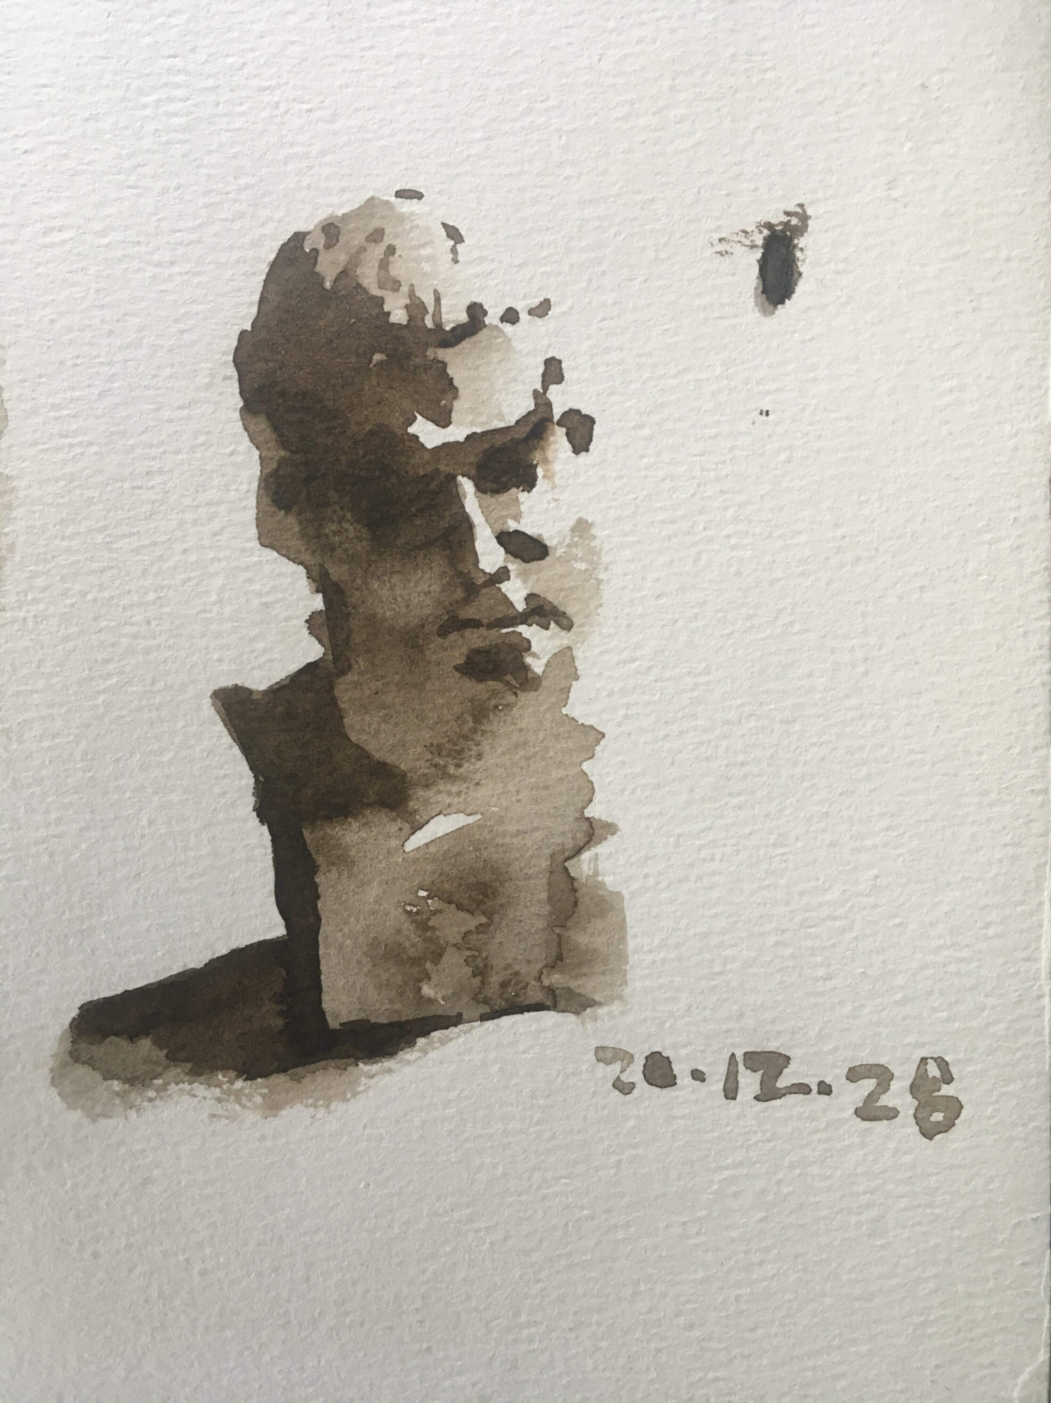
树脂石膏像
:id: xfczk-000
:date: 2020-12-28
:size: 32k
:medium: 水彩
用水彩画色层的尝试，结果上看没有很成功。
一个原因是因为水彩的透明特性，需要由浅到深进行，以往画的铅笔、碳粉都是由深到浅的，并没有很好的适应。除开不适应，由浅到深就意味着「先亮部，后暗部」，只画了亮部
是很难看出光感的，不利于下一步的找形。
.. note:: 很难看出光感不意味着没有，把亮部形状画准了其实也是会有, 只是视觉感受上没有那么强。
另外一个原因是笔和水，在 32K 上用 2 号的达芬奇 814 还是嫌大，就自己的感受，这种法式水彩笔也不适合用来画精确的形。另，我对水份的控制依然没有什么经验，回头想的画，这种画的用水应该也比较单纯：平涂为主，边缘线（指不同色层之间的分界）可以偏硬。从亮到暗水量慢慢减少，既能增强覆盖力也能防止把下层的颜色晕开。

Slide 3
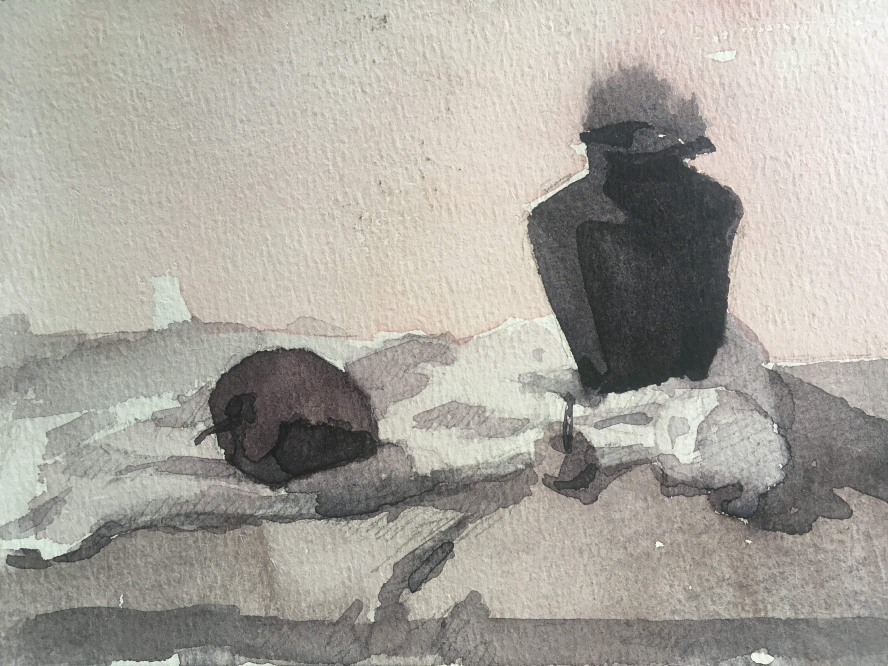
单色静物 :id: xfczk-001 :date: 2021-01-03 :size: 32k :medium: 水彩
用水彩画色层的另一个小尝试。原画是在蔓纯老师画室的一张小场景 的过程四平八稳，但光感比上一张还差了。细看画，最有空间感的地方在罐口，影响光感的因素首先是暗部形状，其次是色度，口的形状是对的，色度不够但也还行，其他地方就都做得不好：因为是从另一张画制过来的，暗部形状就更不准确了。
关于色度: 在铅笔和碳粉练习里我们用逐步加深的方法来感受最佳的色度，但水彩不好叠加，很难这么做。更基础的问题是：很难两次调出一模一样的颜色，没有经验的人甚至无法画出均匀的单个色层。一个想法是用媒介剂调出多个浓度的颜料，编号储存，对每个色层规划要用的颜色。但注意：色层之间的色距随着物象本身和光照程度变化 ，固定色距的几种号数没有办法体现出最佳的色距。此时应当适当加水，调整色距。不着急先画上去，可以随便画个正方体感受一下是否对了。

Slide 4
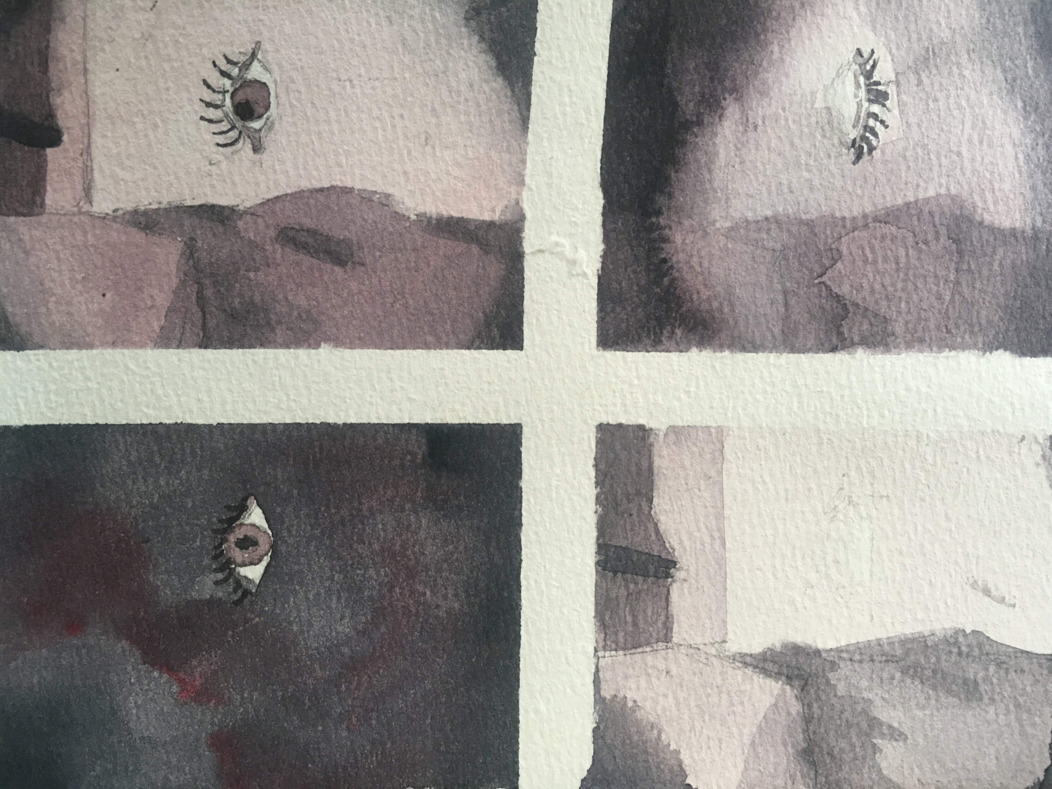
奥沙西泮的恩赐 :id: xfczk-002 :date: 2021-01-12 :size: 32k :medium: 水彩
我的记忆是污染过的，像浸满了脏水的破布
墙上长出眼球和残肢， 沿着视线缝进我的视网膜
脚下没有胶水把我凝住，除了脚下的地方都不可落足
站着已经是一种恩赐，躺下总觉得有花要献上来。
——奥沙西泮三倍剂量下的精神状态报告

Slide 5
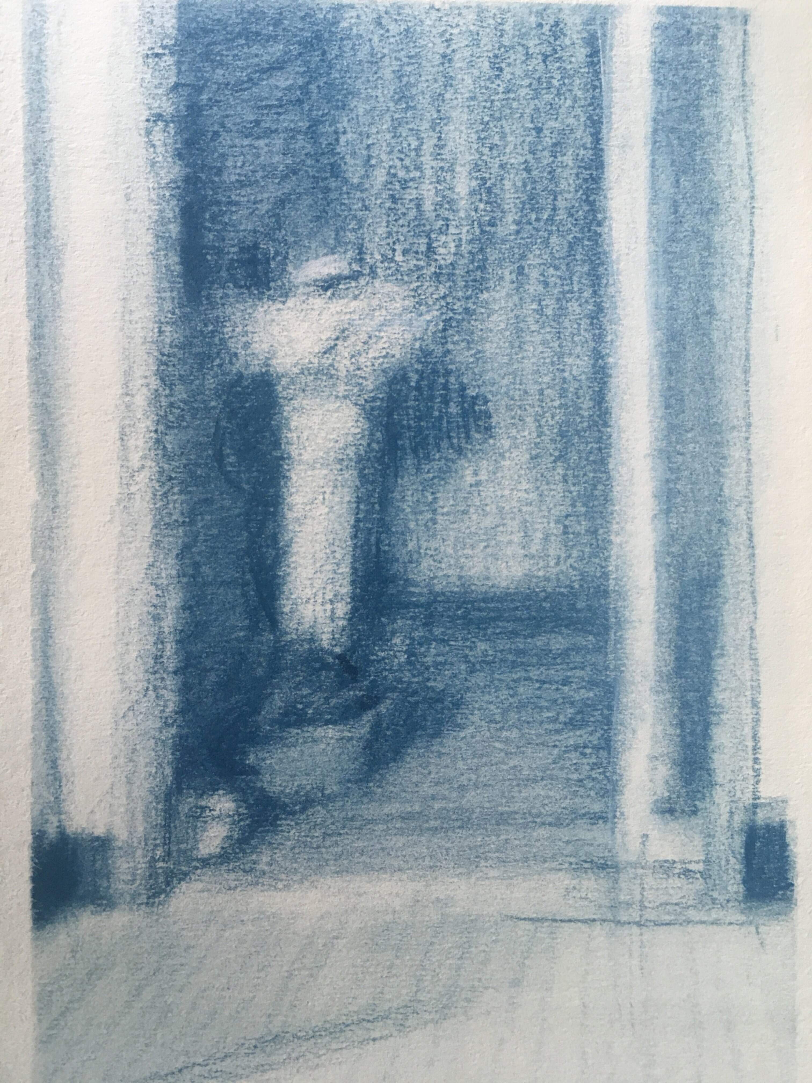
厕所门口
:id: xfczk-003
:date: 2021-01-13
:size: 32k
:medium: 色粉笔
她在卧室里睡觉。家里灯是安静的。我也想去睡觉，可是还没有画完。

Slide 6
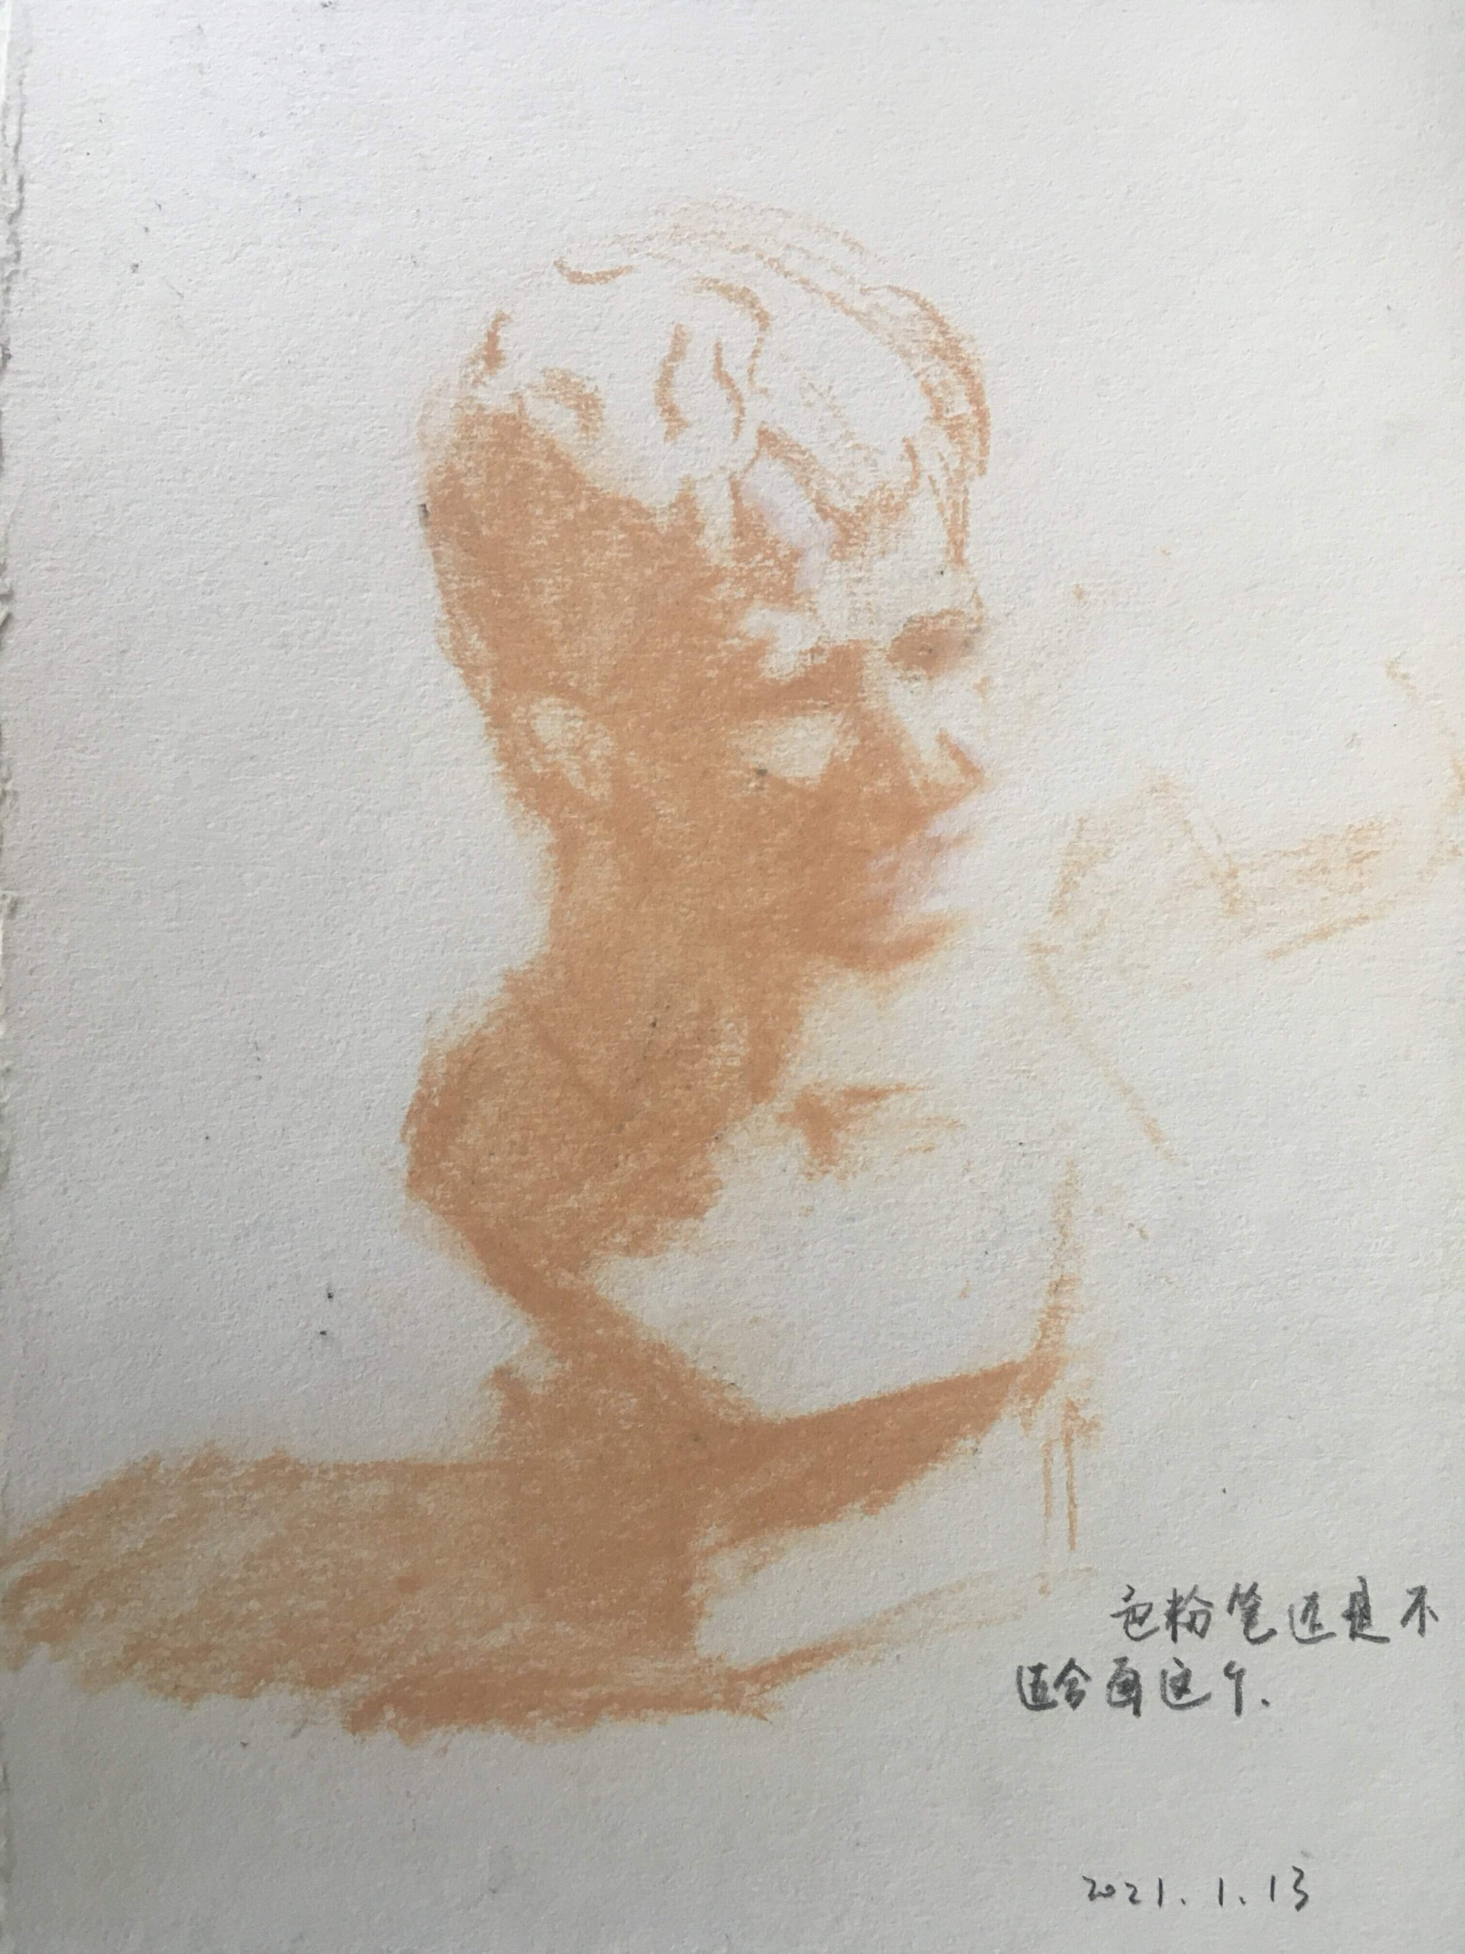
树脂石膏像二
:id: xfczk-004
:date: 2021-01-13
:size: 32k
:medium: 色粉笔
还是画小石膏，不过这次用了色粉笔，效果依然不好。

Slide 7
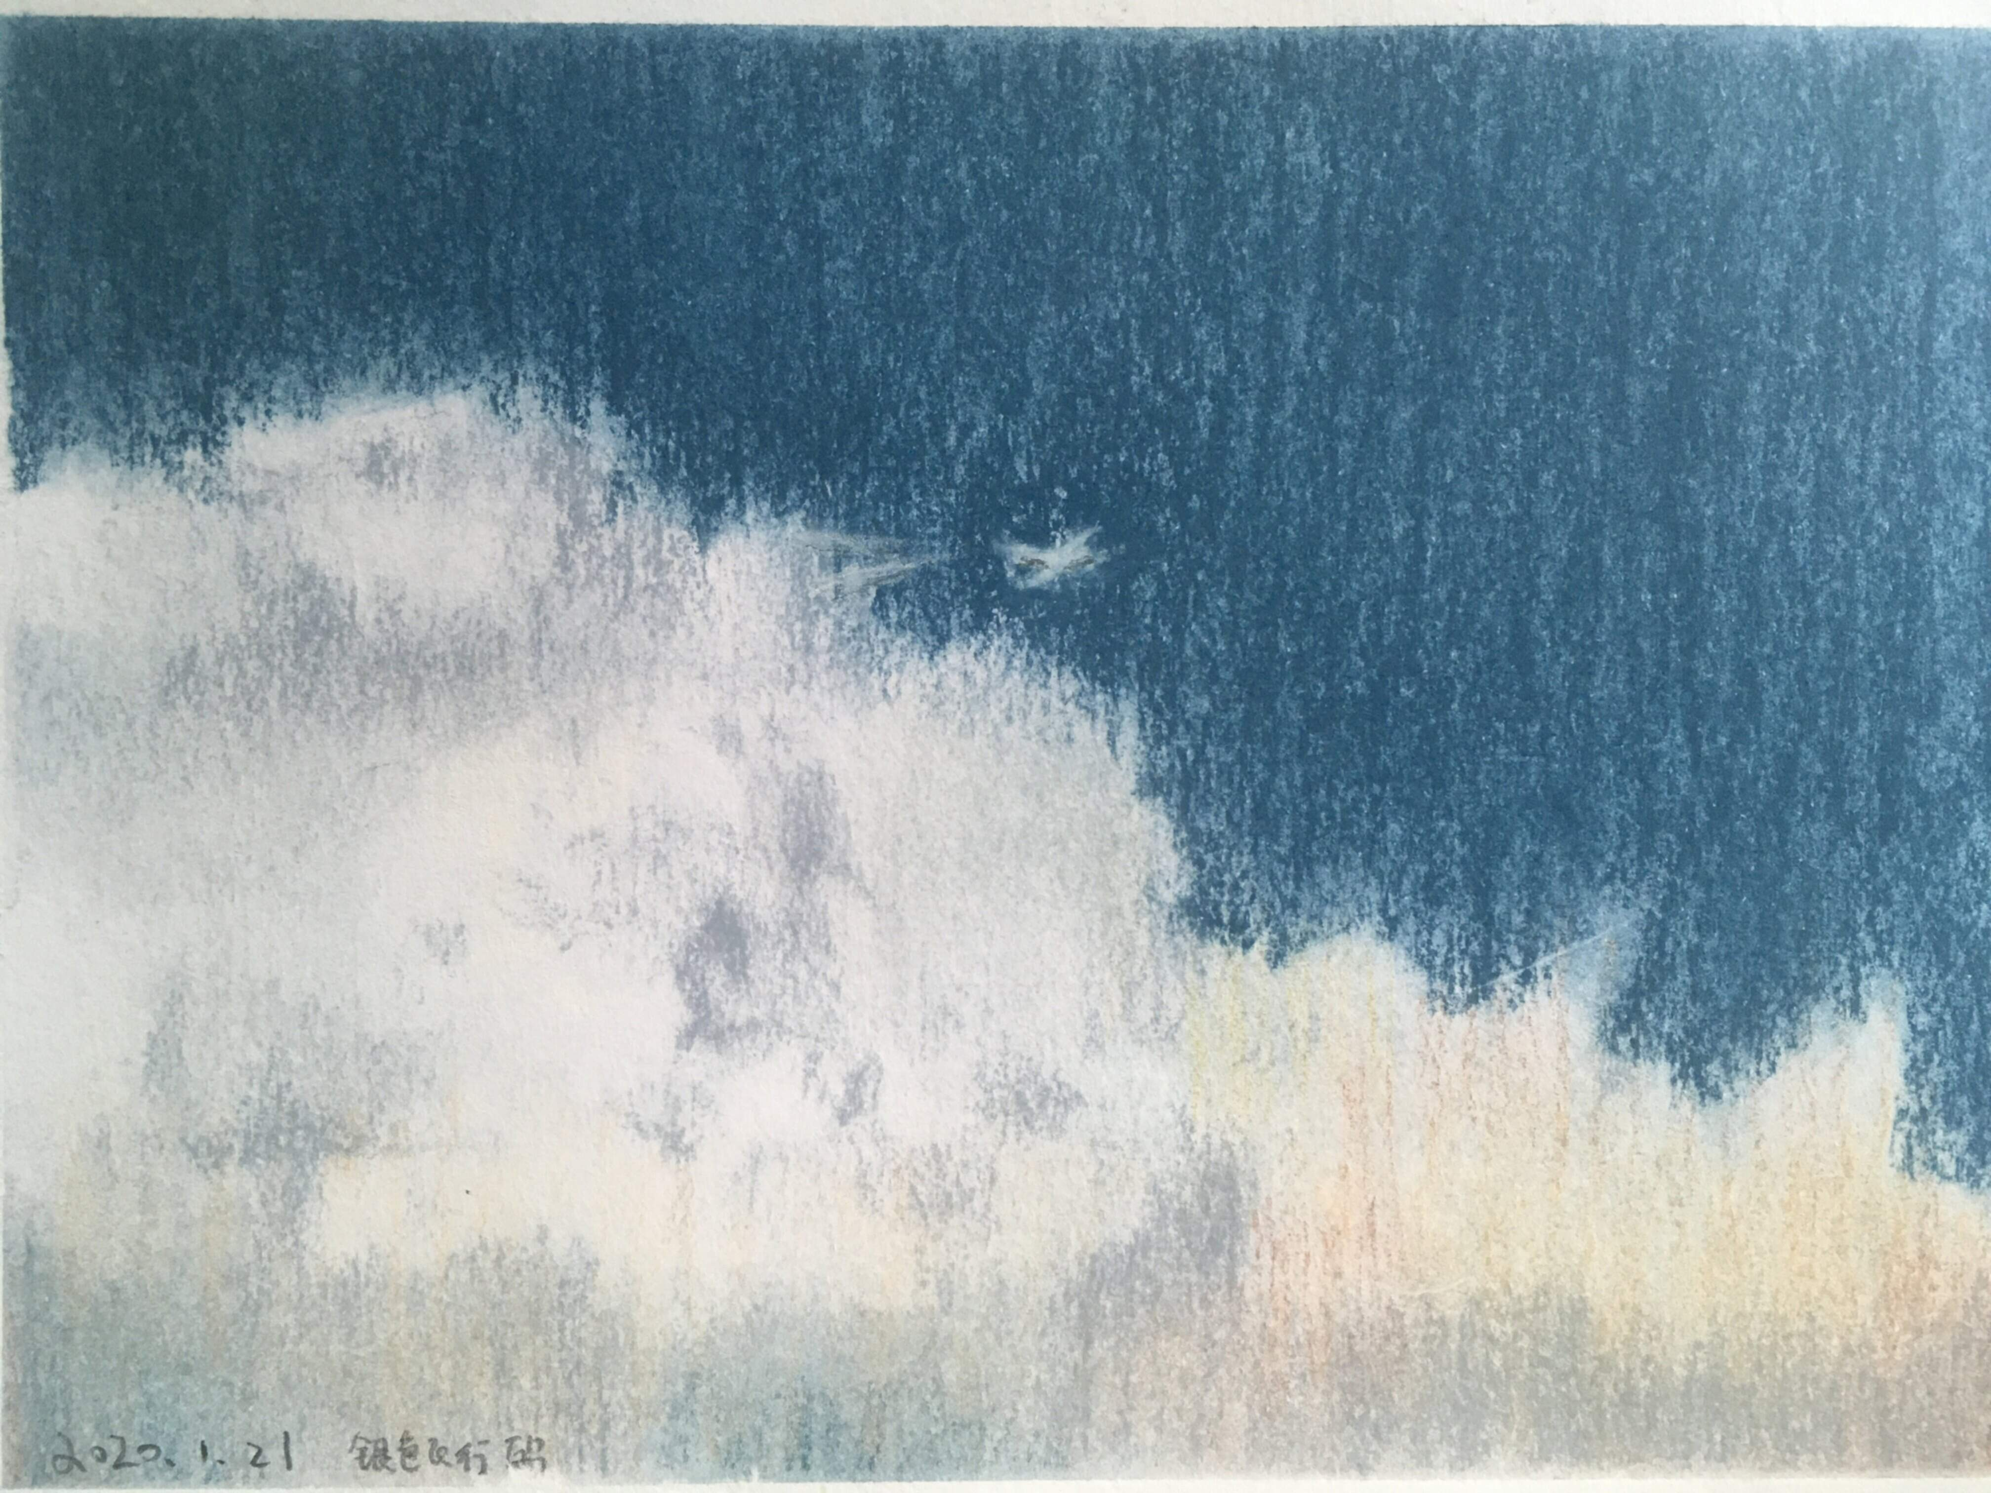
银色飞行船 :id: xfczk-005 :date: 2021-01-21 :size: 32k :medium: 色粉笔
我对云，尤其是积雨云的喜爱，可能超过了所有其他的自然景观。只有到海边才能听见涛声，只有到山顶才能俯瞰奇峰。可是只有云，是随处可见的，移动的磅礴景象。
太阳快要下山的时候，积云的底座被烧成淡淡的红色，银色的飞行船安静地从云峰中穿出，
划出淡淡的航迹云。船上一定有闪烁的仪表盘和熟睡的脸，有转动的齿轮和坚毅的眼神。
这也是我在听 《銀色飛行船》时，脑海里浮现的画面。

Slide 8
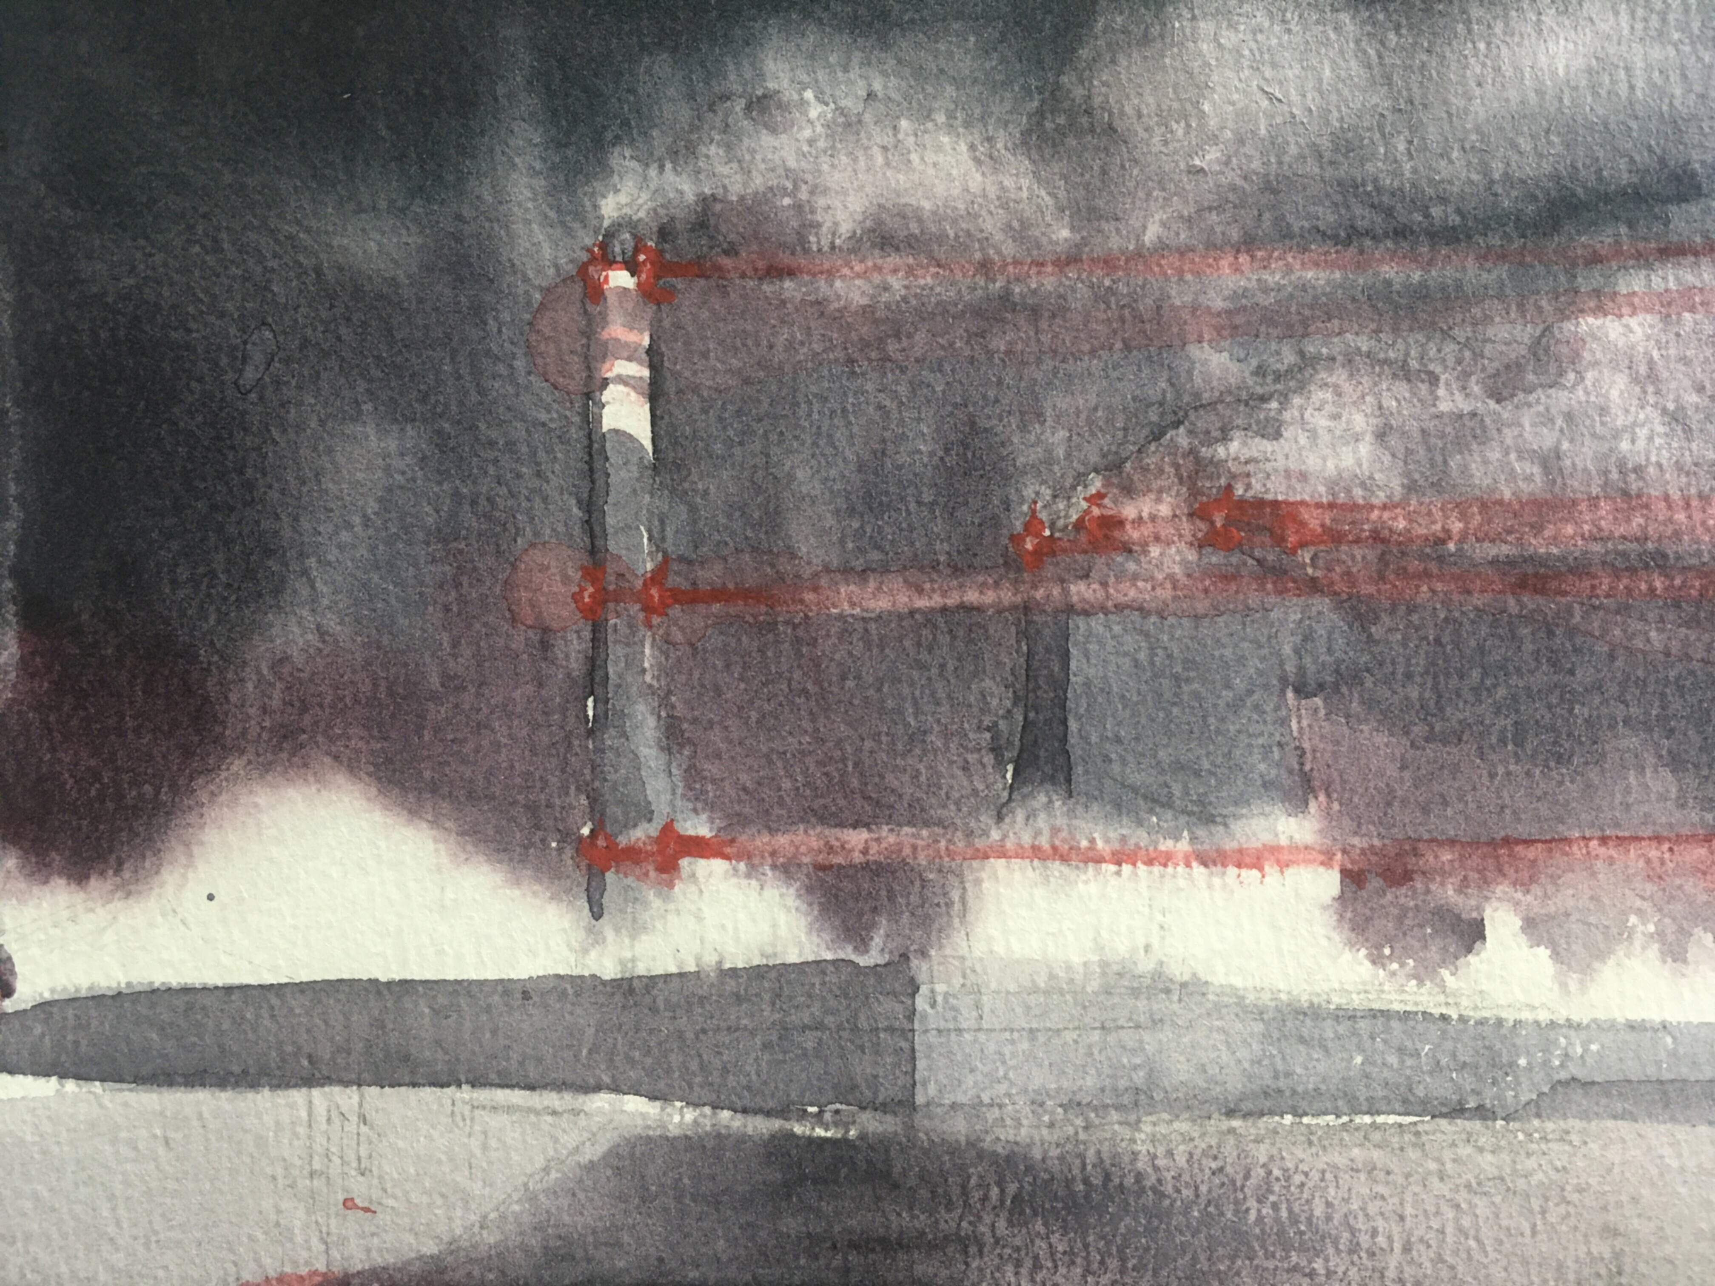
大风 :id: xfczk-006 :date: 2021-01-24 :size: 32k :medium: 水彩
小区的墙外能看见电厂的烟囱，最近都是大风的夜晚，蒸汽被压成了九十度。
风更大的时候，烟囱上的航标灯发出的光，似乎也流动了起来。

Slide 9
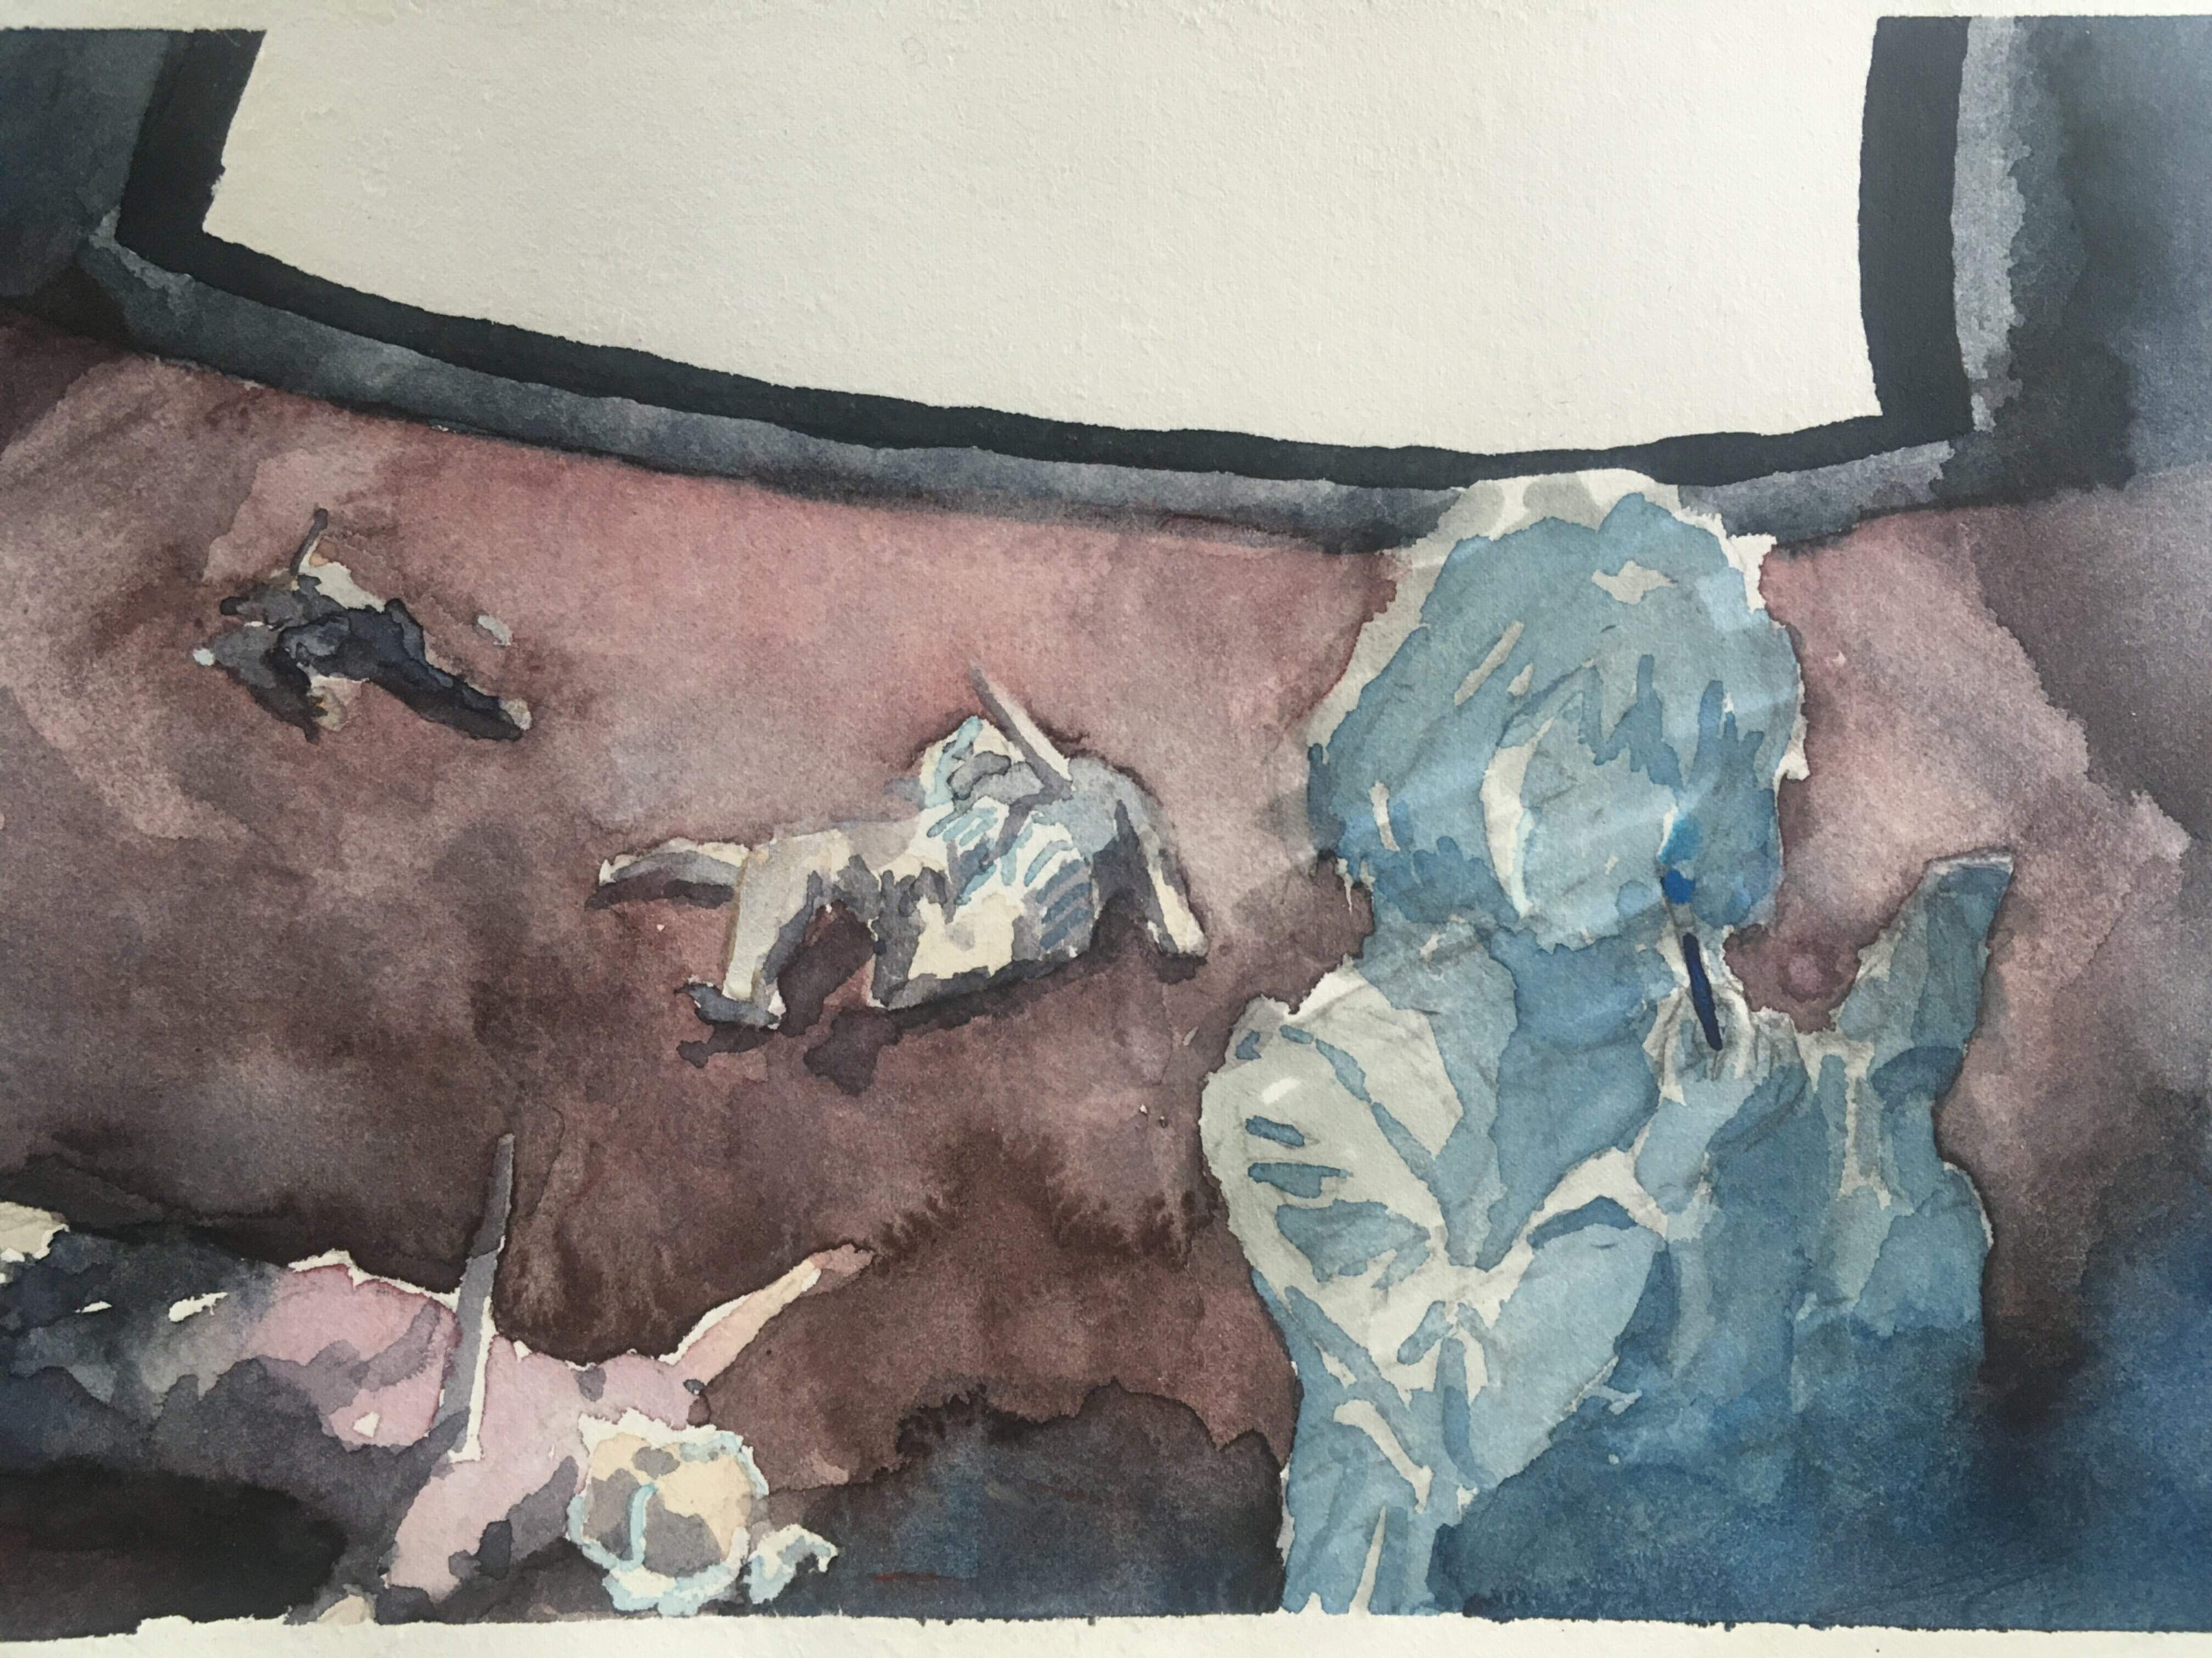
I Should :id: xfczk-007 :date: 2021-01-30 :size: 32k :medium: 马克笔 水彩
可能是因为药物，也可能是因为应激反应太严重。我引以为豪的共情能力，它消失了。我被剥夺了「为他人流泪」的能力。
「你为什么不哭啊」
「你应该哭的」
没有人怪罪我，只是我反复责问自己。在我应该哭的时候，只能假装蹙起眉头，轻叹一口气，心里却是像冬天冰结的河面。

Slide 10
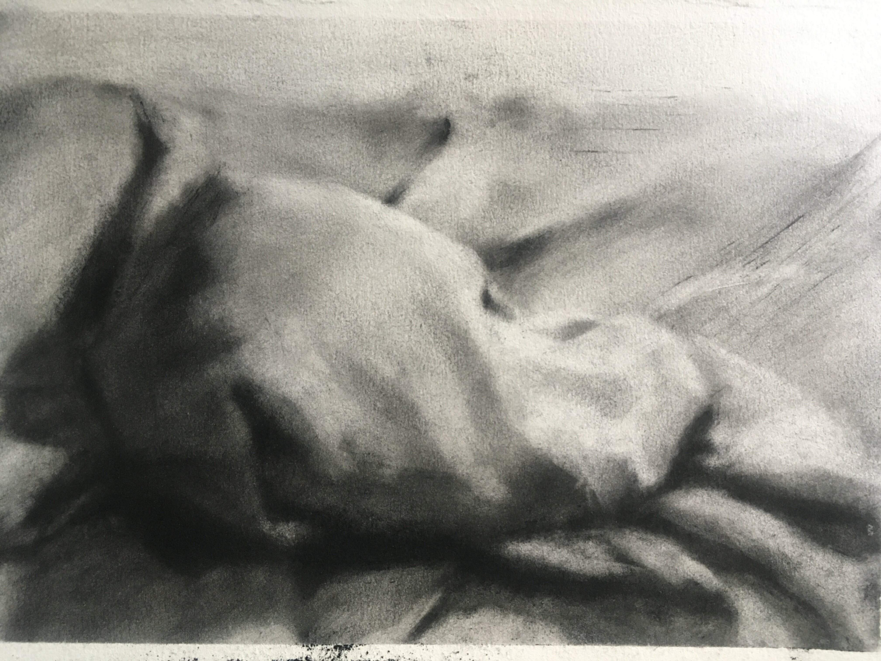
蛇与象 :id: xfczk-008 :date: 2021-01-31 :size: 32k :medium: 炭精粉
《小王子》 里讲了蛇吞大象的故事，我没有任何想法，只是想画出来。
2020-02-23 追记
之后我去网上查了这个故事的寓意，我并非没有按照自己的期望长大。
可我忽略了一些其他的事情，这很讽刺。

Slide 11
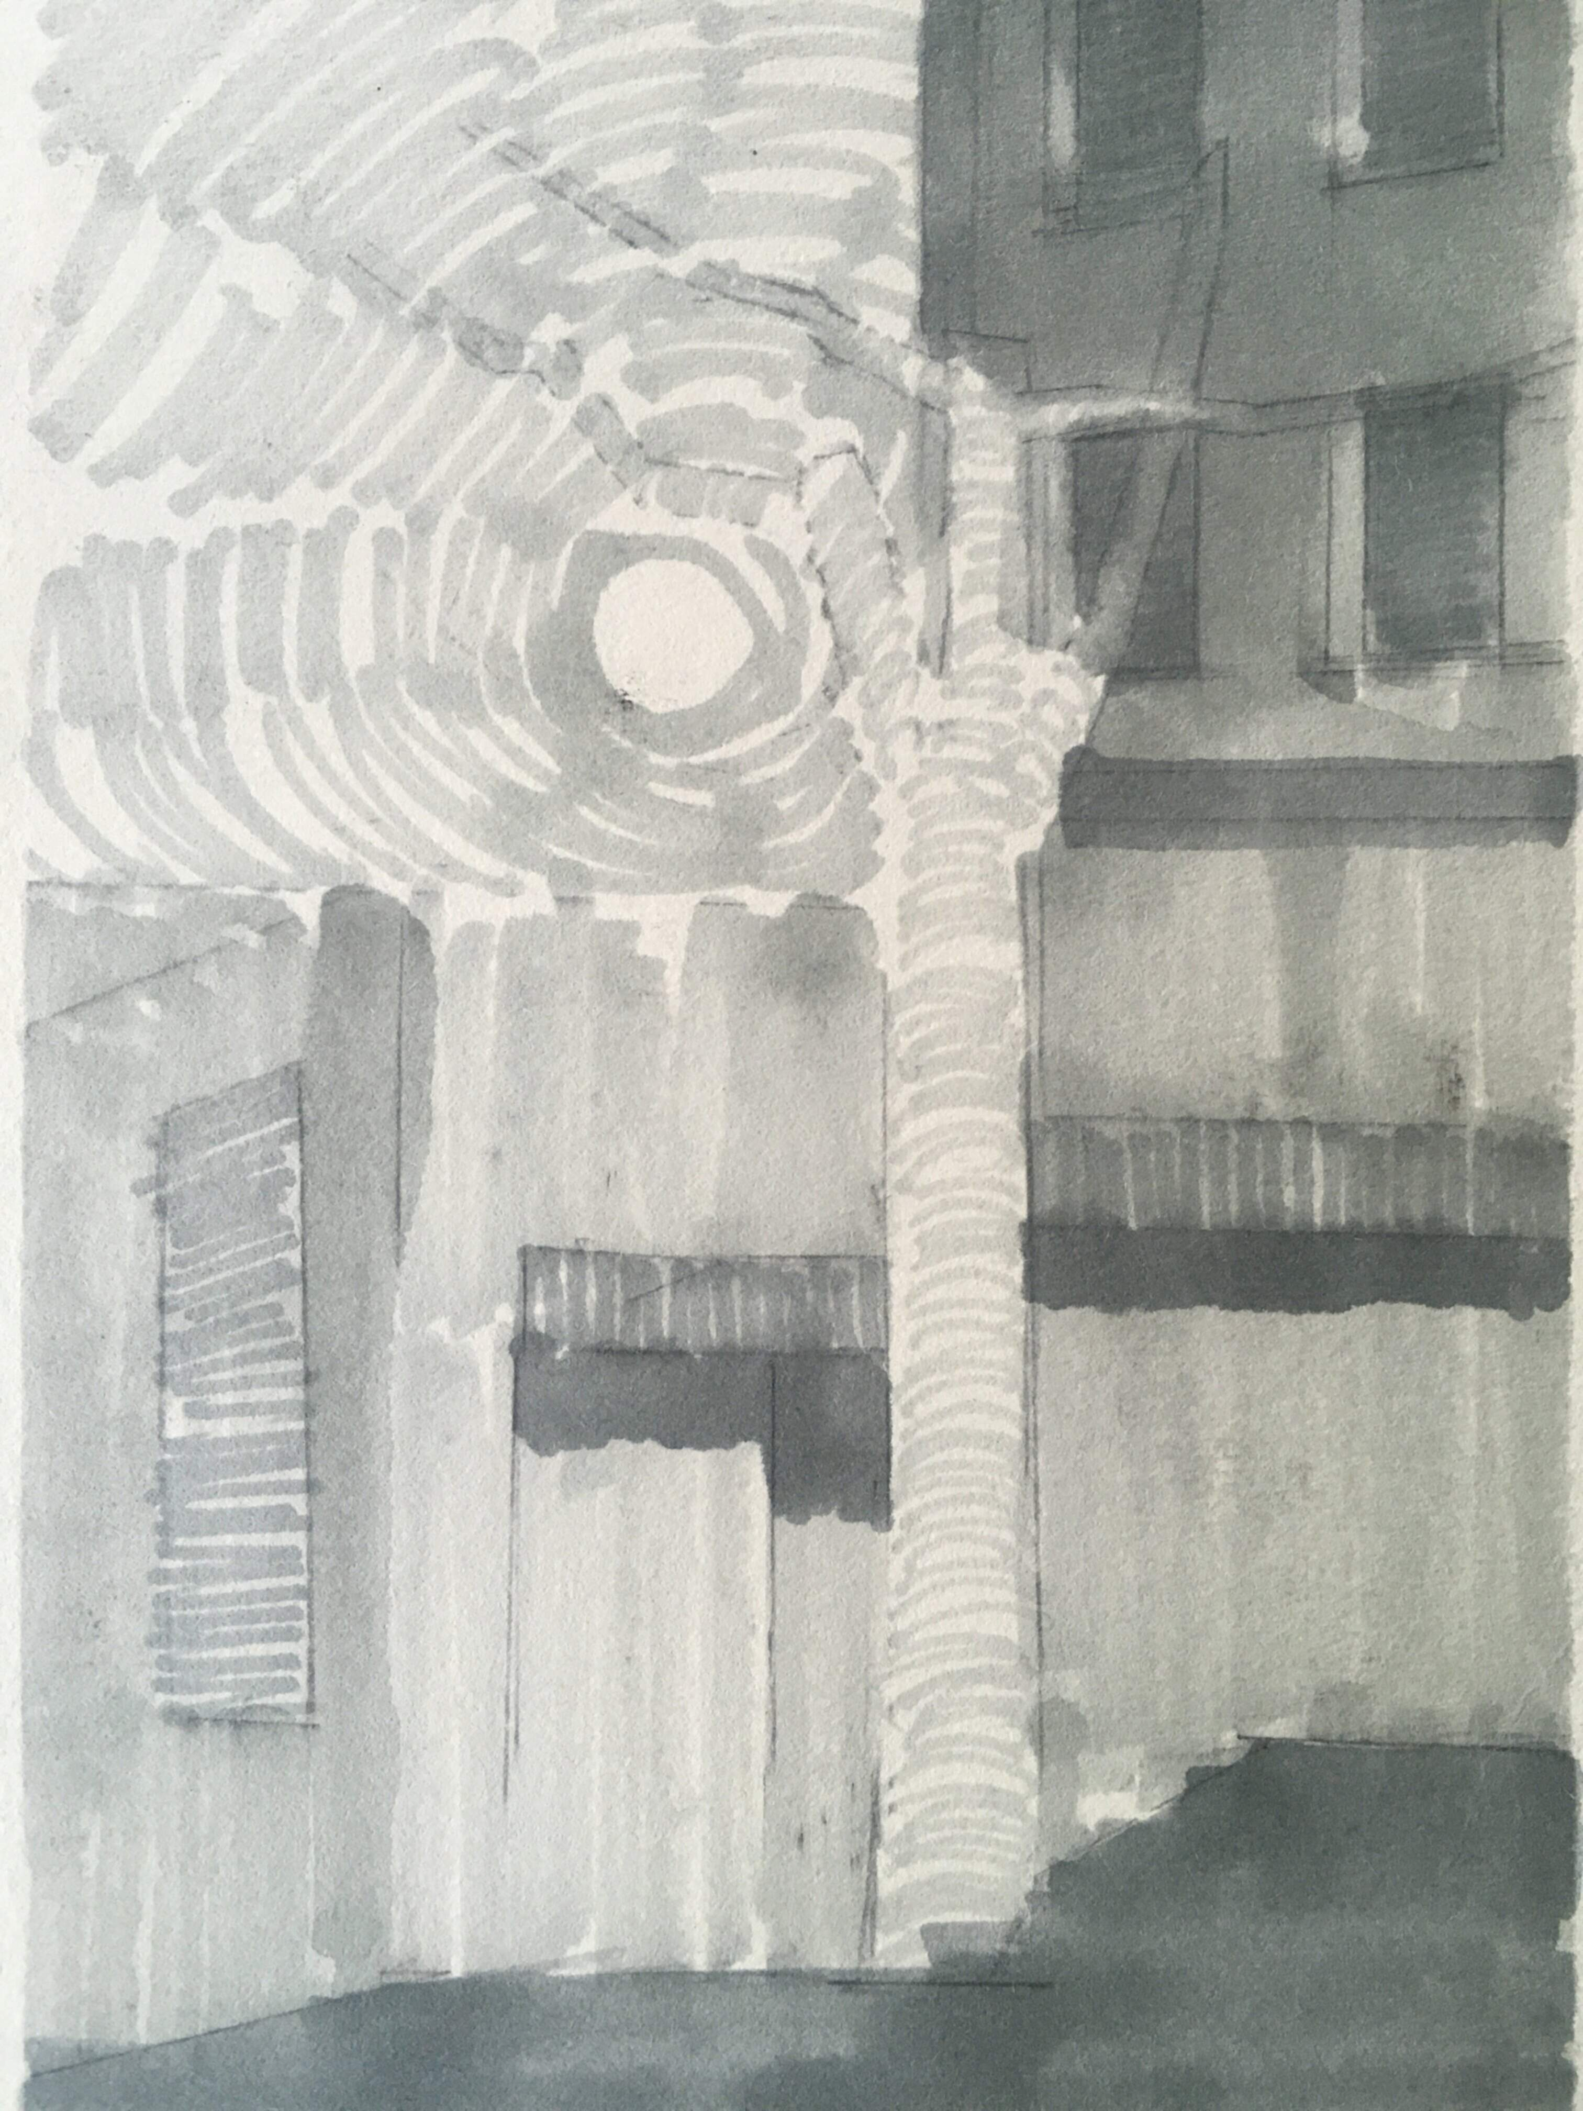
愤怒的释放
:id: xfczk-009
:date: 2021-02-01
:size: 32k
:medium: 马克笔
本意上这张画是作为马克笔的试作，
但到了画的时候我充满了愤怒。
我的愤怒从哪里來？我的敌人在哪里？
没有敌人，就倒戈相向，把无名的愤怒泼向恋人
用冰冷的语言点起火，用温热的血助这场闹剧达到高潮
等她蜷在角落，等我用胜利的姿态和血淋淋的手
深情的一拥，把帷幕拉下

Slide 12
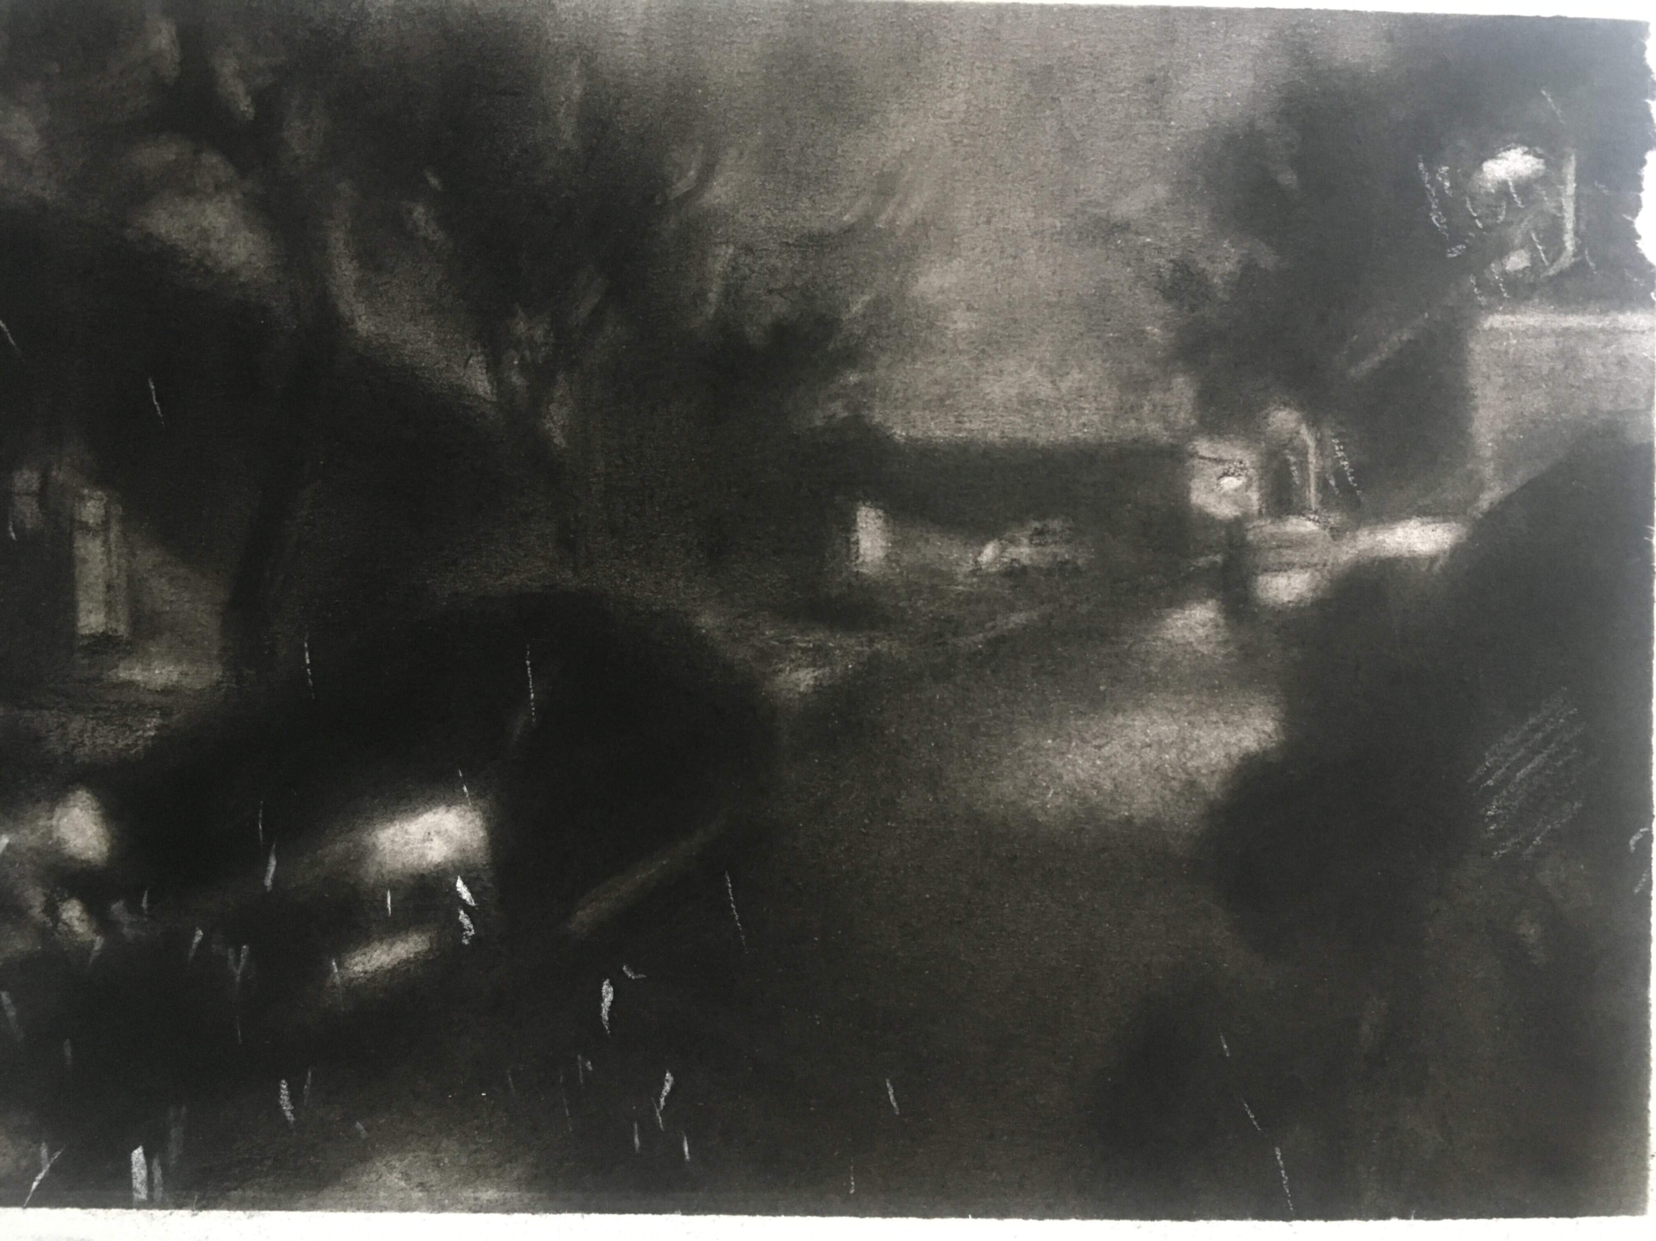
下雪的 768 :id: xfczk-010 :date: 2021-02-04 :size: 32k :medium: 炭精粉 色粉笔
这应该是第一张用碳粉画的完整夜景。
2019 年 11 月 29 日，我还在 768 上班，那天应该是周五下班，和同事准备出门吃饭。天上扬着小雪，只有灯照到的地方才能看到它们簌簌地落下。
那时我的脑子里还没有辞职的念头，工作日的脑子装着代码和工单，只有周末才能假扮艺术家。每天夜里都有孤独的时候，醒来又是健全的一个人。
现在的燕郊也下雪，脑子里是光和影子，看不懂的形体的和可爱的人儿。我好像可以自诩艺术家，但无法称之为人了。每天要吃一大把的药，醒来和不醒来没有区别。
可爱的人儿将要离开。被她驱走的孤独像黑暗一样蔓延回来，而此刻的我还一无所知。

Slide 13
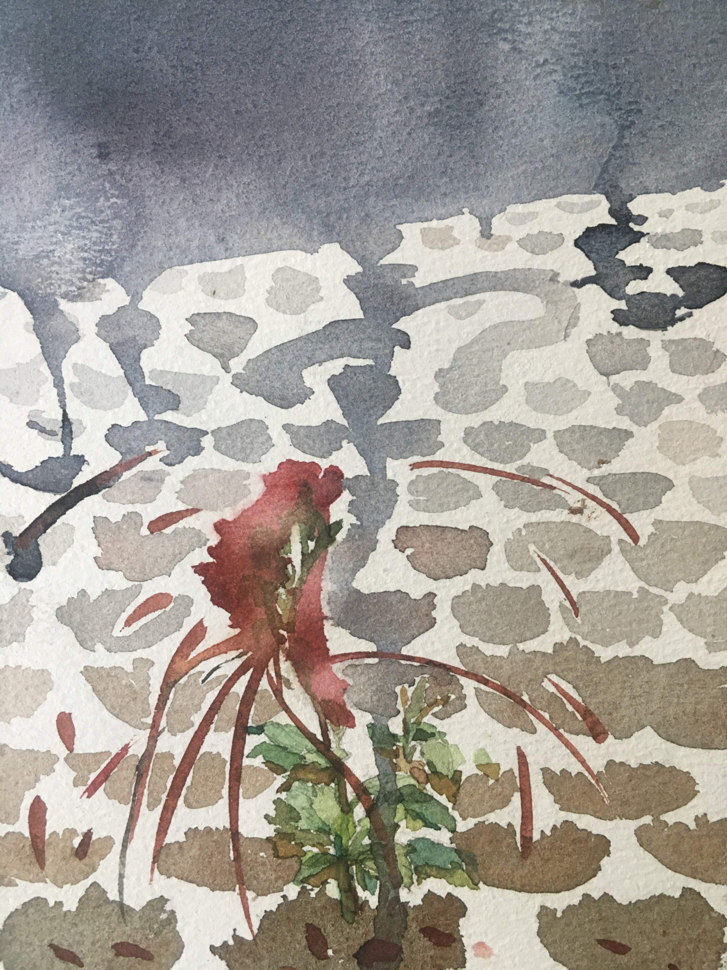
一种玫瑰标本及其制备工艺
:id: xfczk-011
:date: 2021-02-10
:size: 32k
:medium: 水彩
失恋了，因为我的错。
失去的瞬间像是你沿着光滑的藤蔓摸索，一路走过去，和往常一样伸手却摸了个空。
一段感情是什么样子的呢？我们说「一朵玫瑰是好看的」的时候，其实是说「玫瑰现在的样子是好看的」。完整的玫瑰是什么样子的？摸过的那段藤蔓是我走过的足迹的形状，完整的玫瑰是玫瑰从破土而出到零落成泥的形状。枝桠们在空间里扭动着向上，在时间里慢慢成熟，衰老，凋亡。在这时间与空间里玫瑰划过的痕迹，就是问题的答案吧。

Slide 14
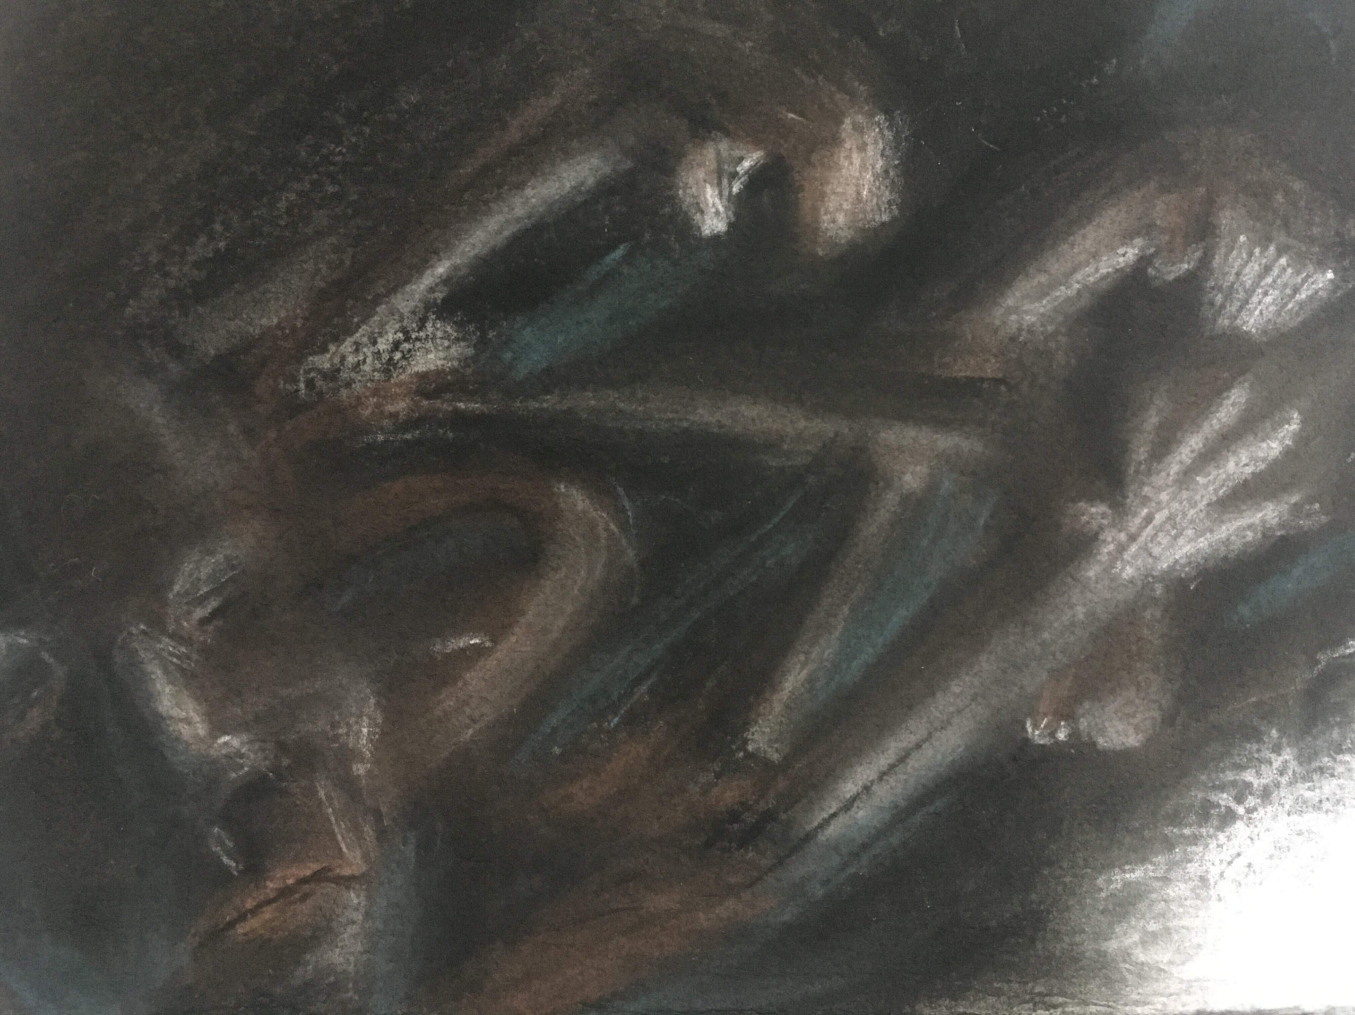
白日 :id: xfczk-012 :date: 2021-02-14 :size: 32k :medium: 色粉笔
我不知道我要画什么，我只觉得自己该画画了。画的时候正好在放 King Gnu 的《白日》，那就这样吧。
「後悔ばかりの人生だ/真是段净是后悔的人生」
我的脑后伸出千百只木僵的手，一只手是一个挽回的理由，有的没有力气，在黑暗里前进一会就会朽坏；
有的不够正确，被我自己扯断了根；有的反过来攻击我，要在流泪的眼睛下画一张呲牙的嘴；
还有的，一只又一只地扭断其他的手，自诩理性的骑士。
我还是什么都不知道，只知道粗糙的卡纸很适合画色粉。

Slide 15
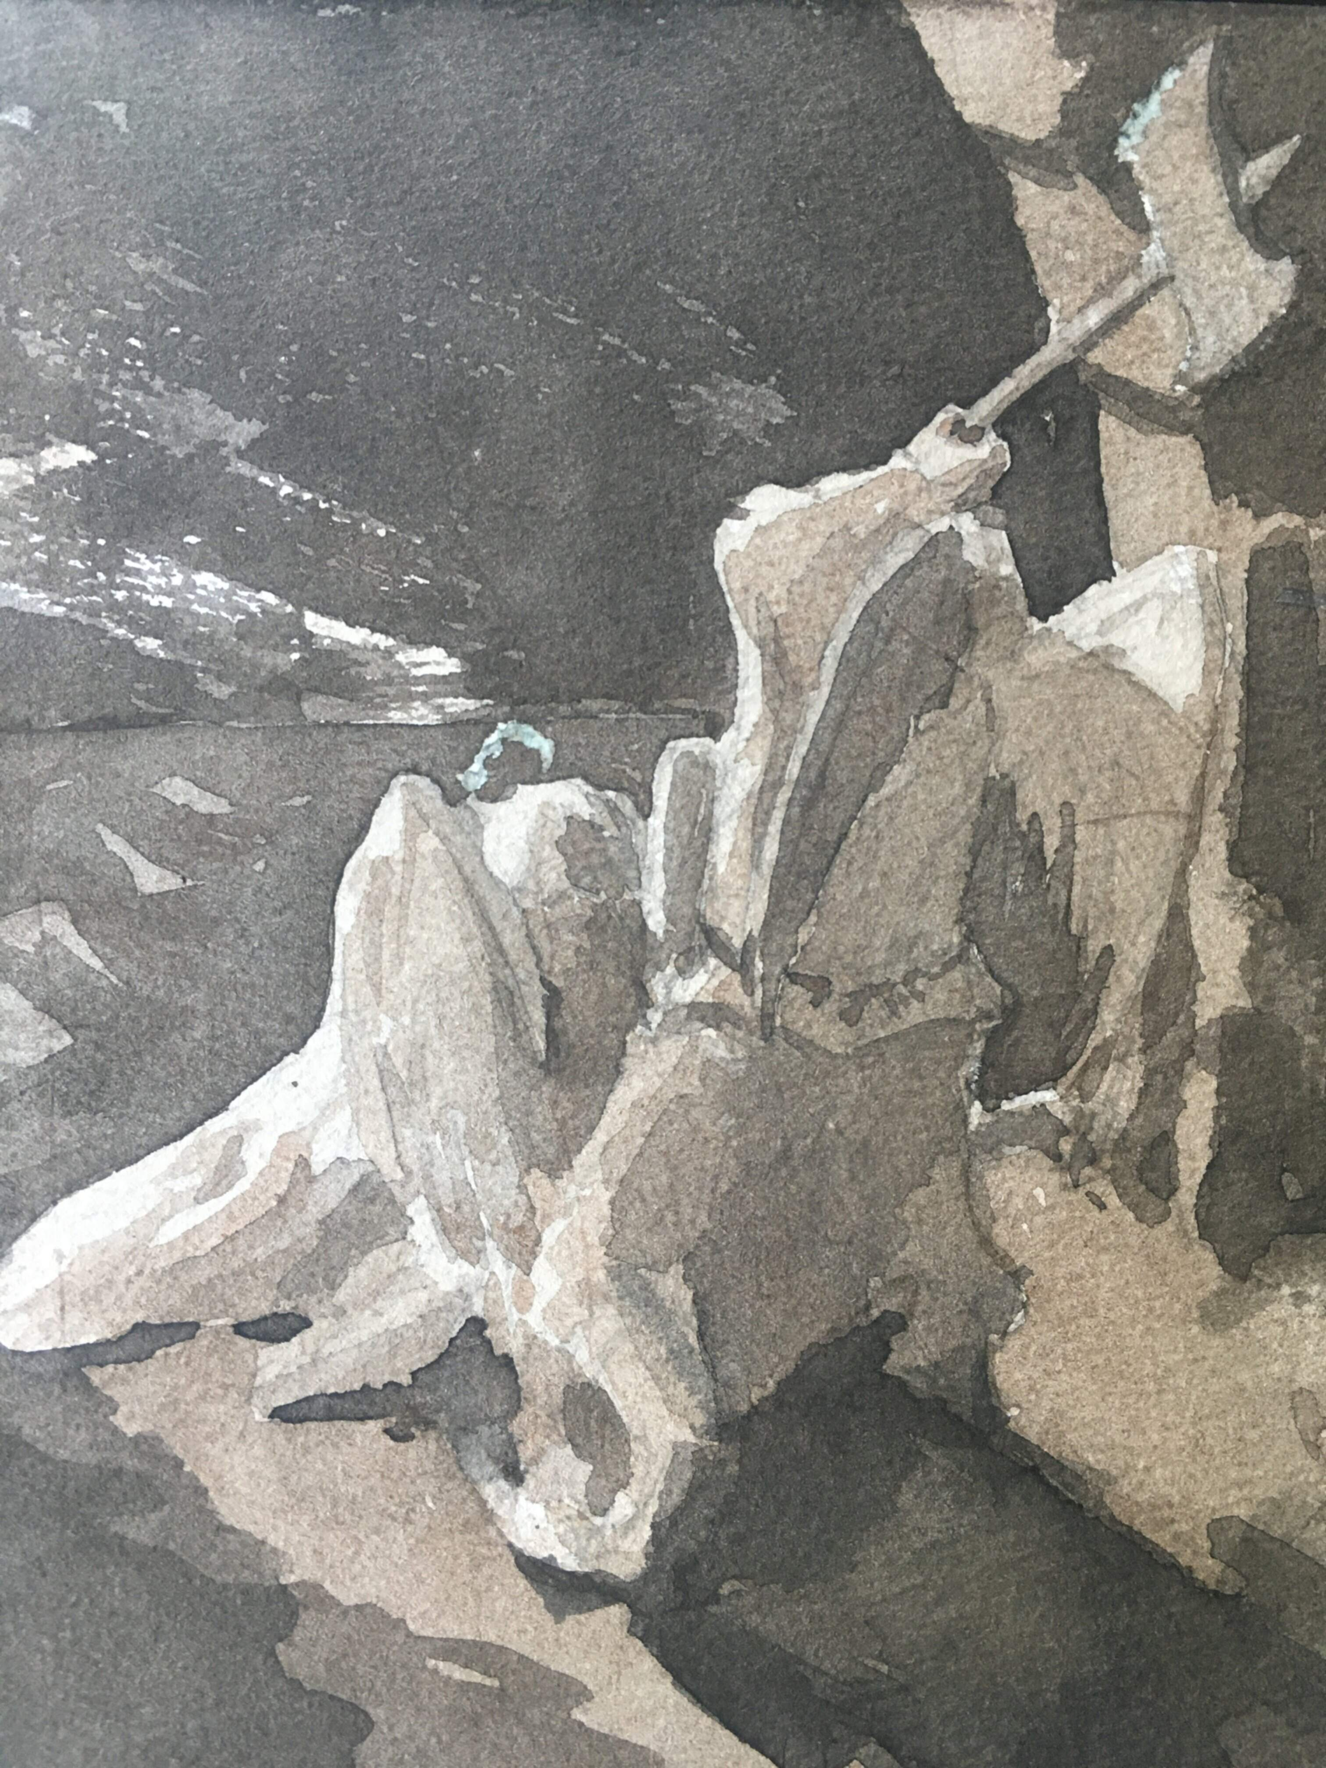
善的异见
:id: xfczk-013
:date: 2021-02-17
:size: 32k
:medium: 水彩
D:「天气好冷，我们把不用的围巾送给拾荒的老婆婆吧。」
G:「洗干净放在垃圾桶旁边就好了。」
D:「亲手送给老婆婆，不是能让她感受到更多的温暖吗？」
G:「你又不是老婆婆，怎么知道老婆婆需要你这么做呢？」
为什么呢，同样是从善出发的行动，为什么那么截然不同？。我应该选择哪种呢？我的善是错吗？我还有更多选择吗？边界在哪里？什么都不做就对了吗？我该如何驳倒她？驳倒她我的善就是绝对正确的了吗？
于是我举起了手里的武器战斗，为了将我的善放在高地。

Slide 16
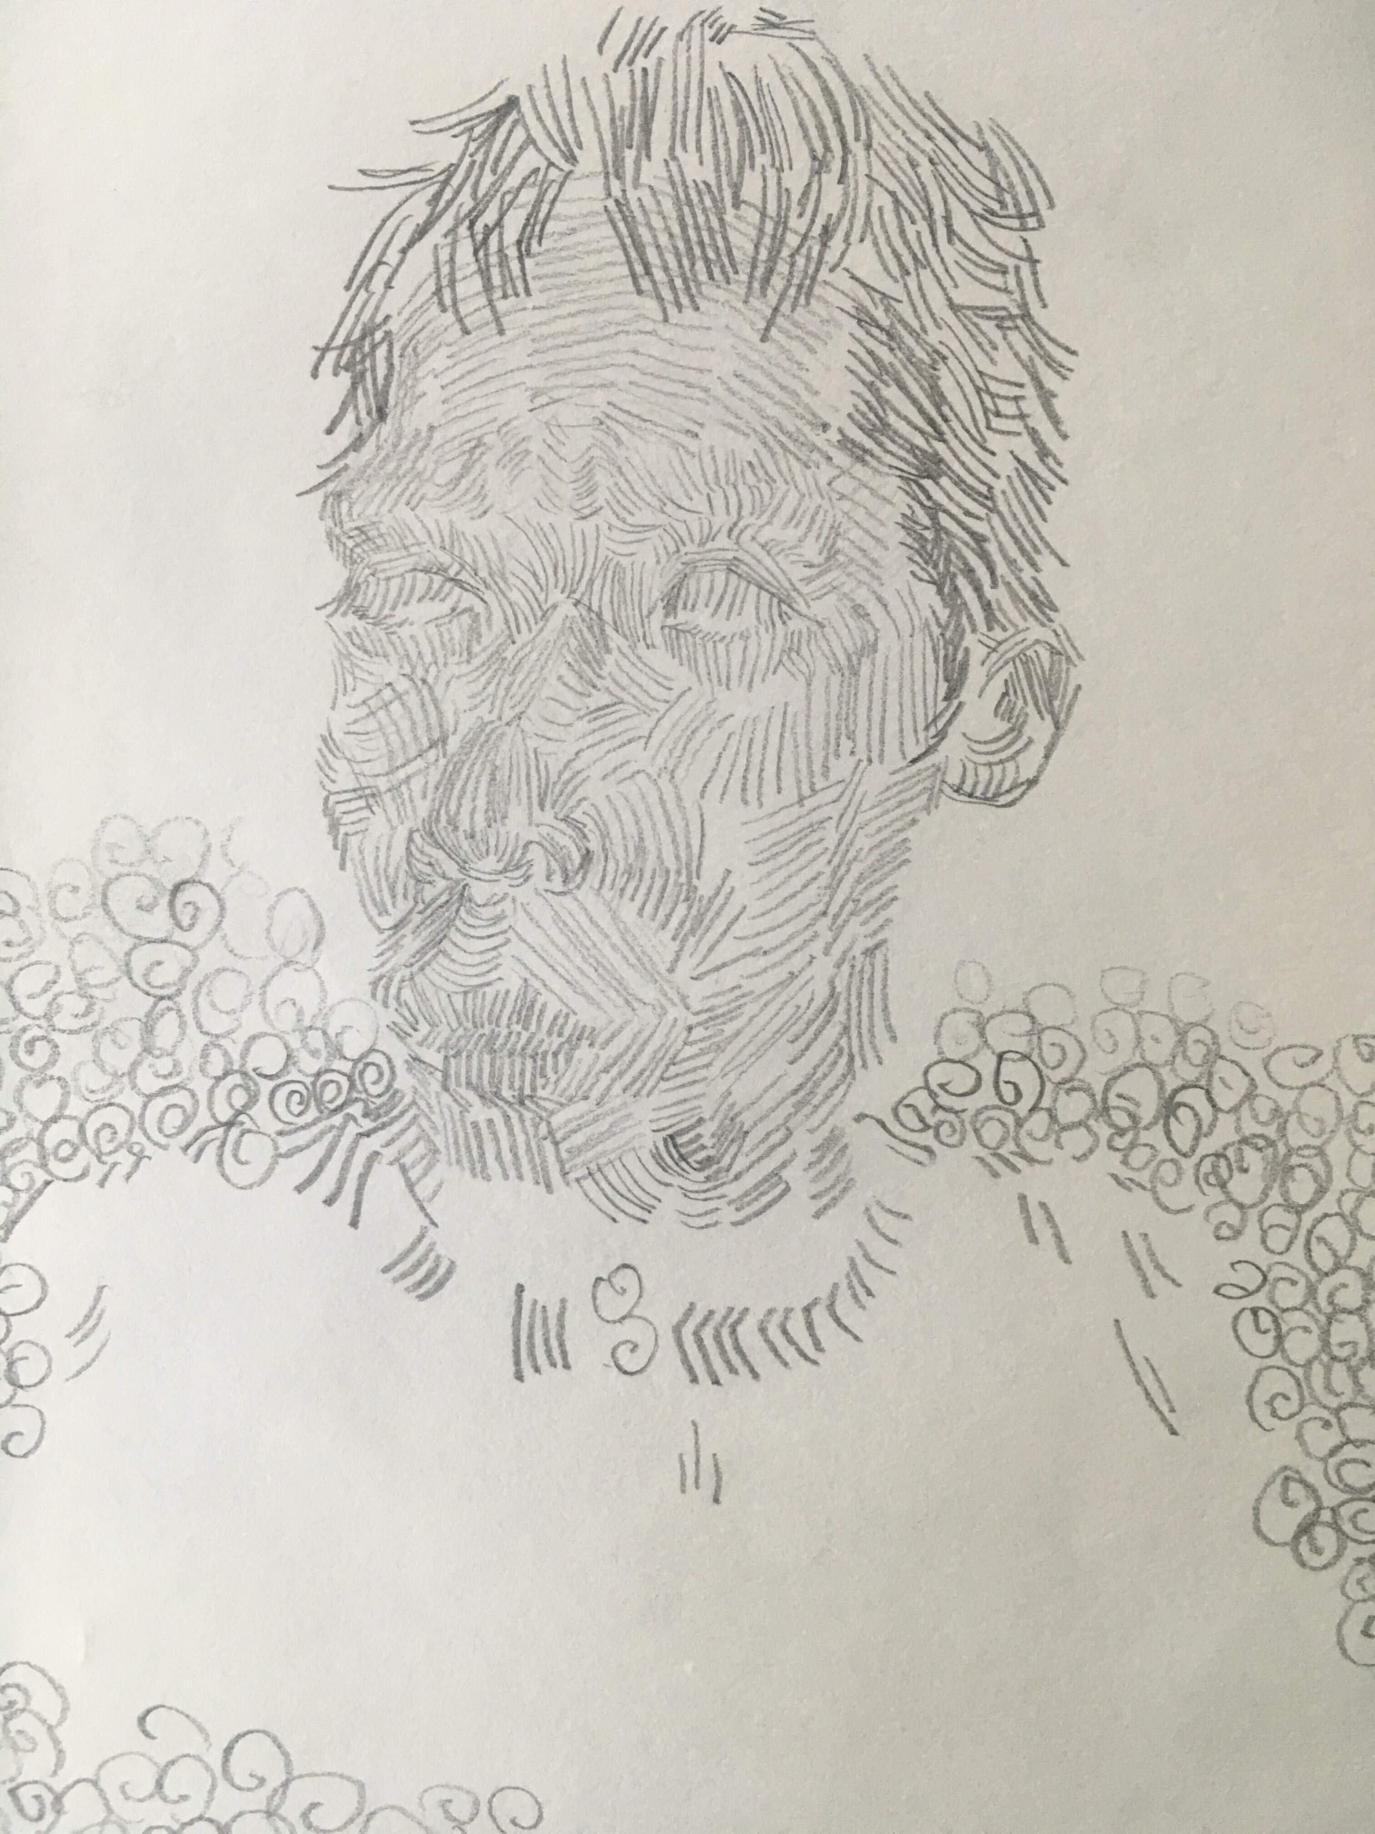
被神降罚的无神论者
:id: xfczk-014
:date: 2021-02-19
:size: 32k
:medium: 铅笔
我发自心底觉得信奉神是一件偷懒的事情。
无神论者踏出了神的领域，把自己暴露在无所依凭的物质世界里。
本来决定论尚可作为慰藉，这样的慰藉有什么用呢？我们不是生活在真空中，周围没有光滑的平面和和不形变的刚体，后来这样理想化的慰藉也被推翻。
当伤痛降临的时候，我看不到敌人，周围找不到任何可以怪罪的客体。这些伤痛到底又是从哪里来的啊？是我自己吗？是被我伤害的人吗？除了把它归咎那个不存在的神，我没有任何办法了。

Slide 17
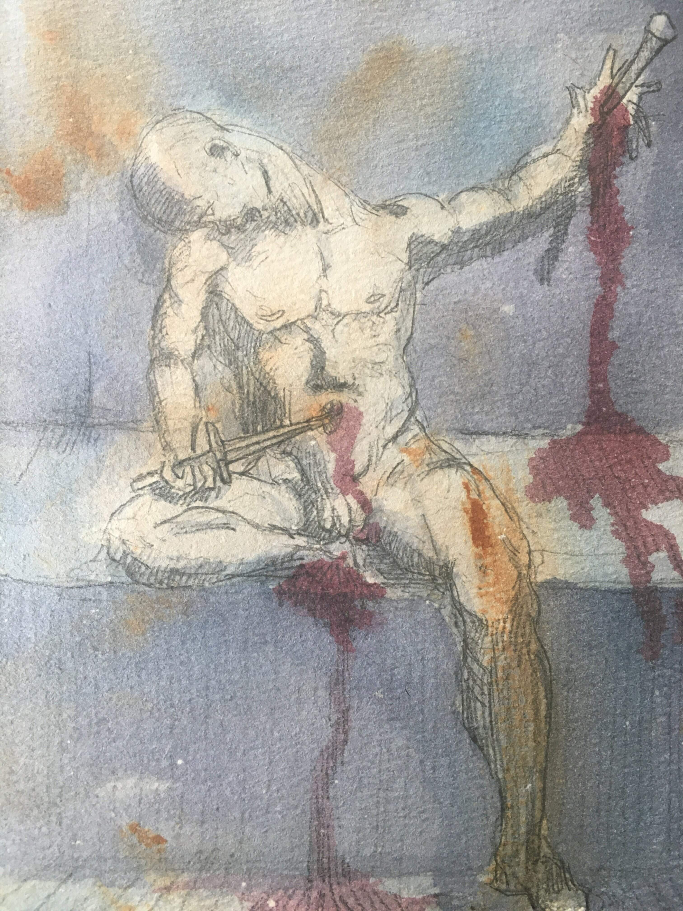
我的敌人在哪里
:id: xfczk-015
:date: 2021-03-03
:size: 32k
:medium: 水彩、铅笔
我一生都无法遇见我的敌人
正如我一生都不会真正地活着
我在等待着的我的敌人
不
不必等待我的敌人
他们时时刻刻都在侵犯着我们
我的指甲 牙齿 手脚甚至头发都无法反抗
我的指甲 牙齿 手脚甚至头发就是我的敌人
-- 《亡念のザムド》改

Slide 18
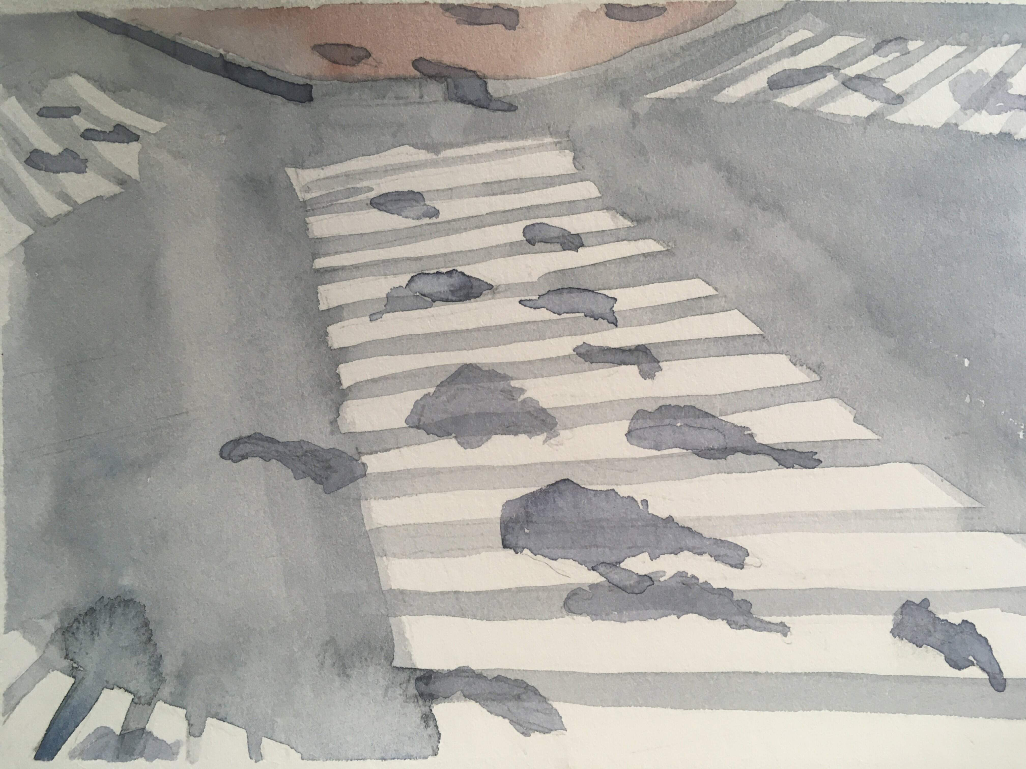
人群 :id: xfczk-016 :date: 2021-03-03 :size: 32k :medium: 水彩
全向十字路口拥挤的人群。

Slide 19
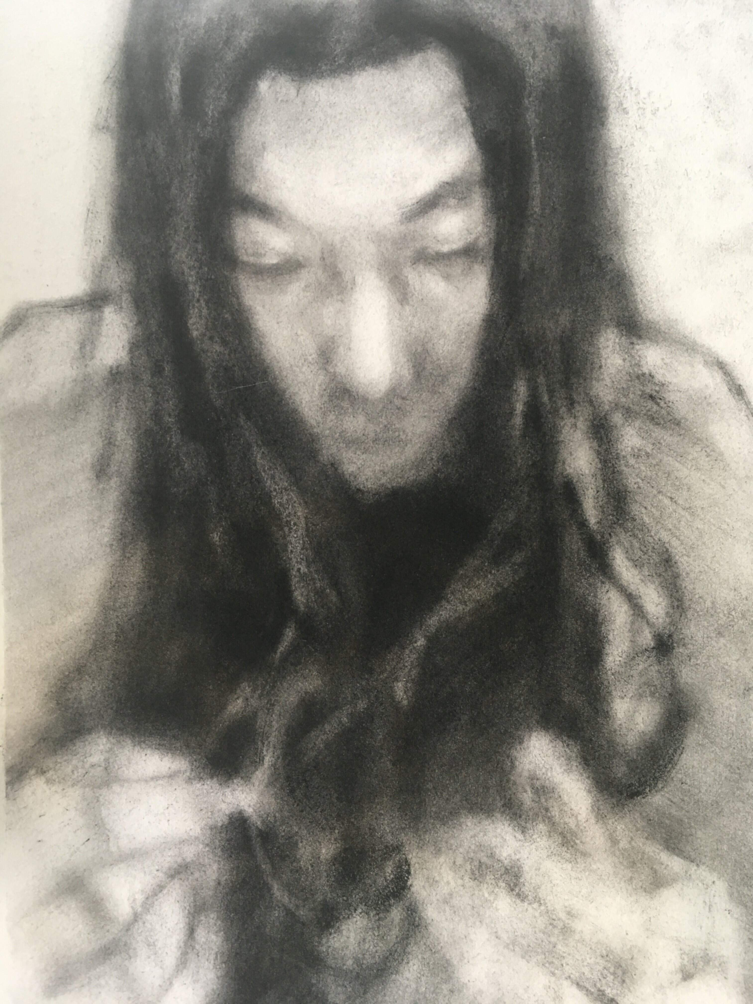
闲敲棋子落灯花
:id: xfczk-017
:date: 2021-03-03
:size: 32k
:medium: 炭精粉
-

Slide 20
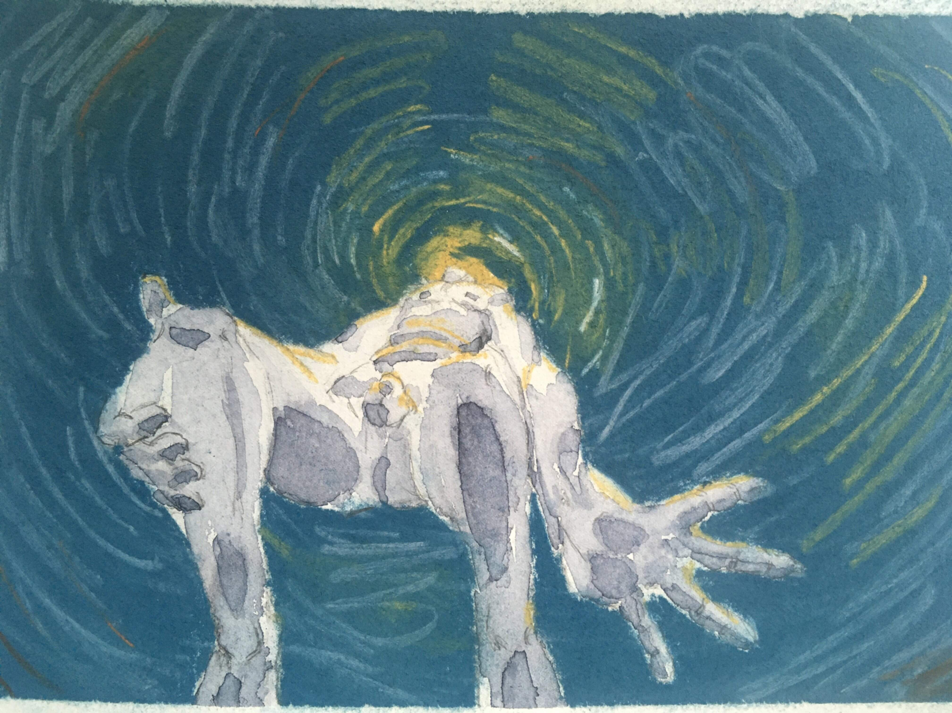
度洛西汀戒断反应 :id: xfczk-018 :date: 2021-03-04 :size: 32k :medium: 色粉笔、水彩、铅笔
前些日子河北封城，没办法去北京复诊，一度以为网购发达没有什么买不到，等药盒见底了才发现快递也很难进城，于是有幸体验了一下度洛西汀的戒断反应。
还可以摇摇晃晃地行动，时不时有余震从遥远的地方传来
我的头颅在星河里搅拌溶化，哪里是河面呢？看不到我倾慕的倒影
每一颗星星都好像闪烁着冰冷的光，只有我知道它们在燃烧

Slide 21
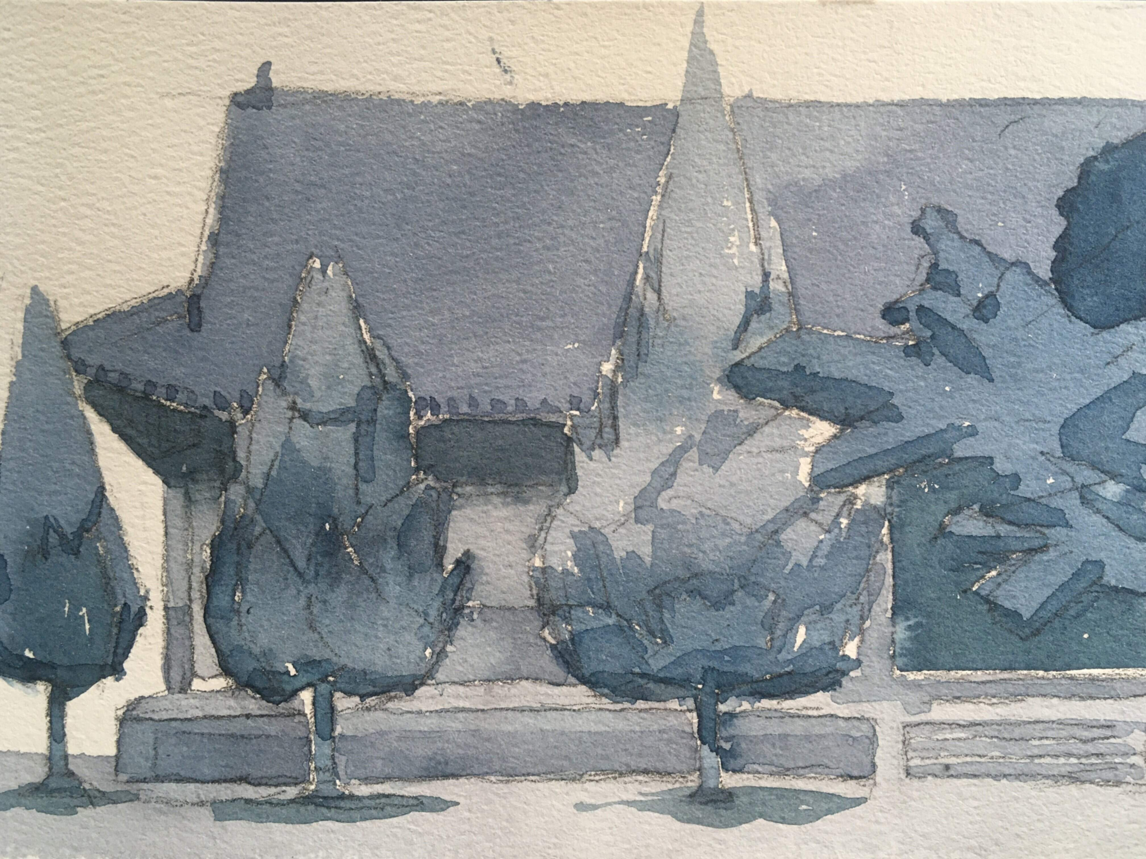
历代帝王庙 :id: xfczk-019 :date: 2021-03-06 :size: 32k :medium: 水彩
在历代帝王庙的写生，忘记带颜料了所以只能用颜料盘里的余色。
阴天的天光可以认为是垂直向下的光源；树冠是由大小不一的有色卡纸裹起来的。

Slide 22
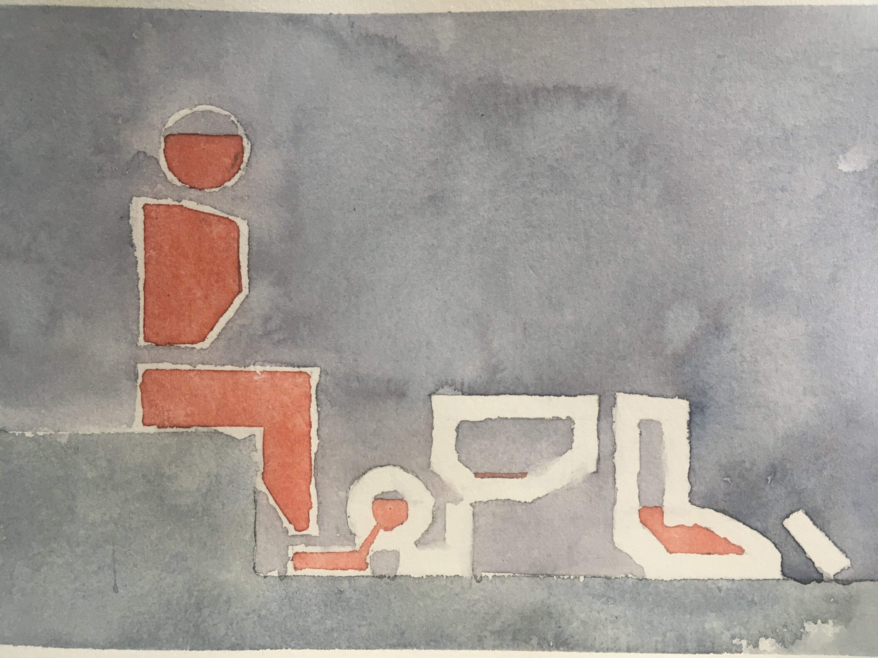
陆先生的咨询室 :id: xfczk-020 :date: 2021-03-09 :size: 32k :medium: 水彩
陆先生的咨询室很冷，疫情严重，他没有让我摘下口罩。我们隔着两层无纺布说话。
他的言语也是冷的，没有表情，偶尔说出一两个完整的句子，偶尔停顿一下在本子上记录。
我的话不是，它们从温热的嘴巴流淌出来，再慢慢地被空气冷却，我以为陆会做些什么。
没有，我的言语多到流到他脚下，他还是什么都没有做。他好像在很高的地方。
我以为他会倒一些东西给我。
没有，我们好像组不成连通器，我还是不停地说，直到嘴巴干涸，换了眼睛来做温热的地方。
回去吧。

Slide 23
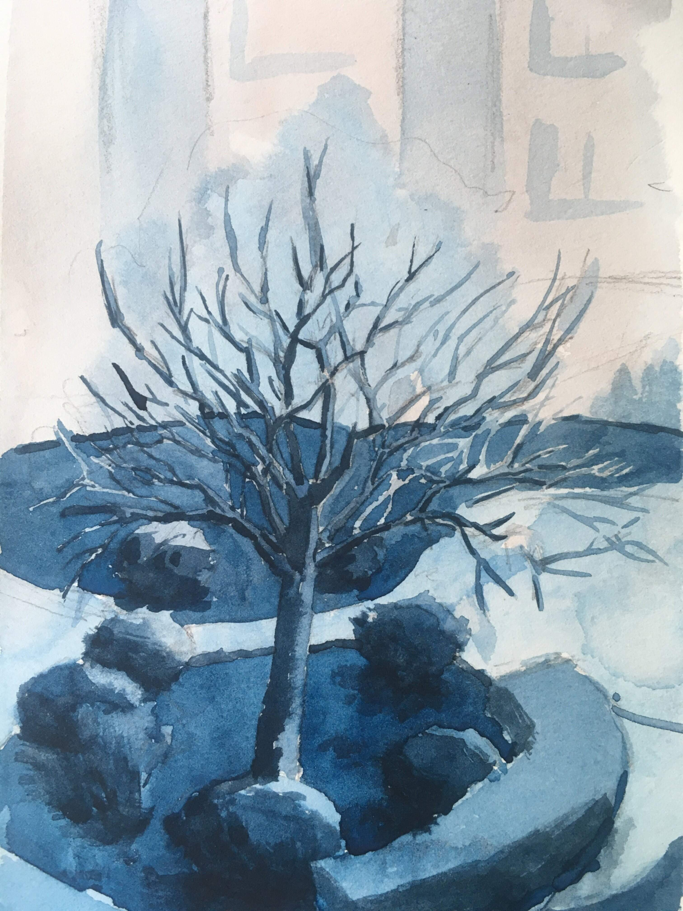
赶在落叶木发芽之前
:id: xfczk-021
:date: 2021-03-10
:size: 32k
:medium: 水彩
一直很想写生卧室窗前那棵树，冬天的时候树冠是光秃秃的，往不同方向伸展的的枝干
在天光的照射下呈现出迷人的光影，如今已经是早春，再不画就来不及了。
骨干枝从树干的末端放射状地往 **上** 生长
其他的树枝从骨干枝出往 **各个方向** 生长
同样是放射状，其他树枝在水平方向上的生长往往旺盛一些
对于这棵树，任何方向上的树枝的总有向上的趋势
树干的末梢所在的面形成了一个空间上的椭球体
回到画面上来，要画出这个椭球体而非勾画树冠的轮廓，枝干的方向体现为
不同亮暗面的大小不同，时刻注意正在画的树枝处于那个方向。
对于过细的末梢可以不画亮暗面，注意调整椭球体受光面背光面不同深浅的末梢的比例即可。

Slide 24
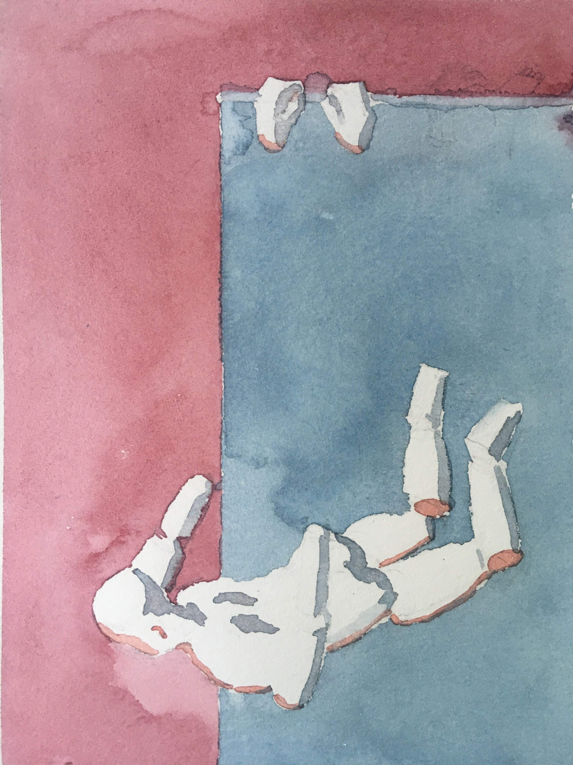
大约致死量以下
:id: xfczk-022
:date: 2021-03-11
:size: 32k
:medium: 水彩
近来影响心境的事情和以前比并不见少，但我的反应已经平淡很多了。可能要感谢碳酸锂，也可能要感谢苦难。
如果把以前的痛苦量比做坠崖，现在的量大概是蹦极，可能绳子不太牢固的那种。

Slide 25
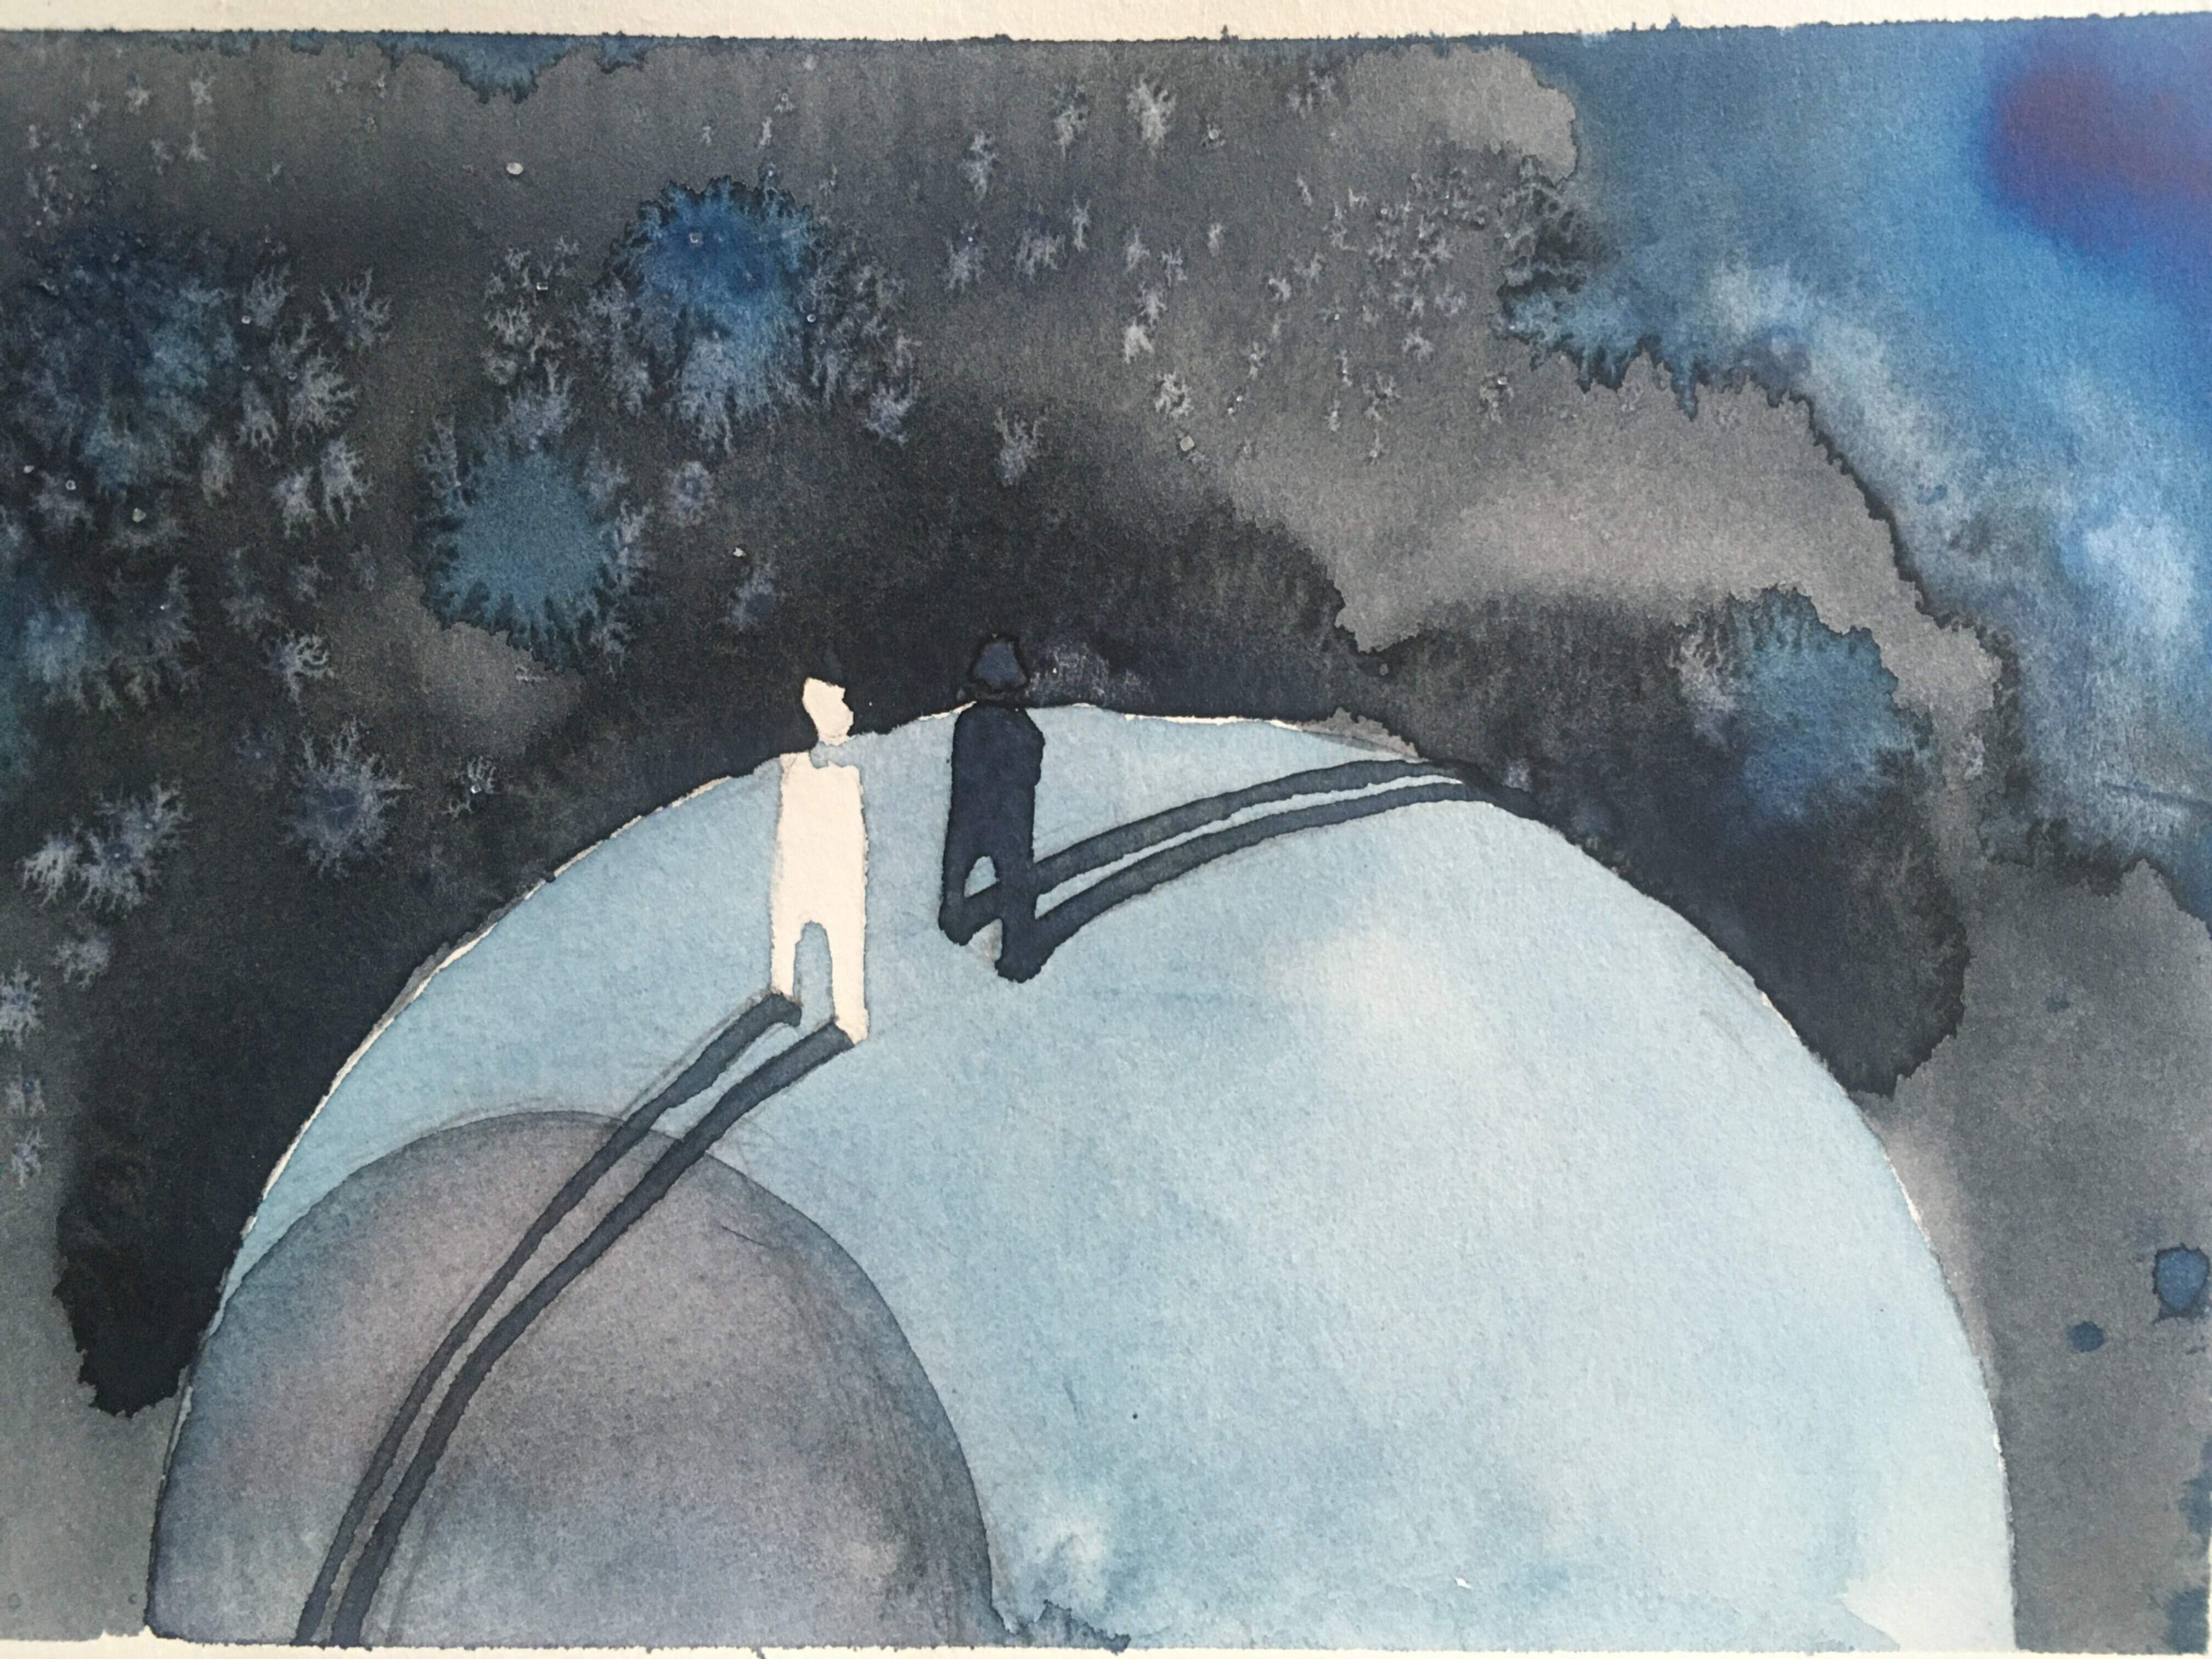
对视 :id: xfczk-023 :date: 2021-03-14 :size: 32k :medium: 水彩
我的目光没有地方可以安放，只好看着自己。

Slide 26
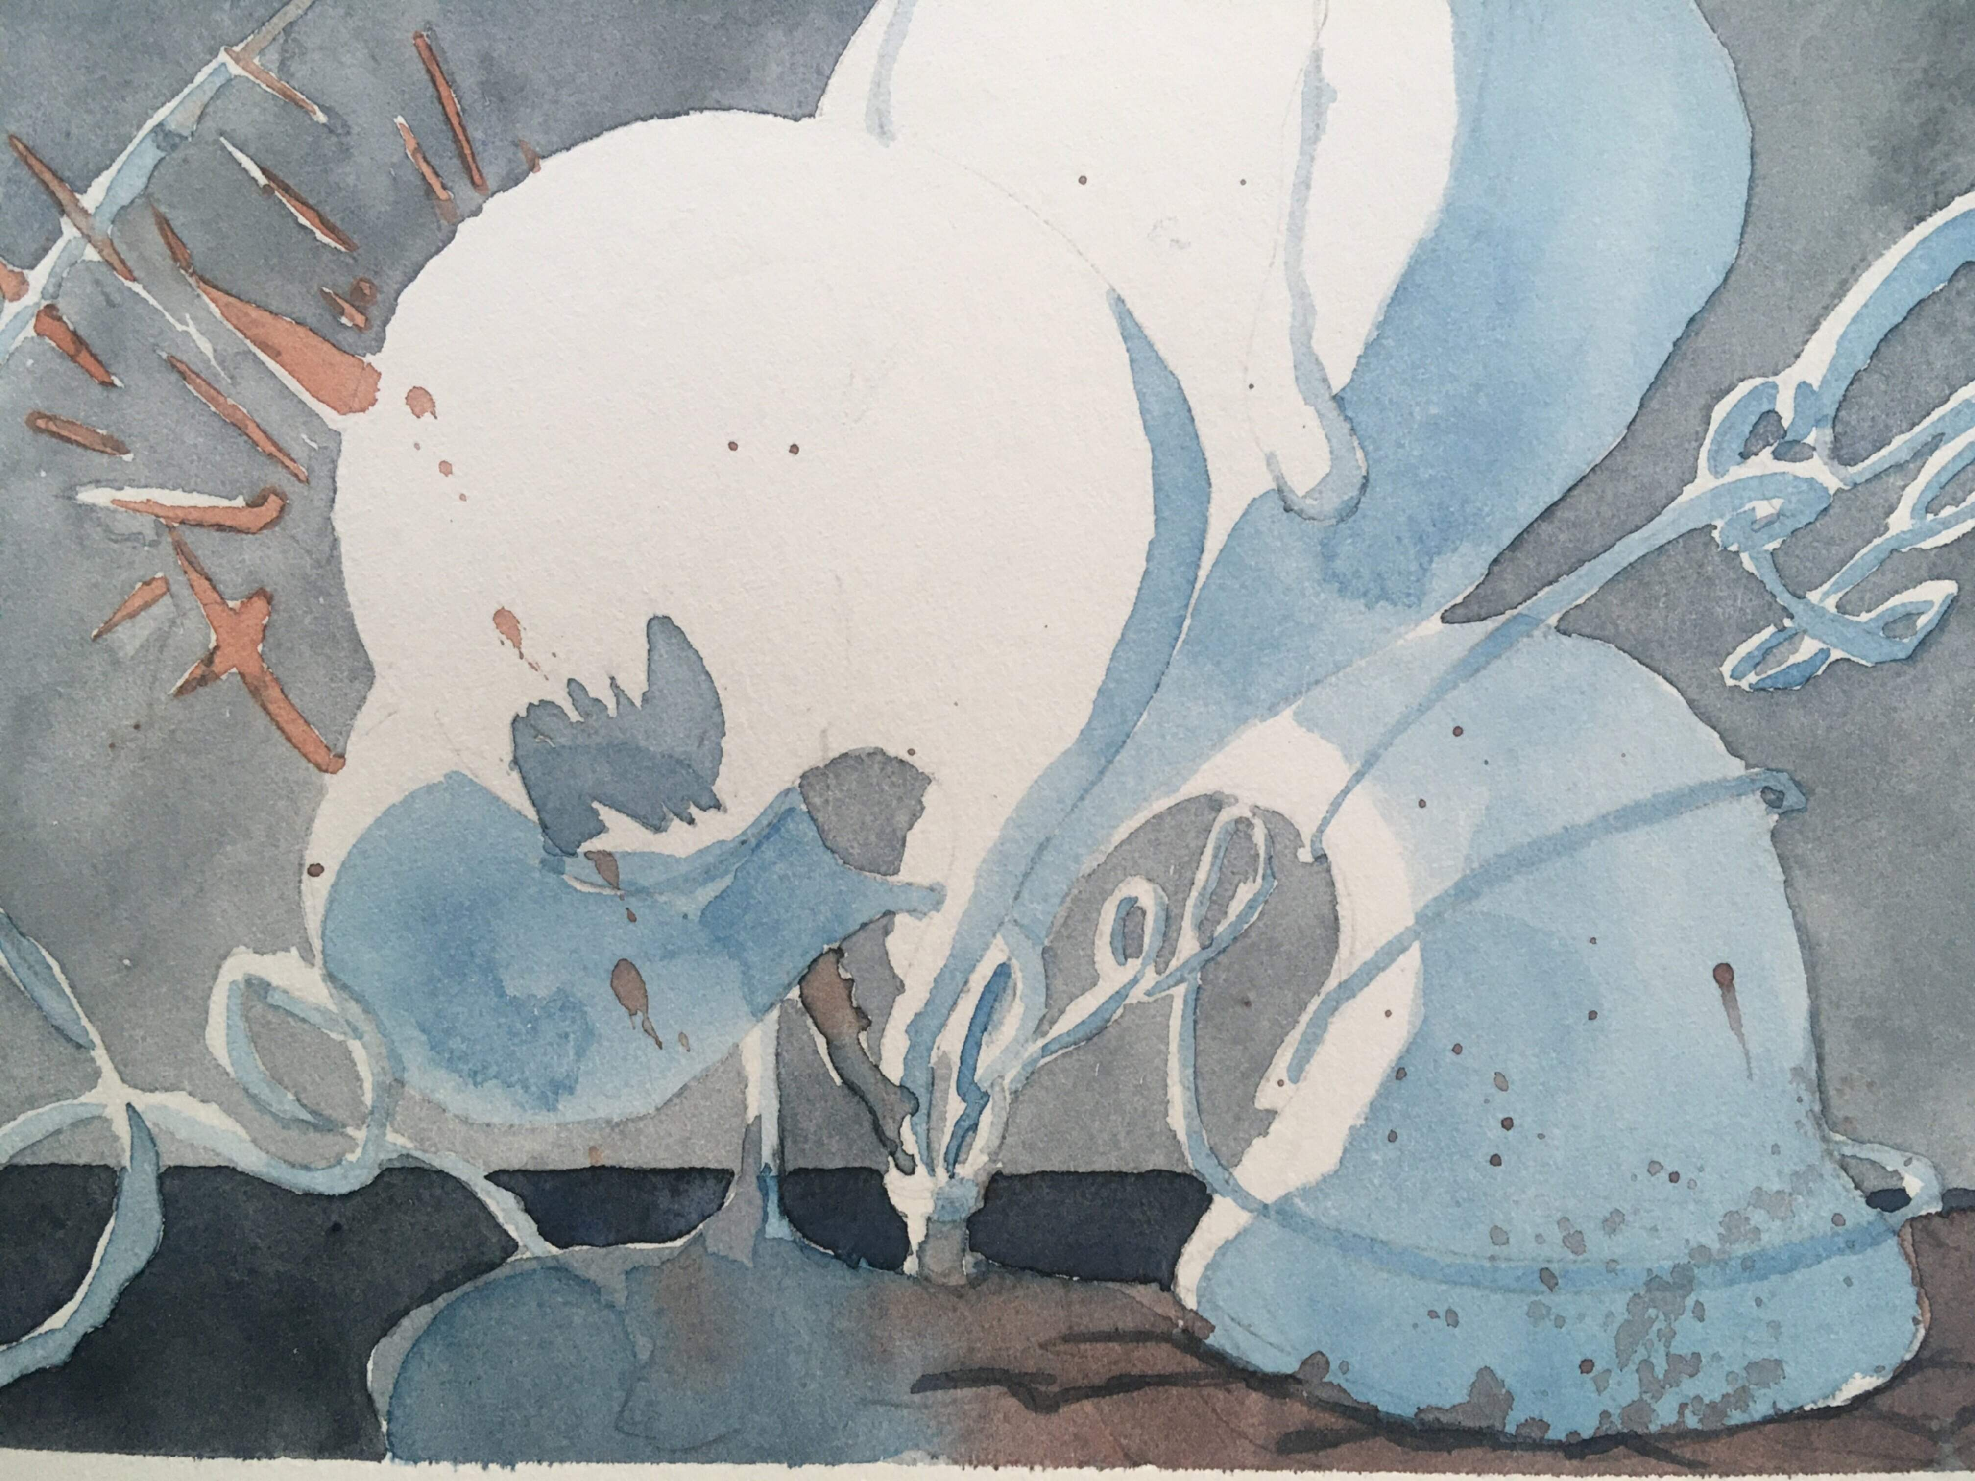
爱 :id: xfczk-001 :date: 2021-01-03 :size: 32k :medium: 水彩
是什么呢？

Slide 27
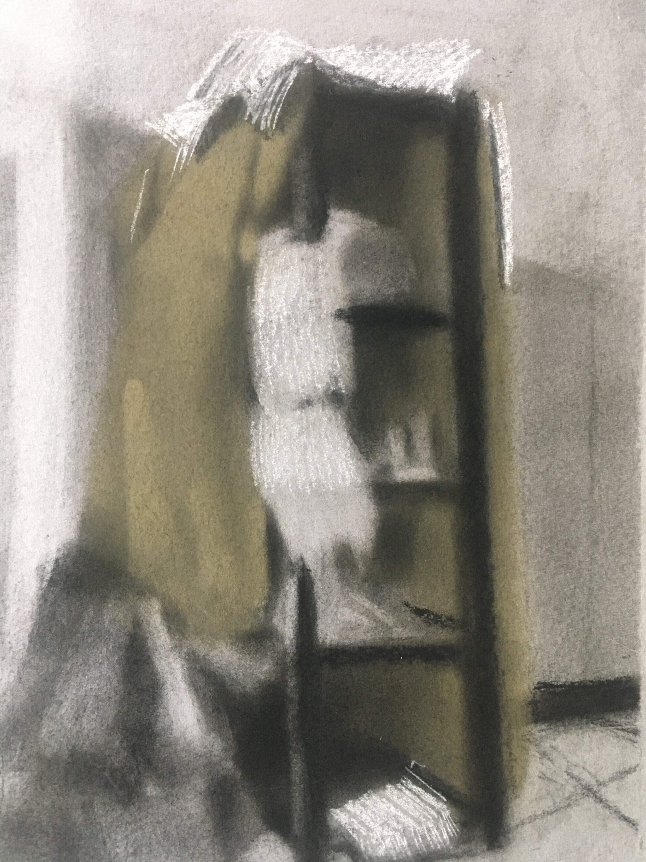
铺橄榄绿布的铁柜
:id: xfczk-025
:date: 2021-03-16
:size: 32k
:medium: 橄榄绿色粉、炭精粉、白色粉笔
很久没画色粉，是失败的尝试，灰色的卡纸限制了我能用的色域，软的纸面也让颜色的调节变得困难。

Slide 28
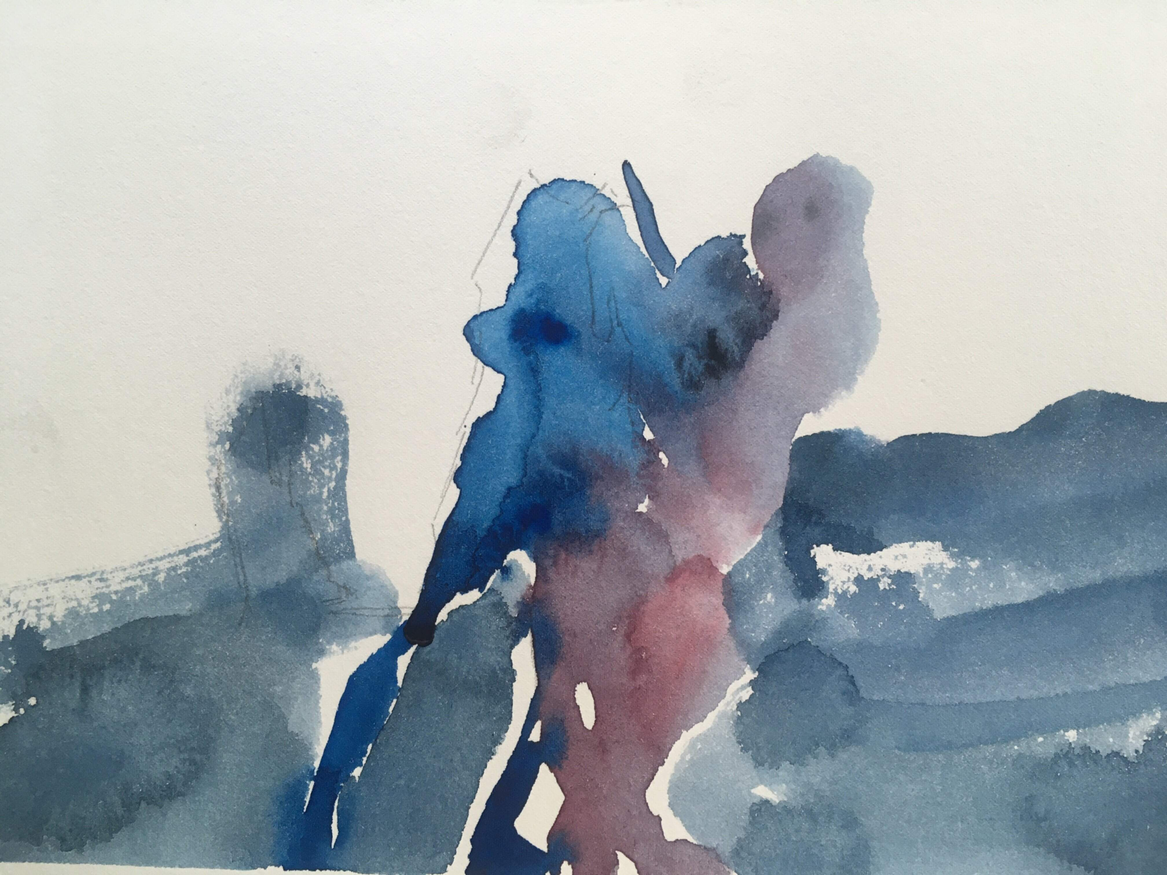
恨 :id: xfczk-026 :date: 2021-03-16 :size: 32k :medium: 水彩
是什么呢？
爱

Slide 29
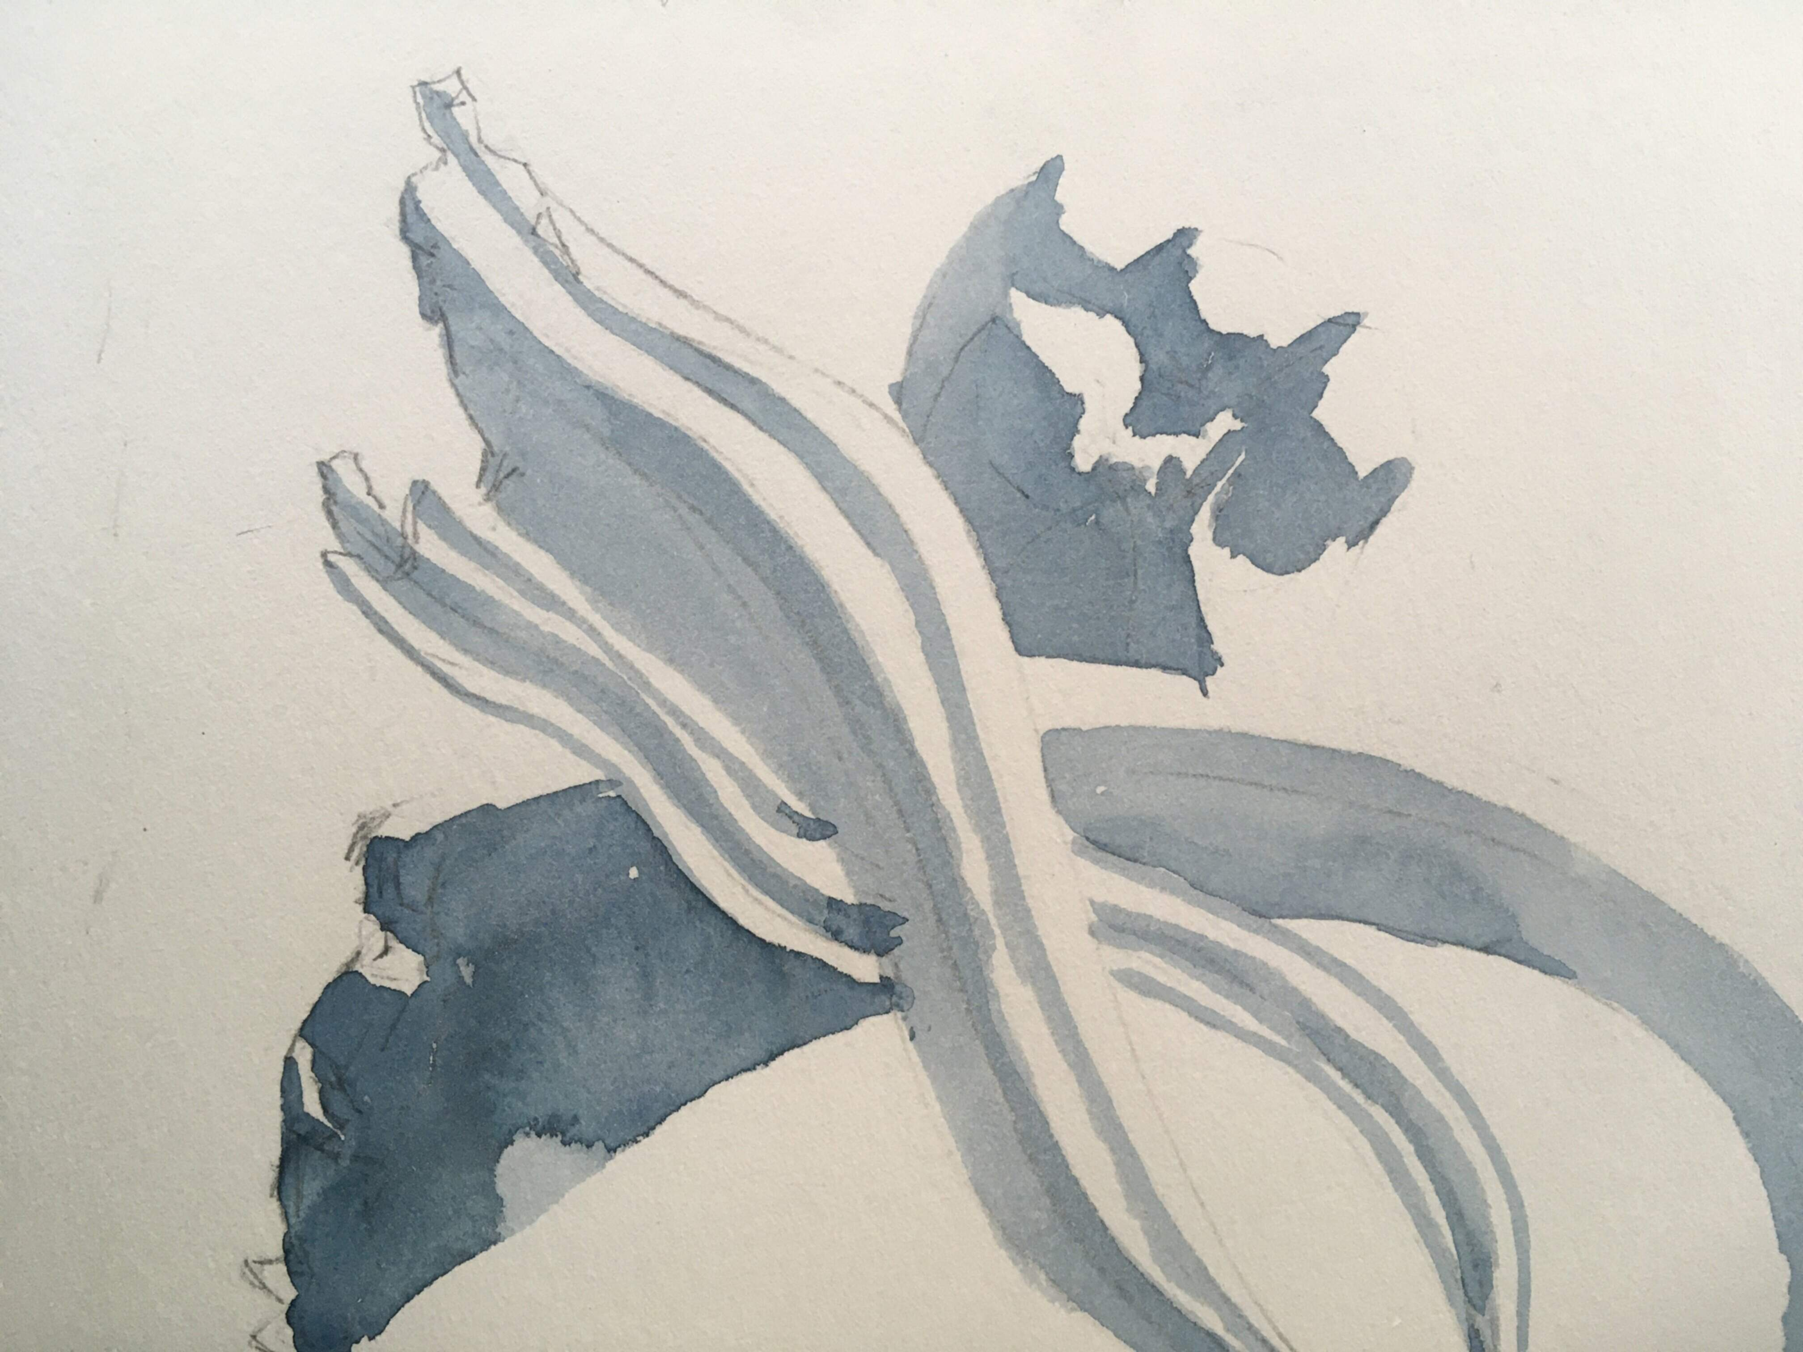
时间 :id: xfczk-027 :date: 2021-03-16 :size: 32k :medium: 水彩
如果有人能观测时间的话，在它看来我们都是拖着长长尾巴的「生物」吧。

Slide 30
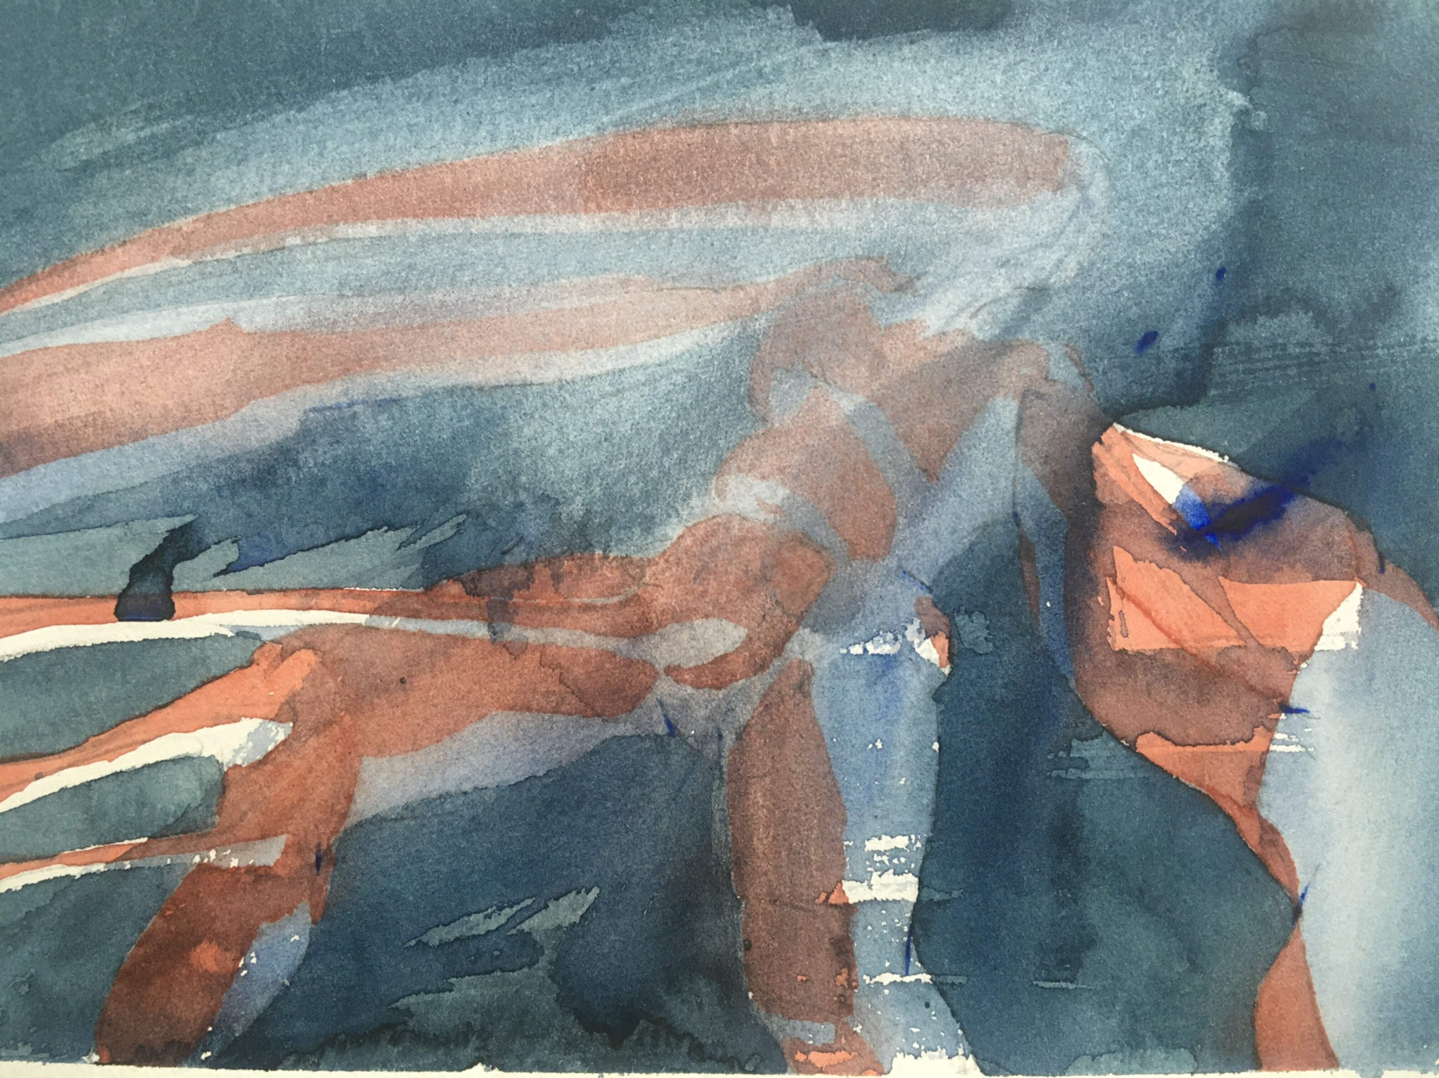
阵痛 :id: xfczk-028 :date: 2021-03-17 :size: 32k :medium: 水彩
从这里移动到未来还需要克服一些疼痛。

Slide 31
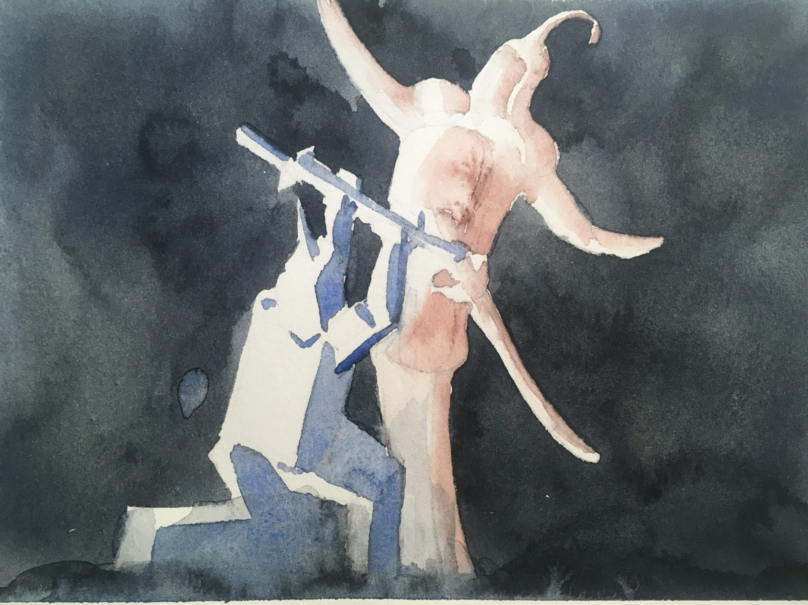
情绪委托 :id: xfczk-029 :date: 2021-03-18 :size: 32k :medium: 水彩
我搞不清楚什么时候应该开心，什么时候应该难过。
可不可以都交给你？

Slide 32
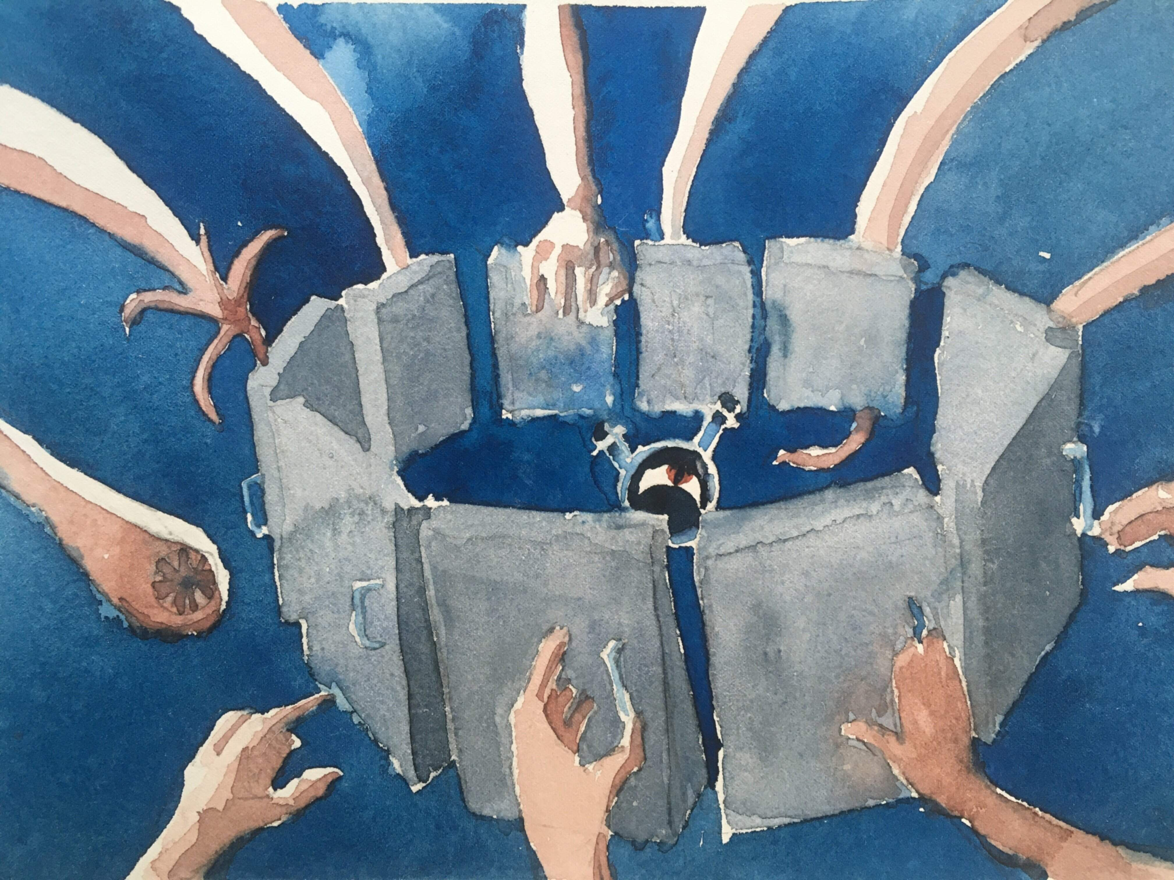
怀疑论者 :id: xfczk-030 :date: 2021-03-19 :size: 32k :medium: 水彩
怀疑论者有一万双手，真理就有一万扇门。

Slide 33
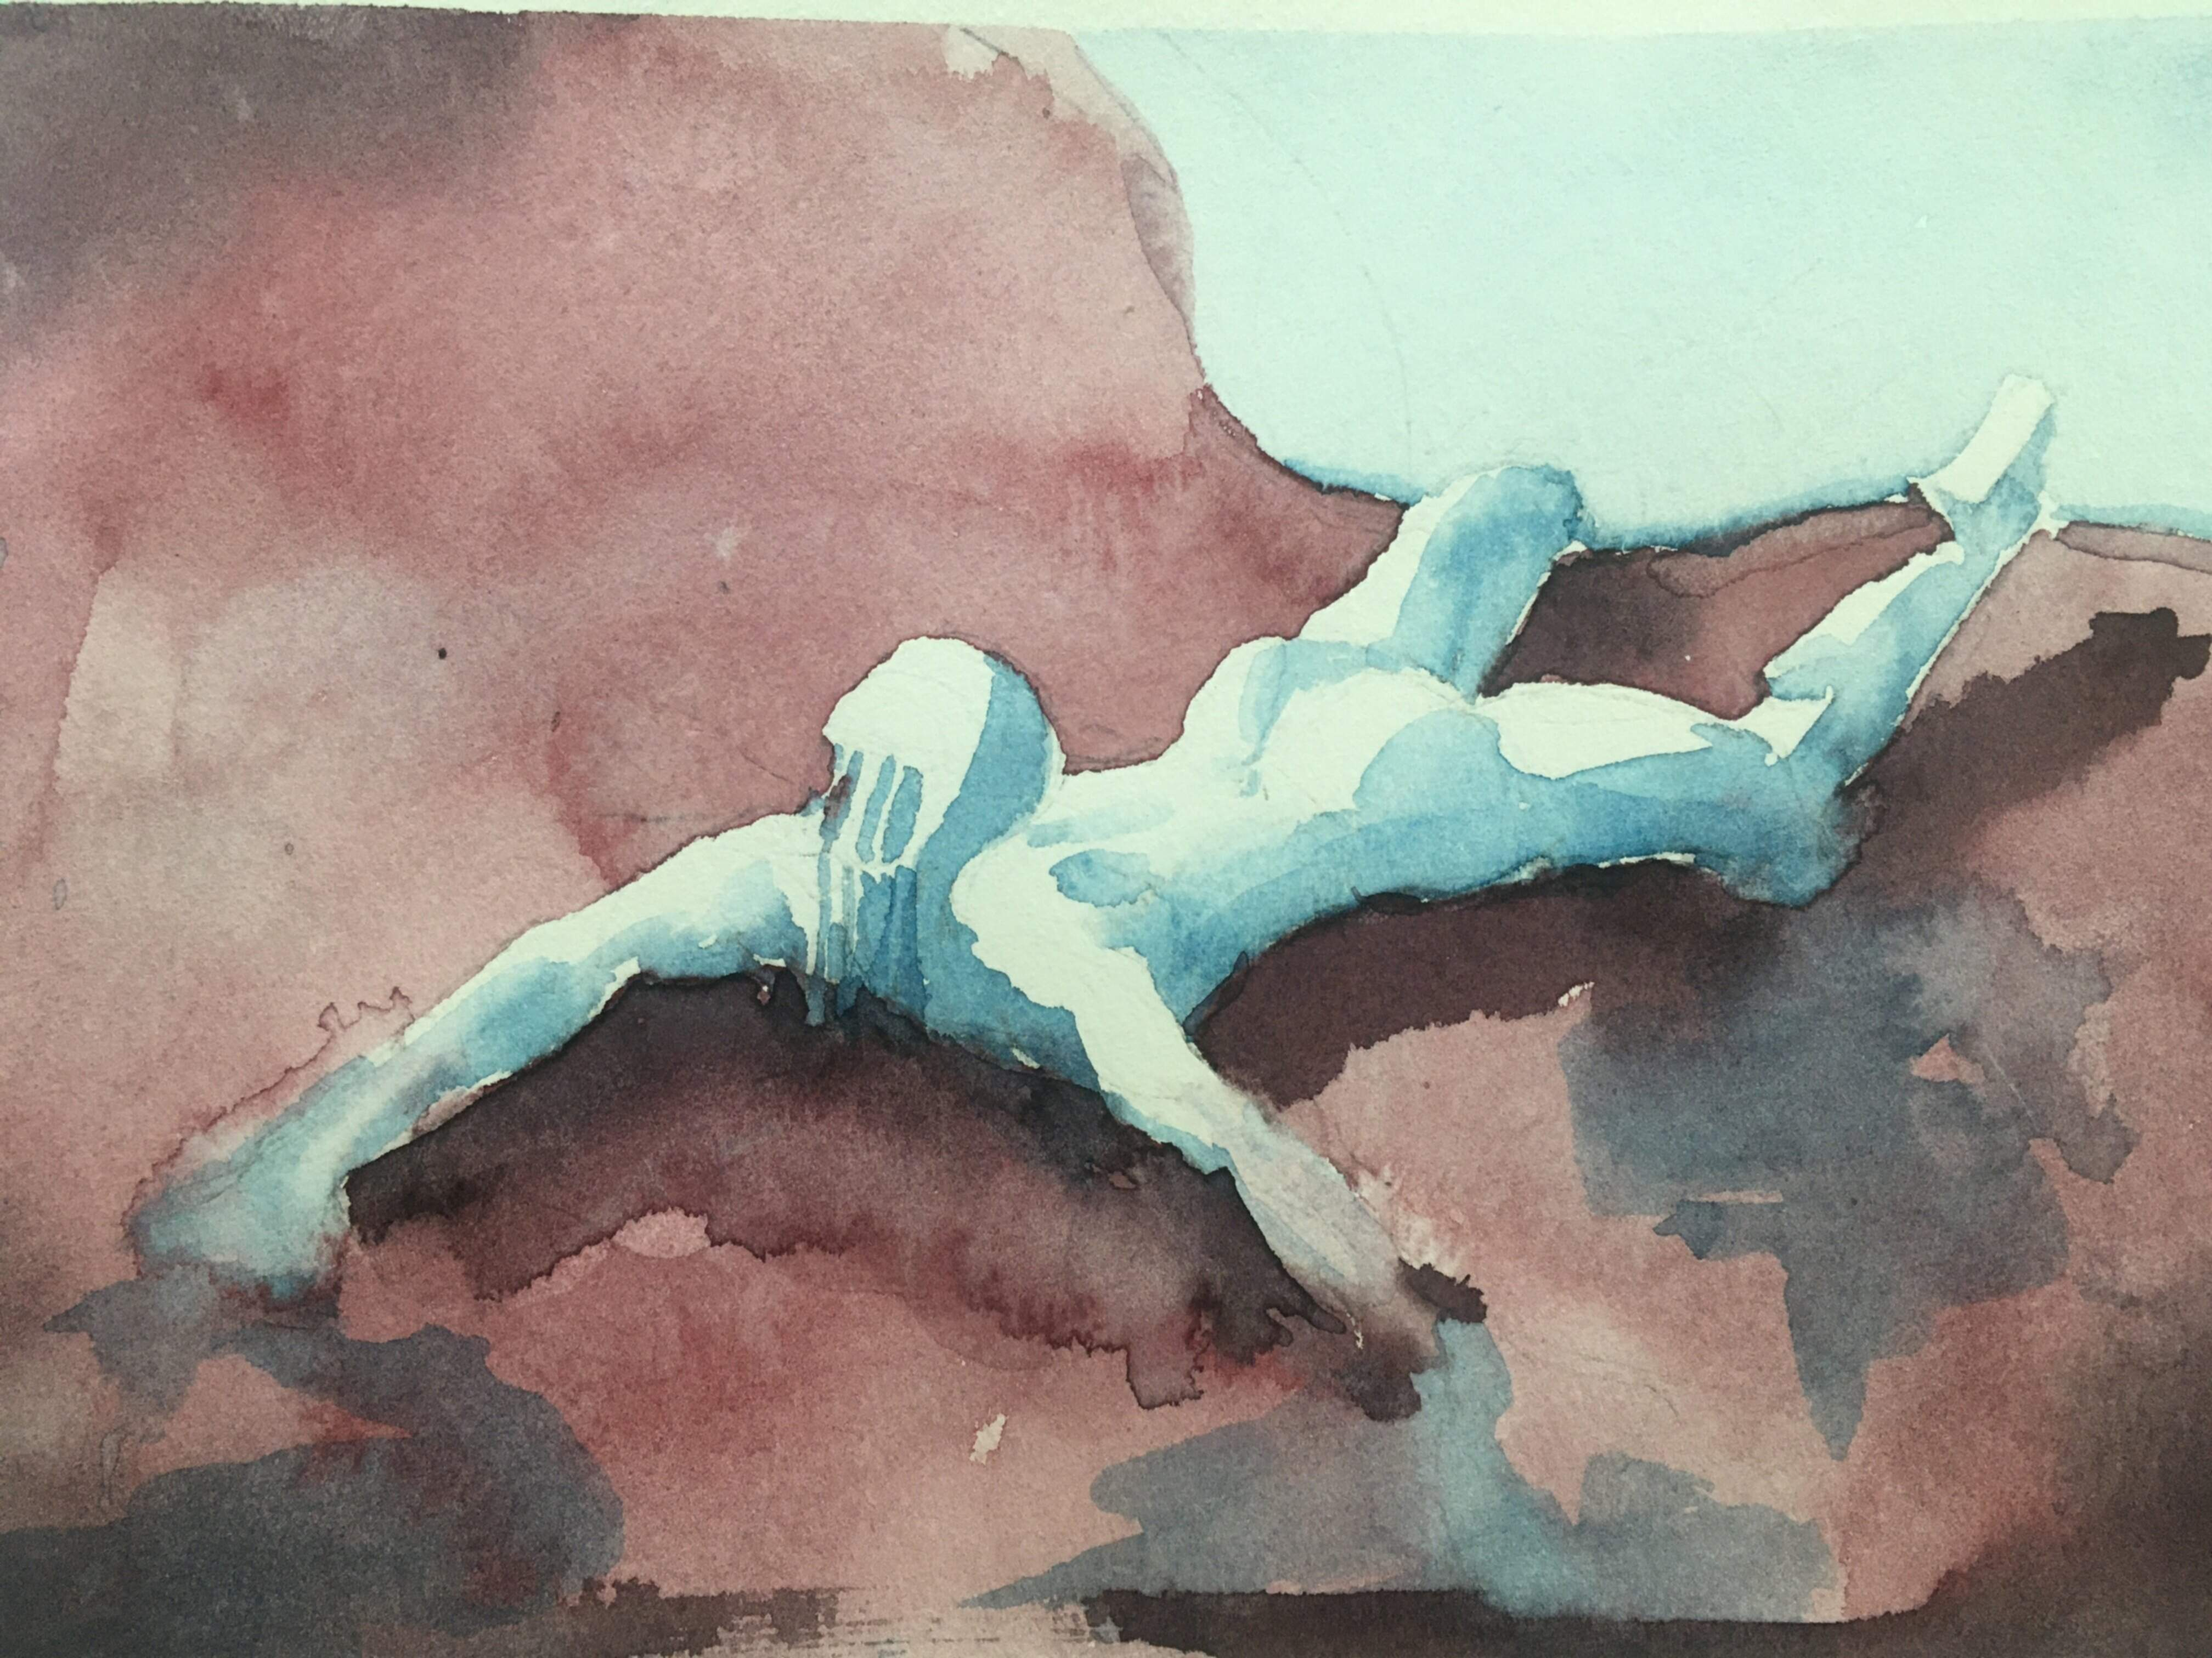
融化 :id: xfczk-001 :date: 2021-01-03 :size: 32k :medium: 水彩
肚子被撑得鼓起来，像青蛙一样咕咕叫
全身的肌肉失去力气，只够撕开零食的包装袋
筐里有衣服，腌制十八个小时后刚刚好可以晾
被子已经不耐烦，就差长脚把我踢下床来
我的四肢开始融化，从末端一点点和这个美丽的世界混合起来
我得去上课啊，我昂起我高傲的头颅，摇晃的时候有东西流出来
另，参见 暴食

Slide 34
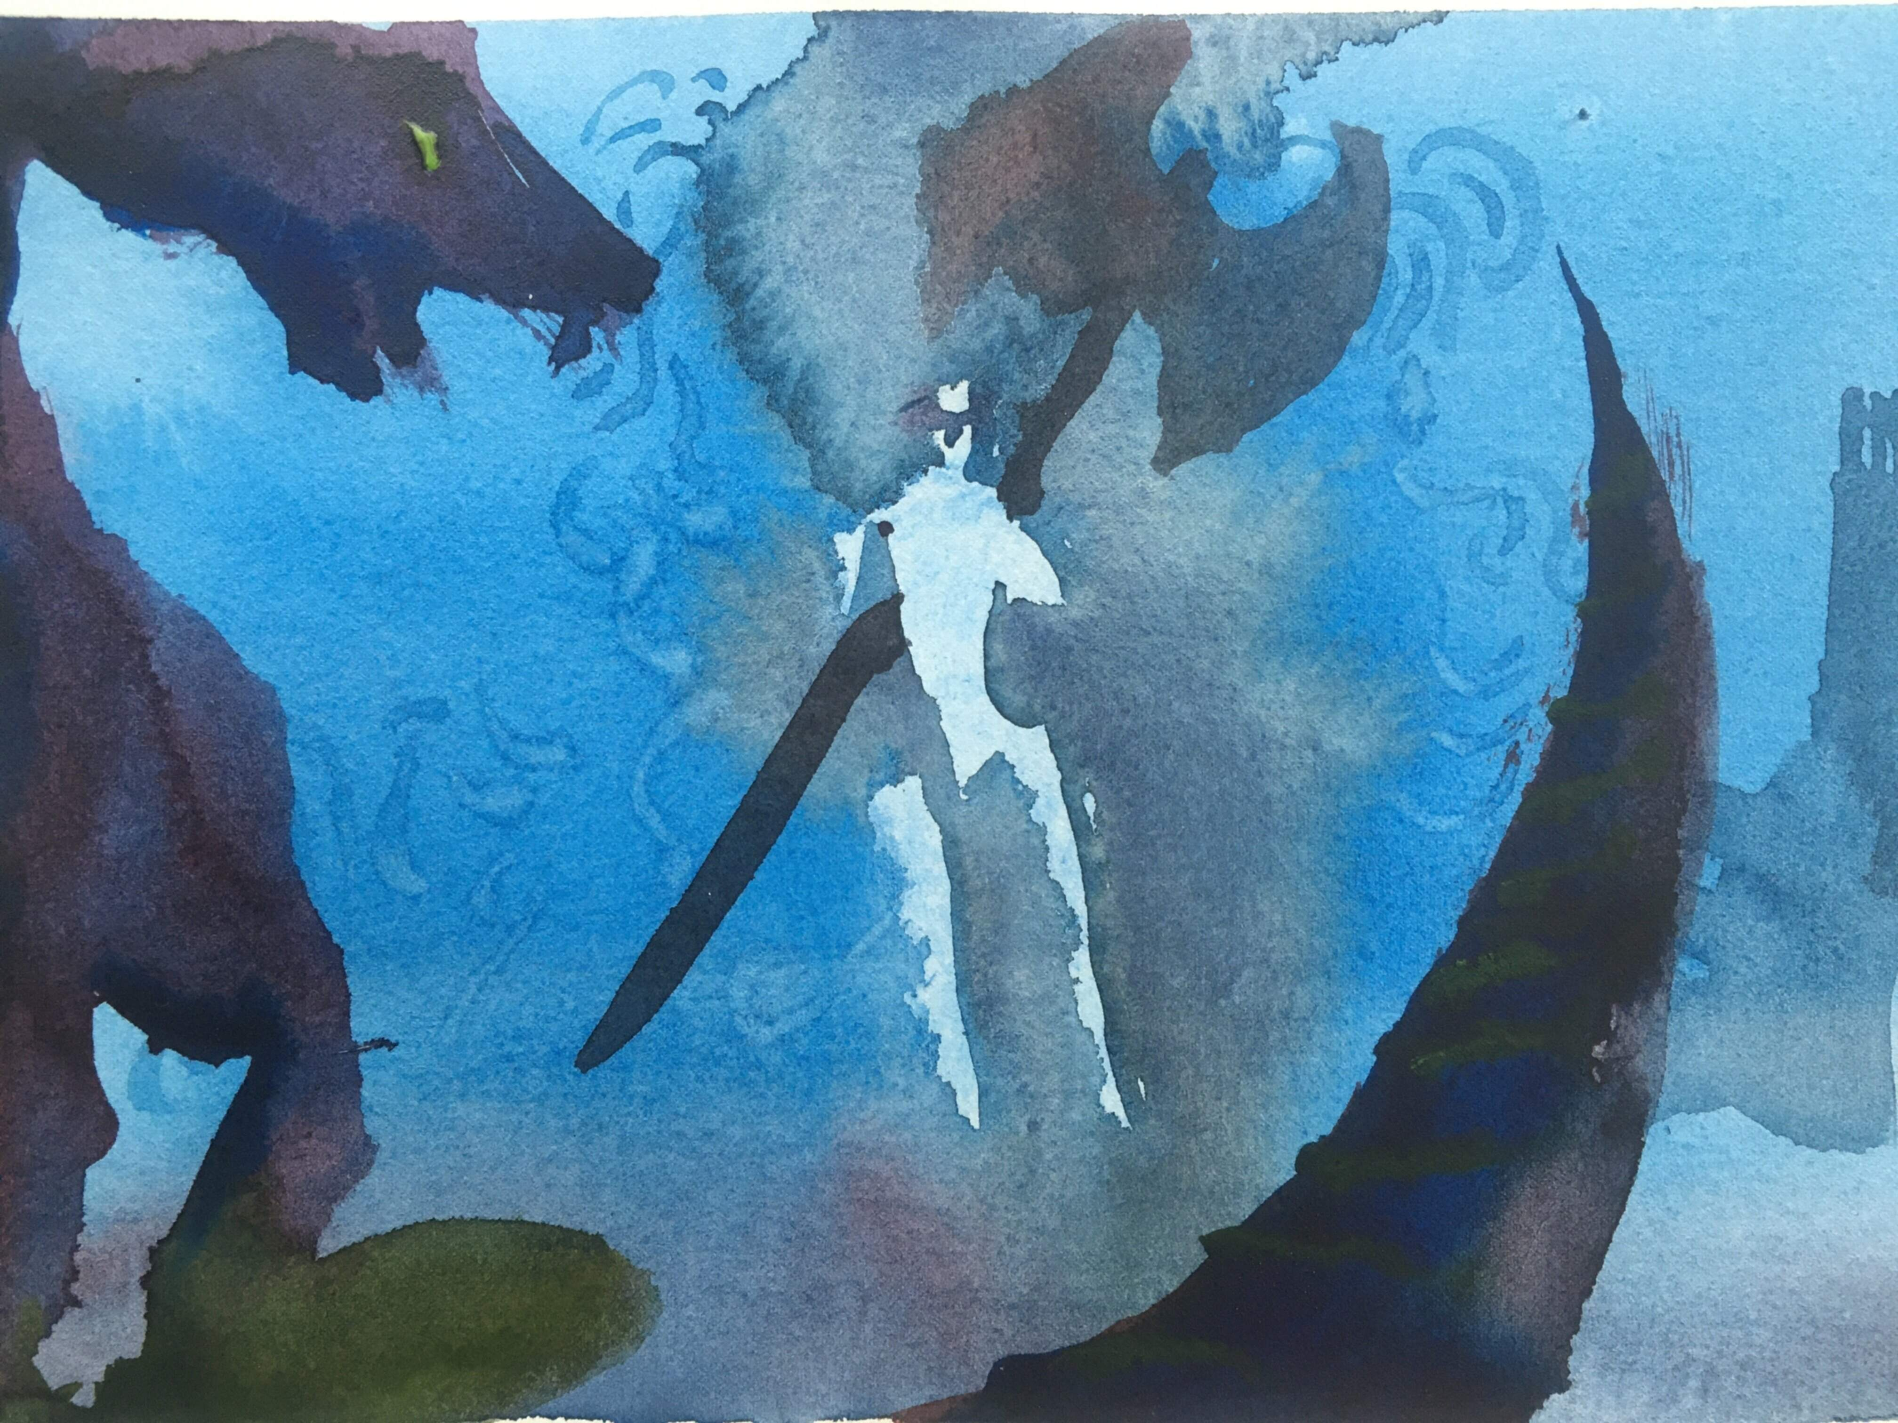
玫瑰与士兵 :id: xfczk-032 :date: 2021-03-21 :size: 32k :medium: 水彩

Slide 35
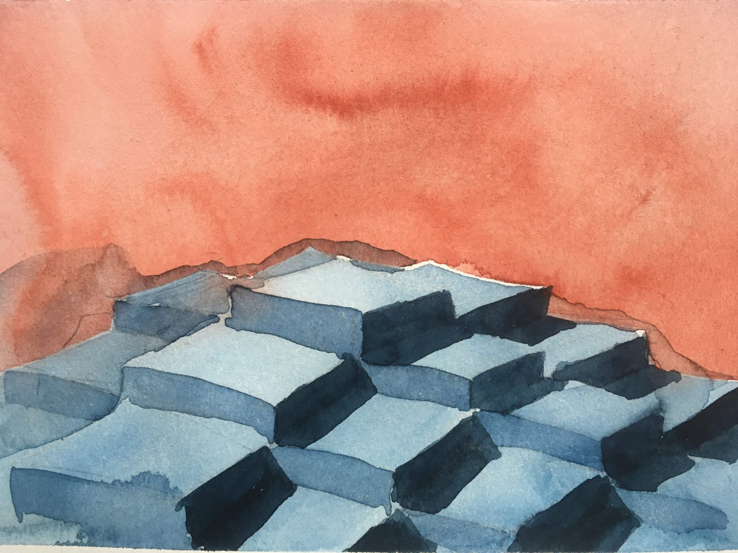
圣人在高台上布道 :id: xfczk-033 :date: 2021-03-21 :size: 32k :medium: 水彩
若前提为假，则命题恒真。

Slide 36
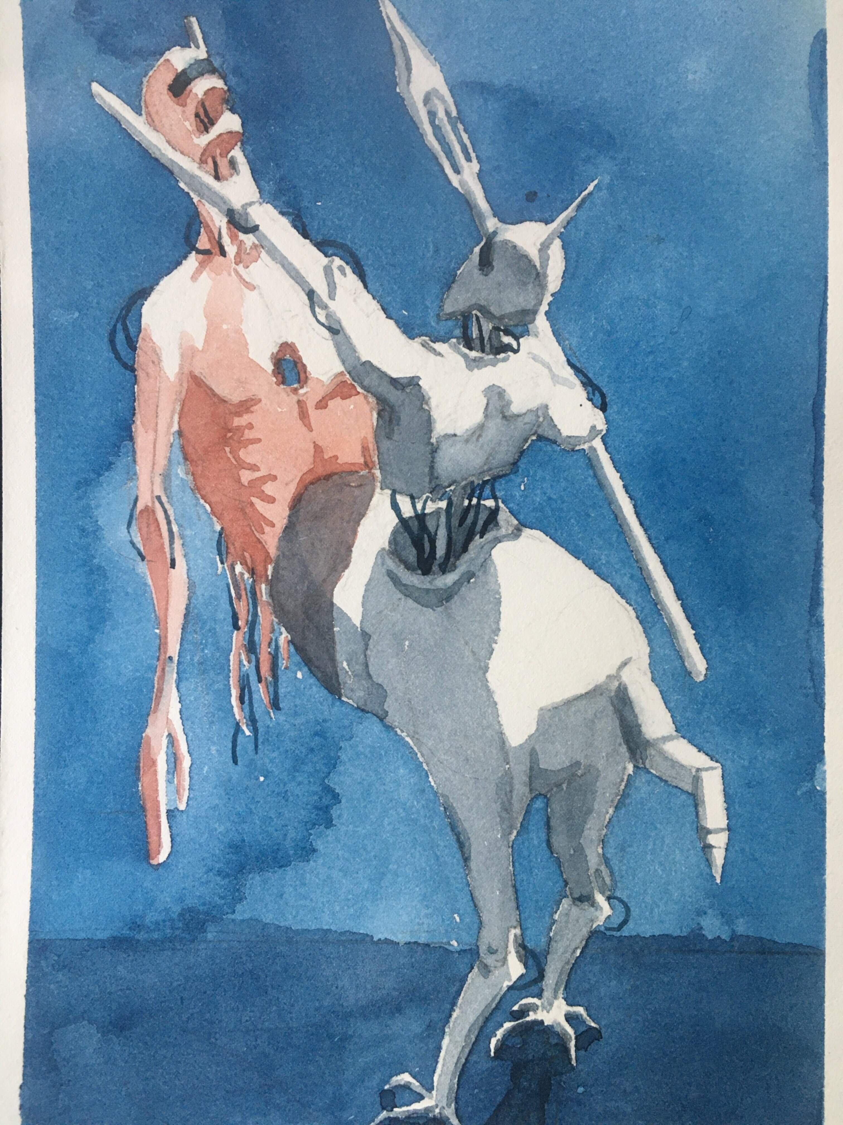
傲慢
:id: xfczk-034
:date: 2021-03-22
:size: 32k
:medium: 水彩
B 站上有人上传了一段机械手弹吉他的视频，弹幕有三成是这样的：
「这声音没有灵魂」
「给爷来个推弦试试？」
「没有感觉」
「勾击可以吗？」
「弹吉他就是要手弹才有乐趣啊」
有一条相反的弹幕是这样的：「这是自动化的乐趣，你这行为叫做傲慢」。
对啊，是傲慢没有错，这些人拥有作为人类的傲慢，尽管他们对吉他的了解可能完全来自于 B 站。
我有不同吗？看到这样的视频点进来，我猜弹幕里肯定有人说风凉话。我打开弹幕，扫一眼，啊确实有，心里获得了一点满足，我真清醒。
为什么啊，为什么人类总是这么傲慢呢？

Slide 37
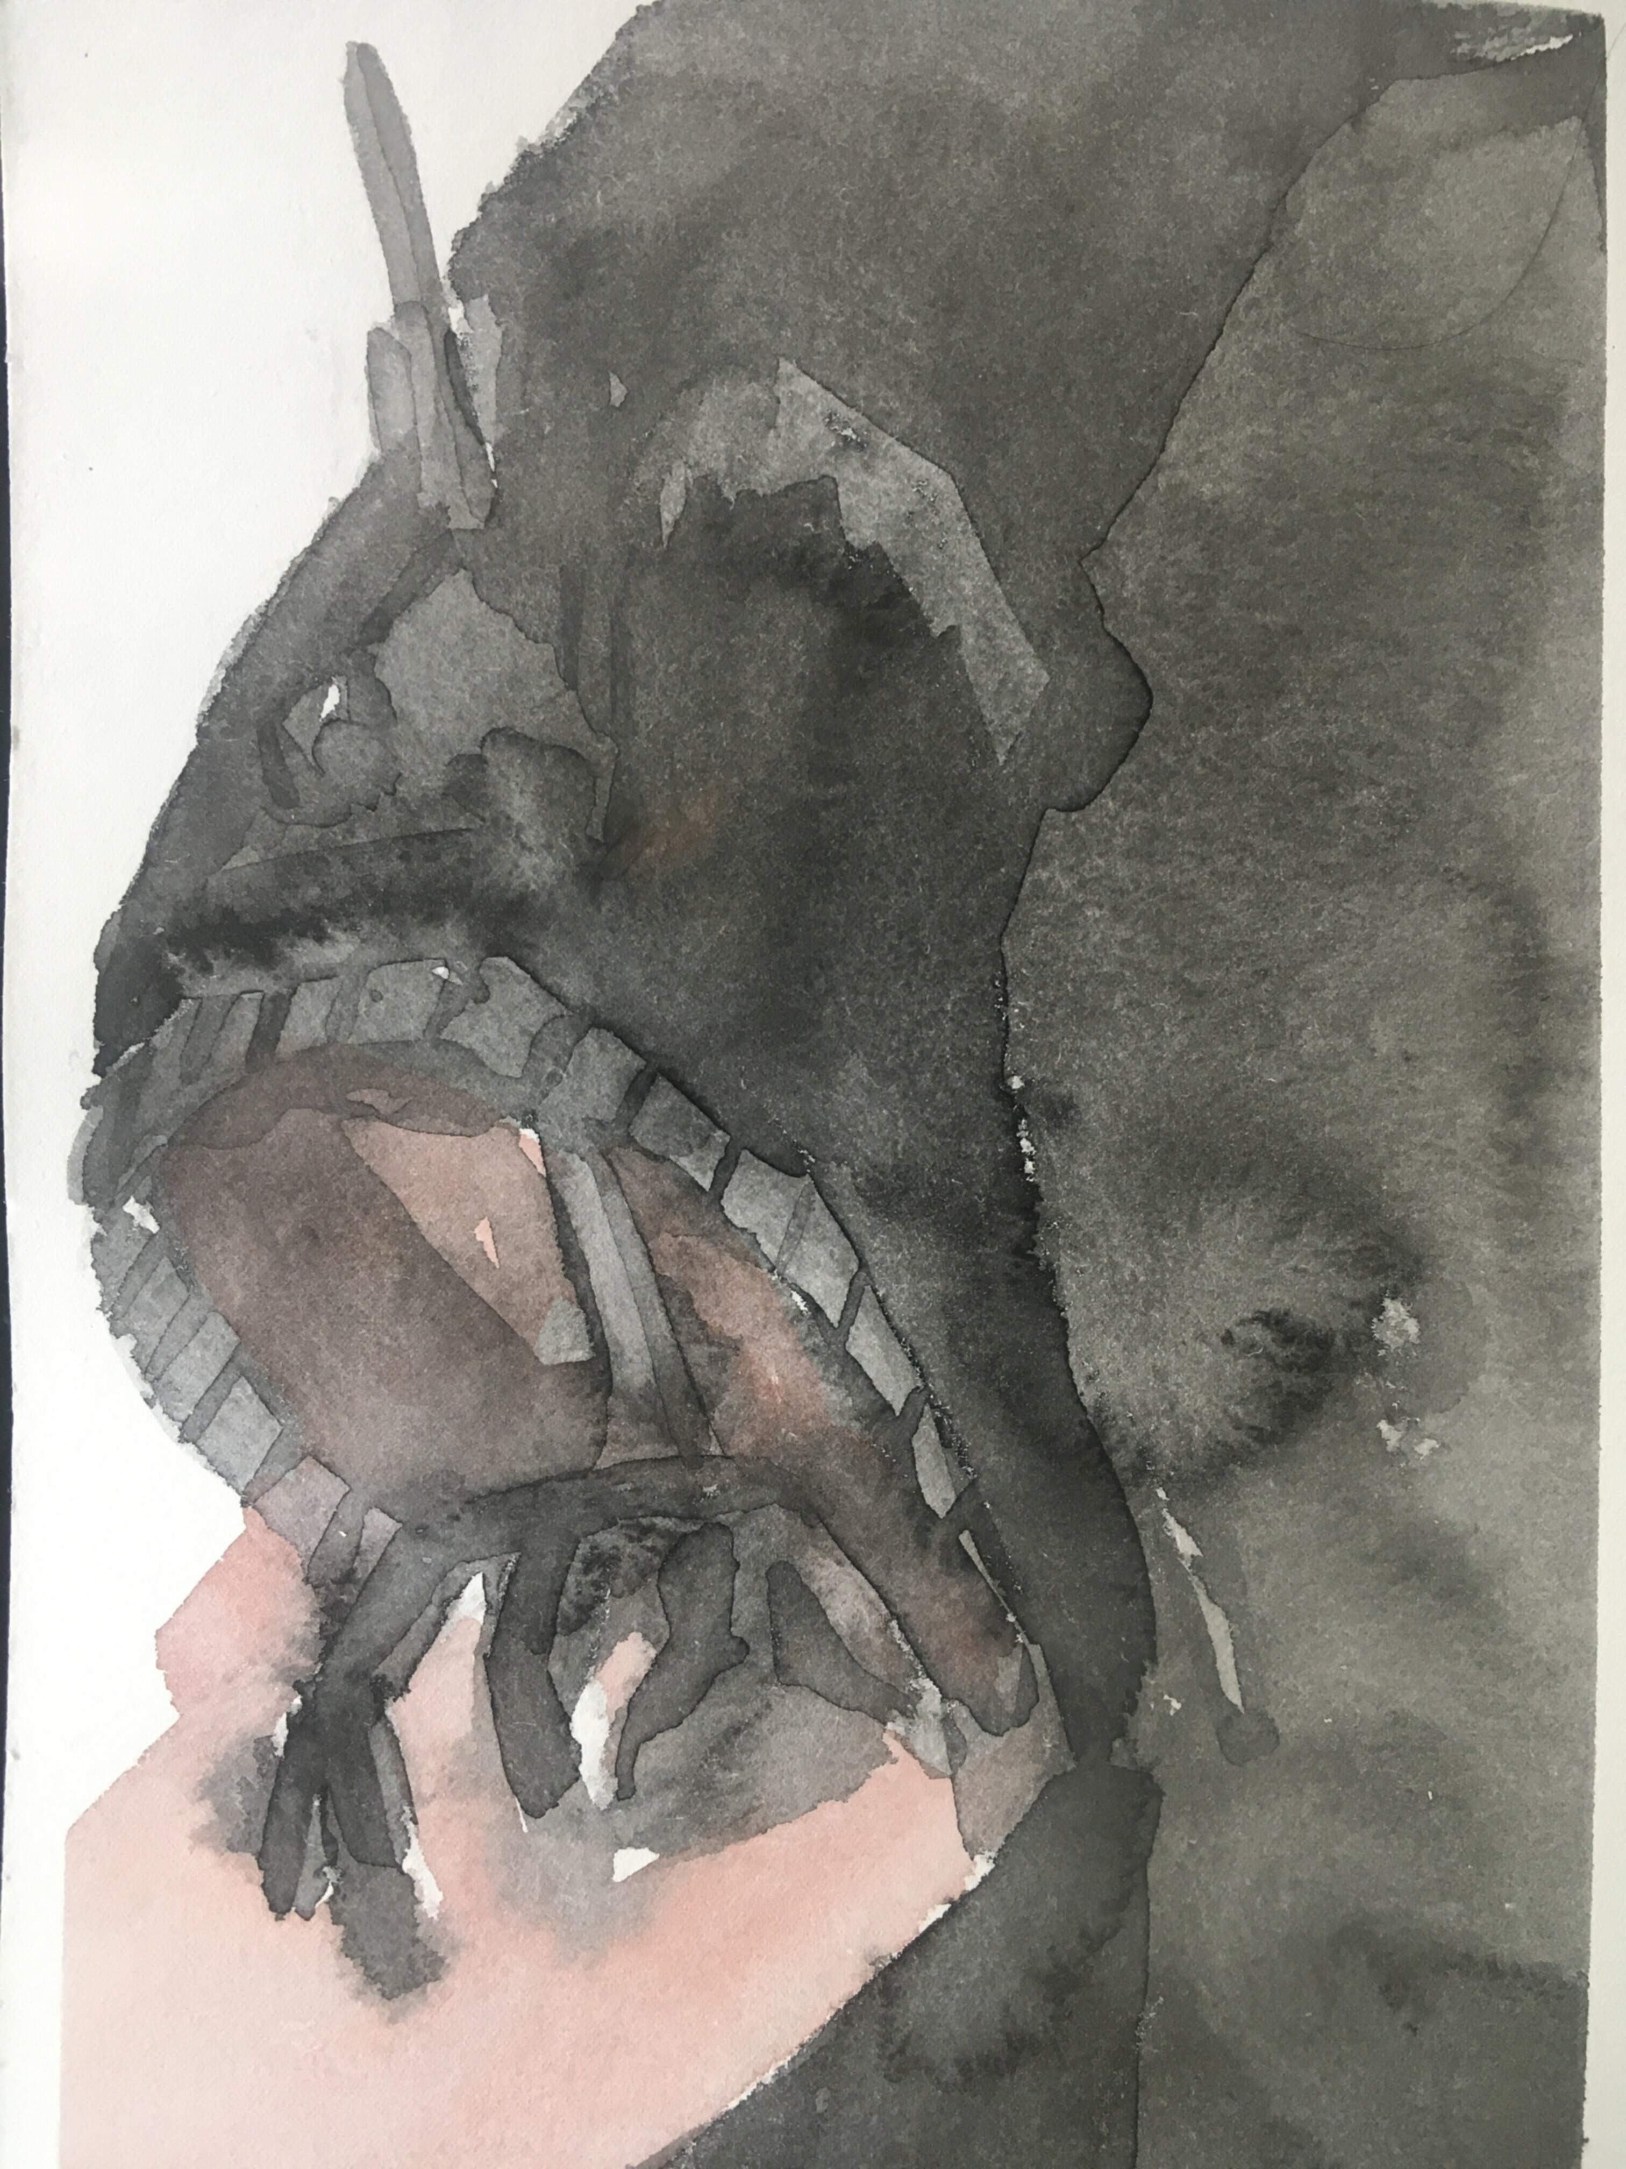
暴食
:id: xfczk-035
:date: 2021-03-23
:size: 32k
:medium: 水彩

Slide 38
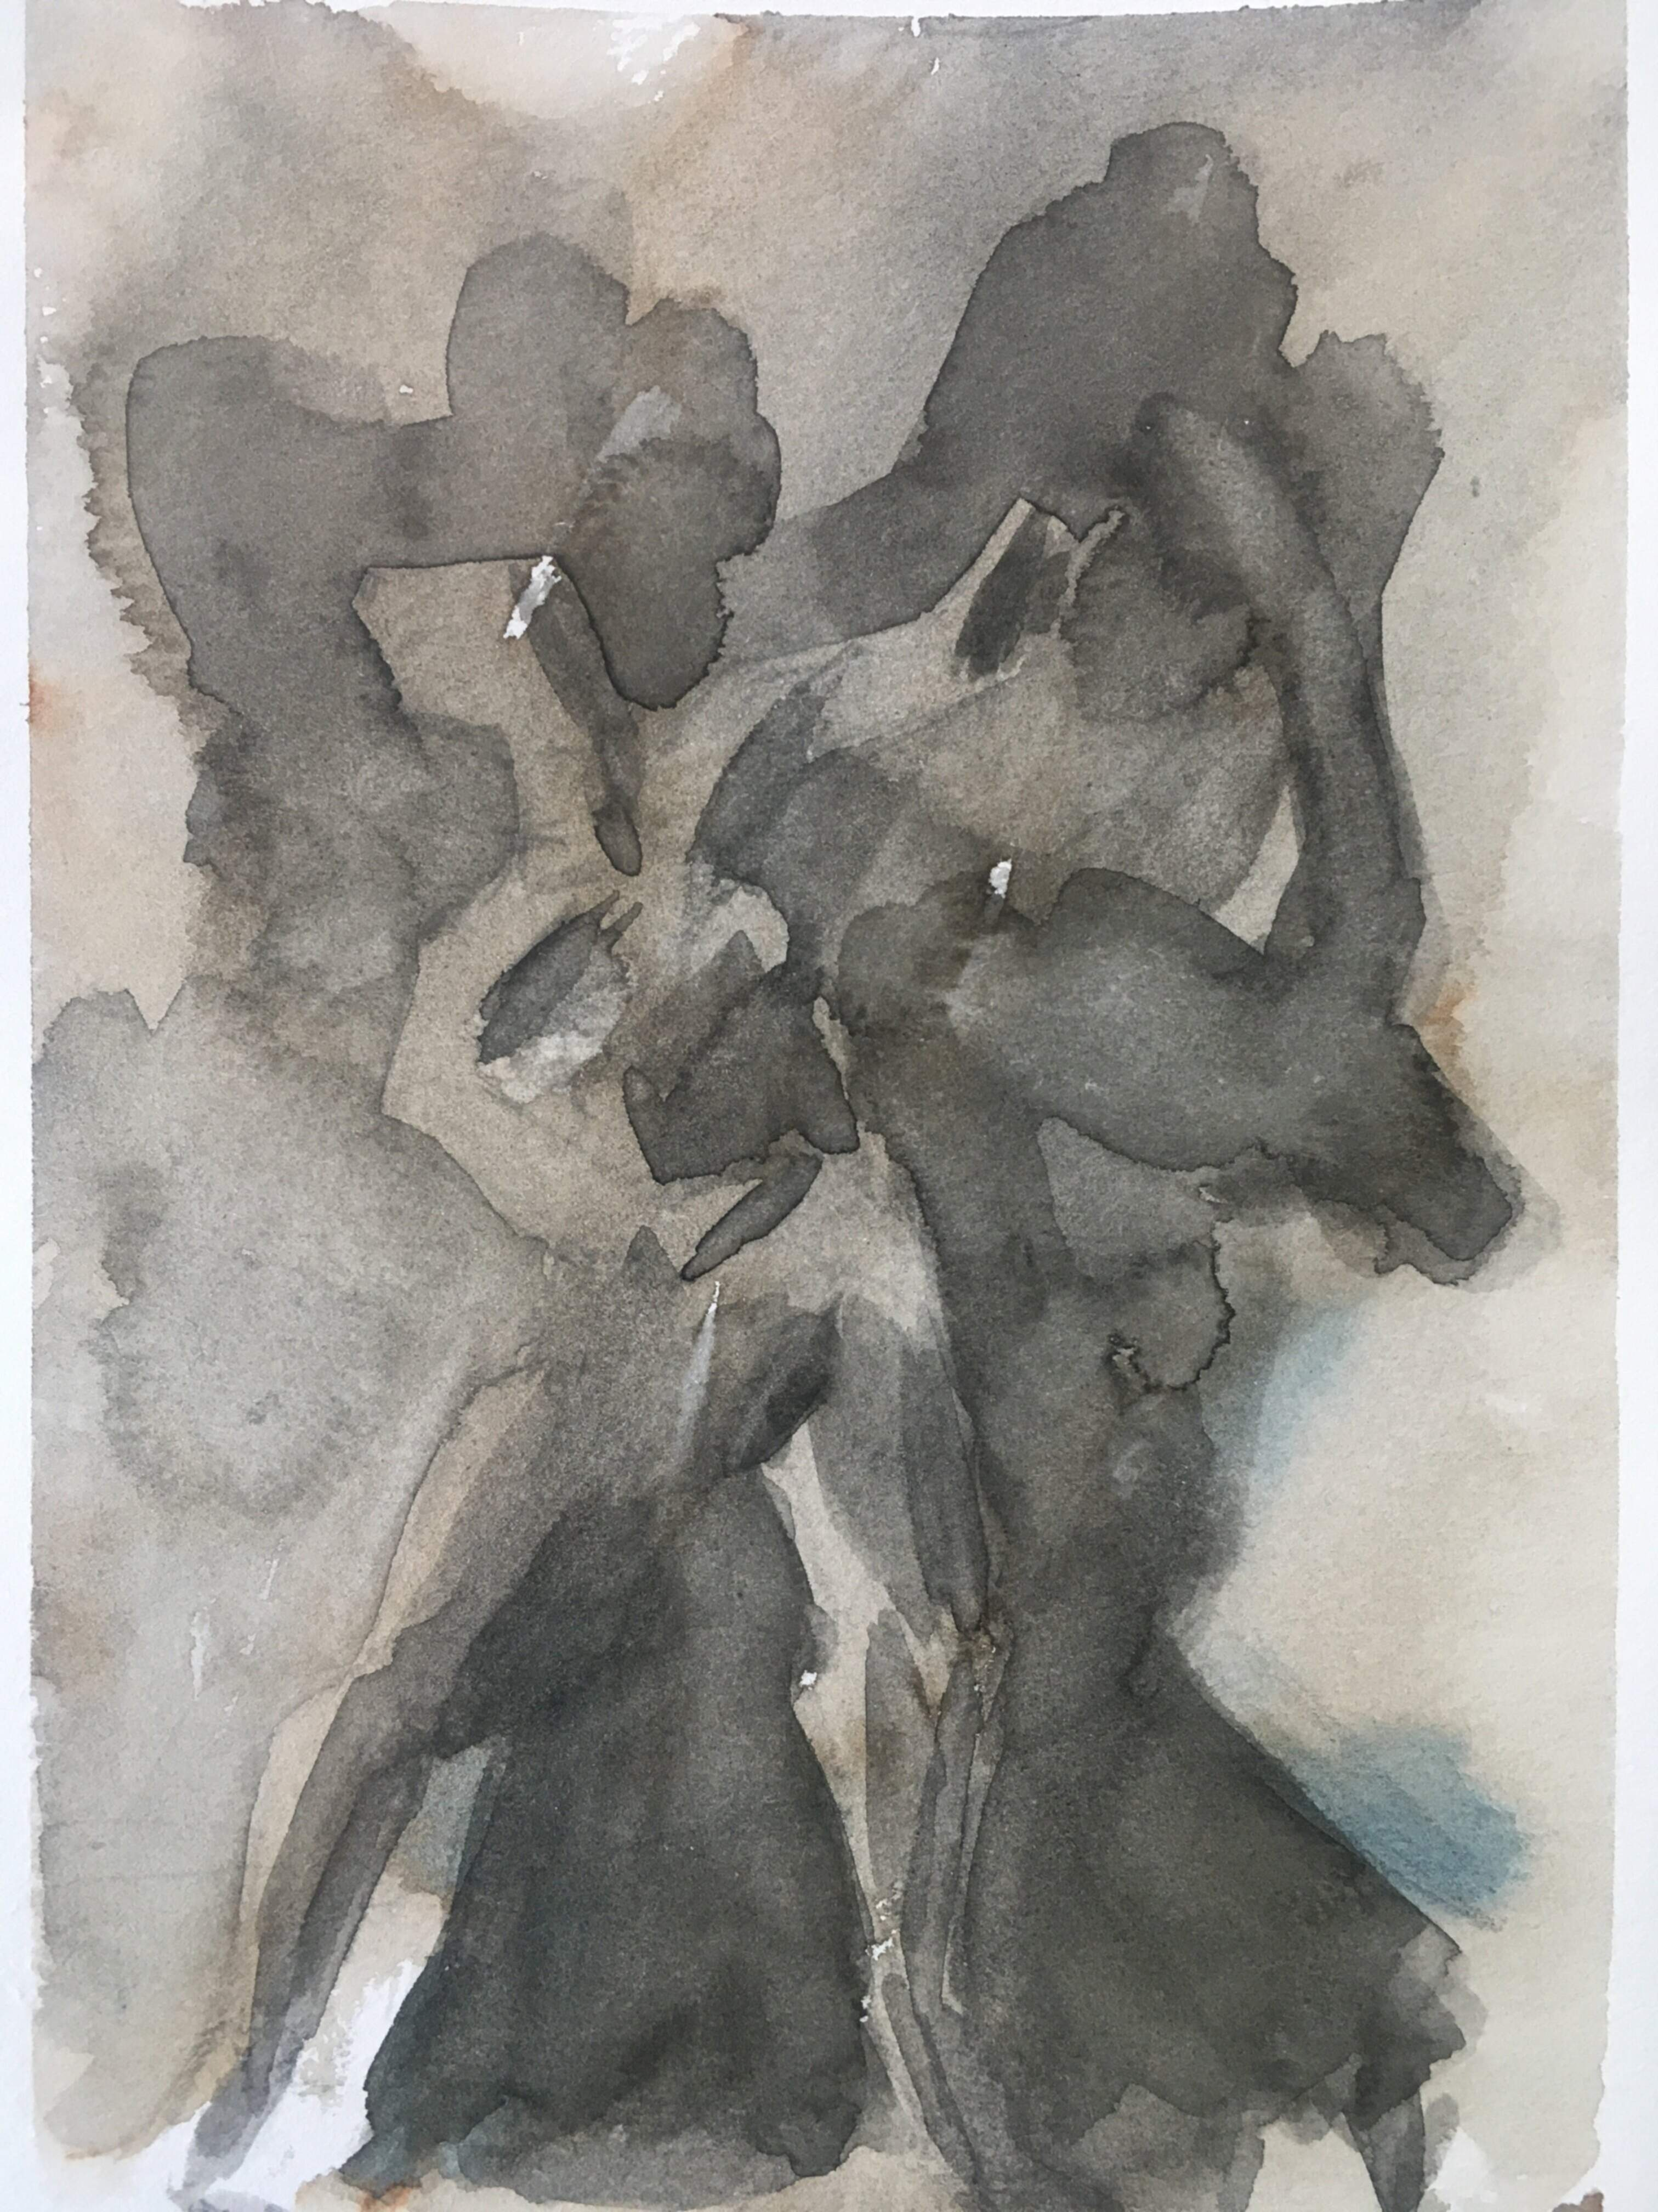
单人交际
:id: xfczk-036
:date: 2021-03-24
:size: 32k
:medium: 水彩
我想继续进行以前的思想训练，和你在的时候差不多。

Slide 39
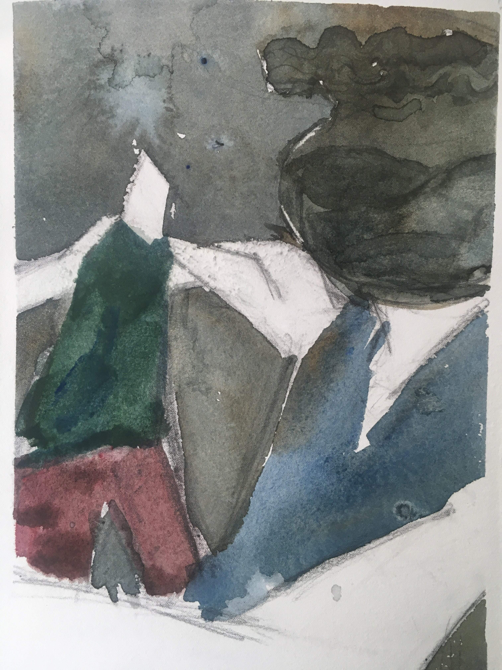
快乐地做游戏
:id: xfczk-037
:date: 2021-03-25
:size: 32k
:medium: 水彩 铅笔

Slide 40
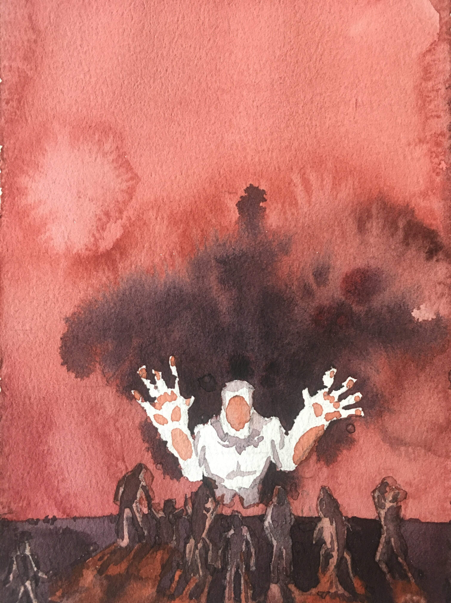
个人展览
:id: xfczk-038
:date: 2021-03-26
:size: 32k
:medium: 水彩
受昨日美术馆邀请，我将举行我的第一次个展。
布展和开幕在同一天，除了致辞，我的主要工作是跨入为我准备的水族箱。
展览正式开始，谢谢大家！

Slide 41
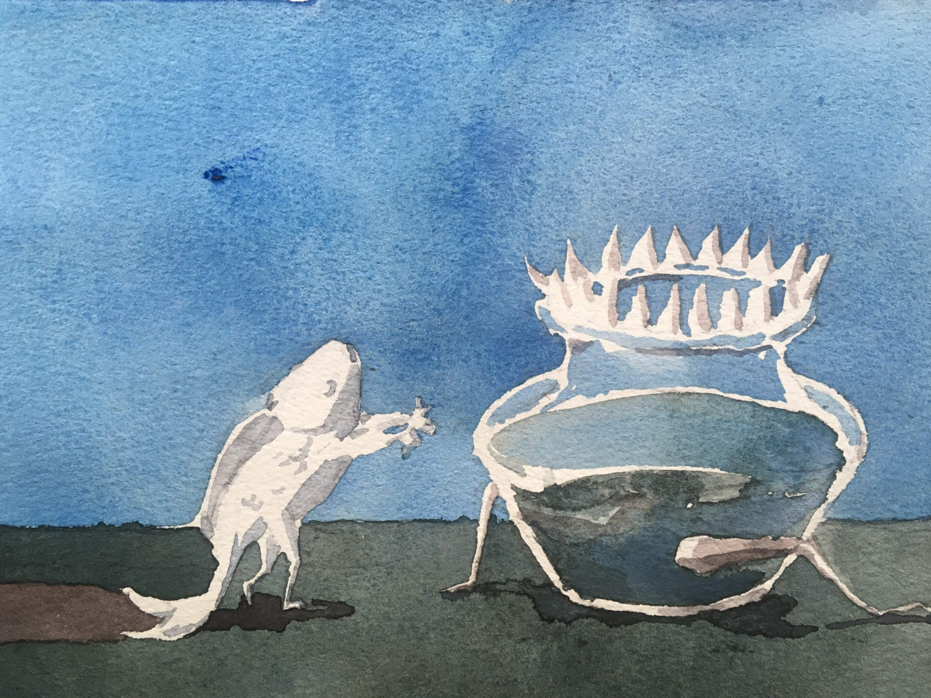
拥抱申请 :id: xfczk-039 :date: 2021-03-28 :size: 32k :medium: 水彩
我想要抱抱。
不可以，太不严肃了，这不是成熟的艺术家应当有的行为！
题目改为「拥抱申请」。

Slide 42
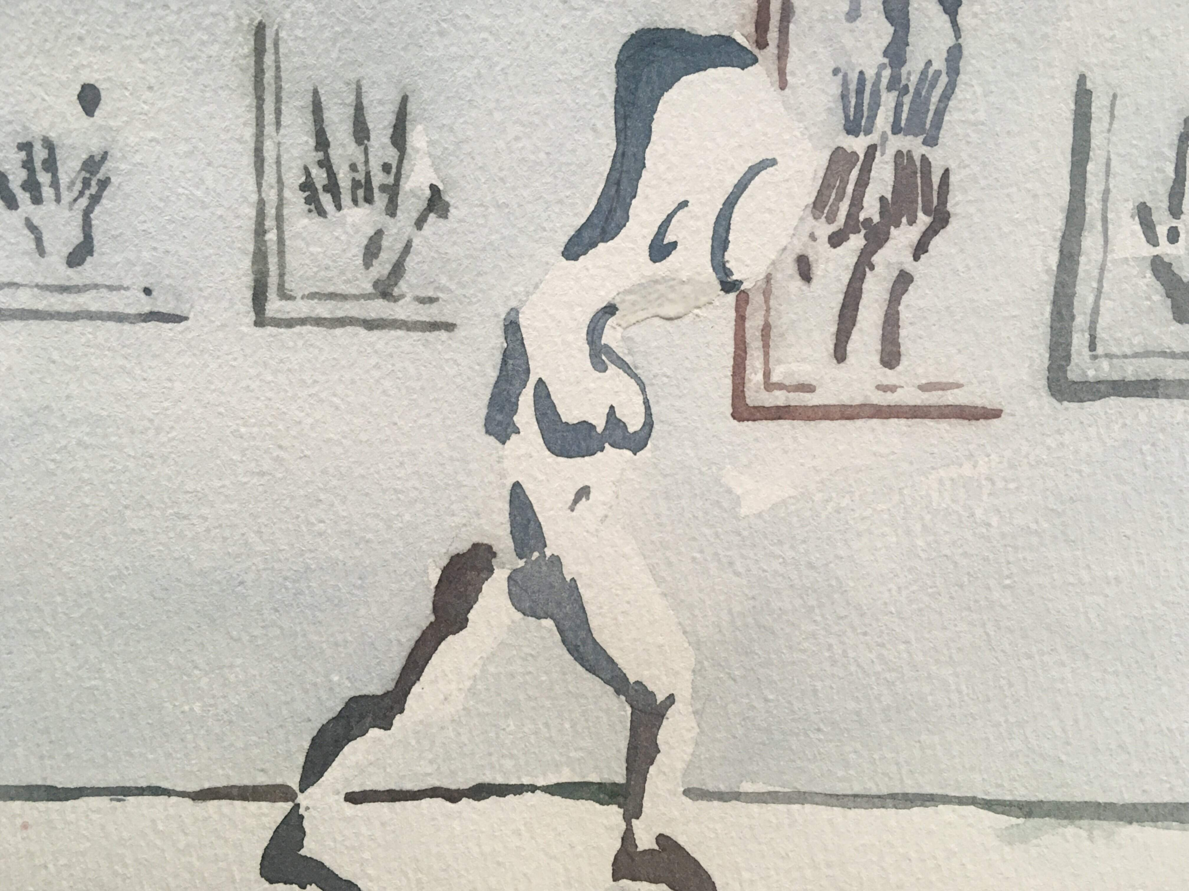
关于我的沉没成本的回顾展 :id: xfczk-040 :date: 2021-03-28 :size: 32k :medium: 水彩
感谢大家的支持，我的最后一次展览也顺利举行了。
想看我的第一次展览？不好意思已经撤了。除非你点上一页

Slide 43
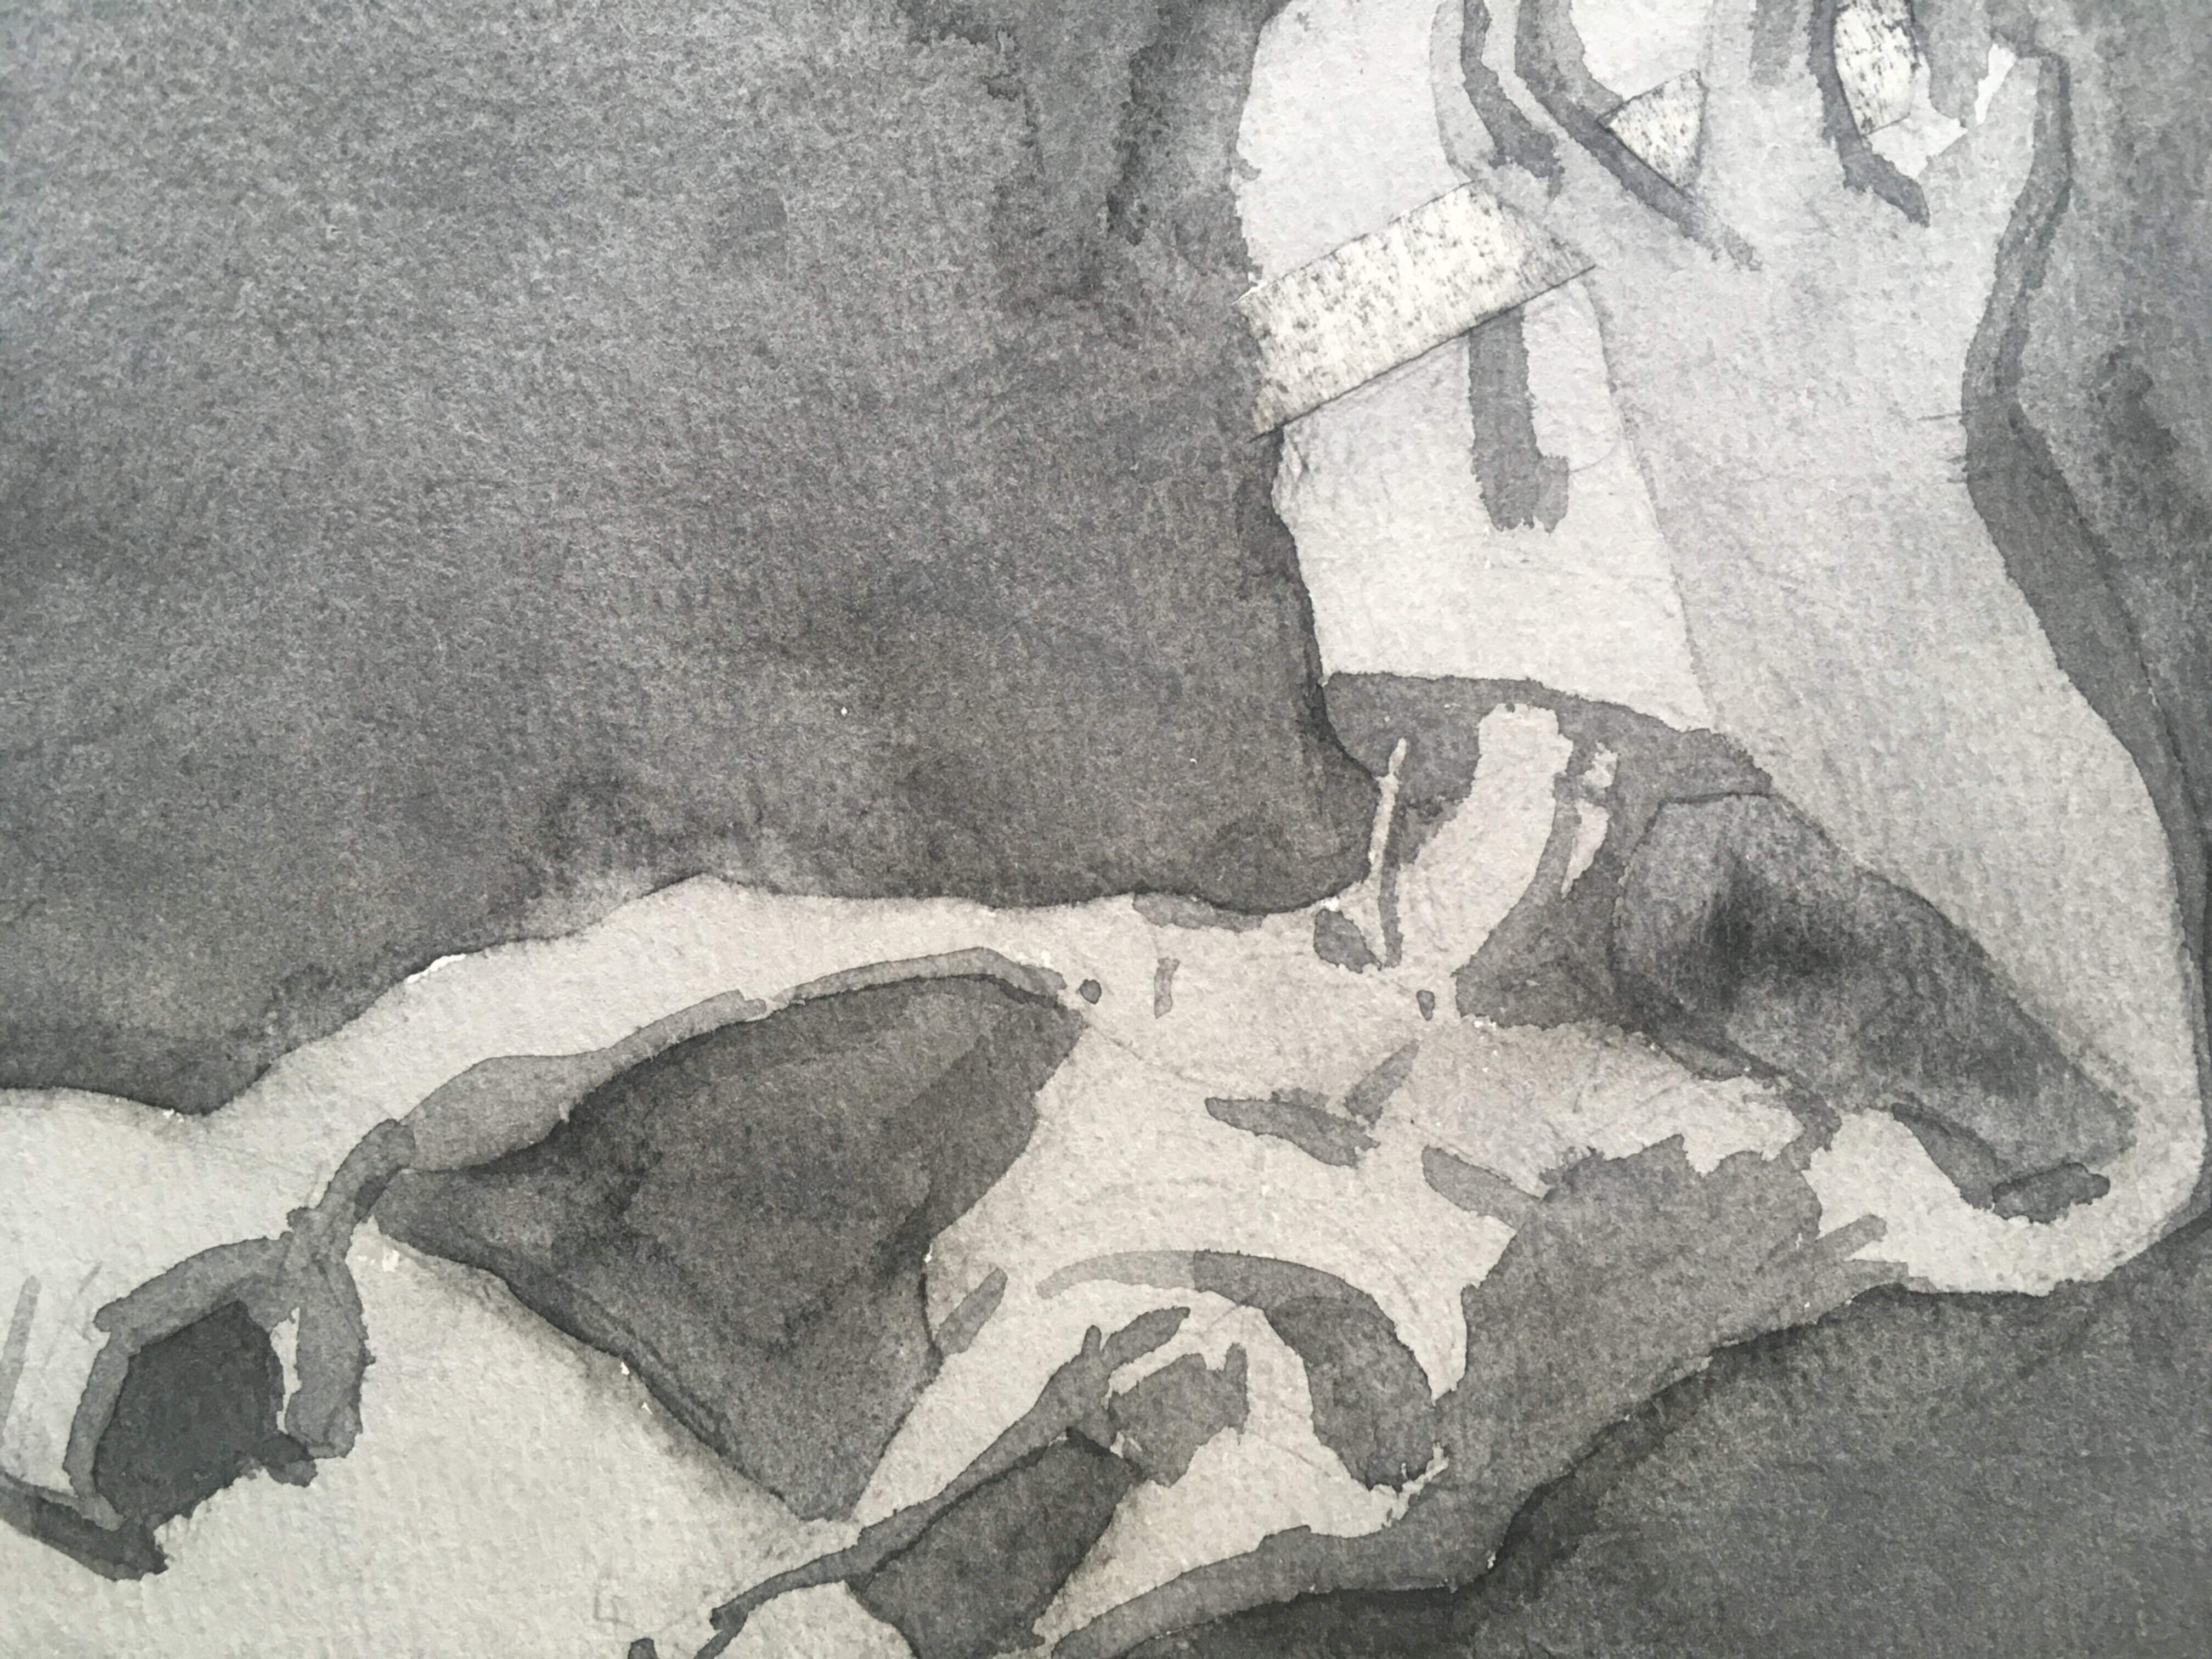
开眼看世界 :id: xfczk-041 :date: 2021-03-29 :size: 32k :medium: 水彩 纸胶带

Slide 44
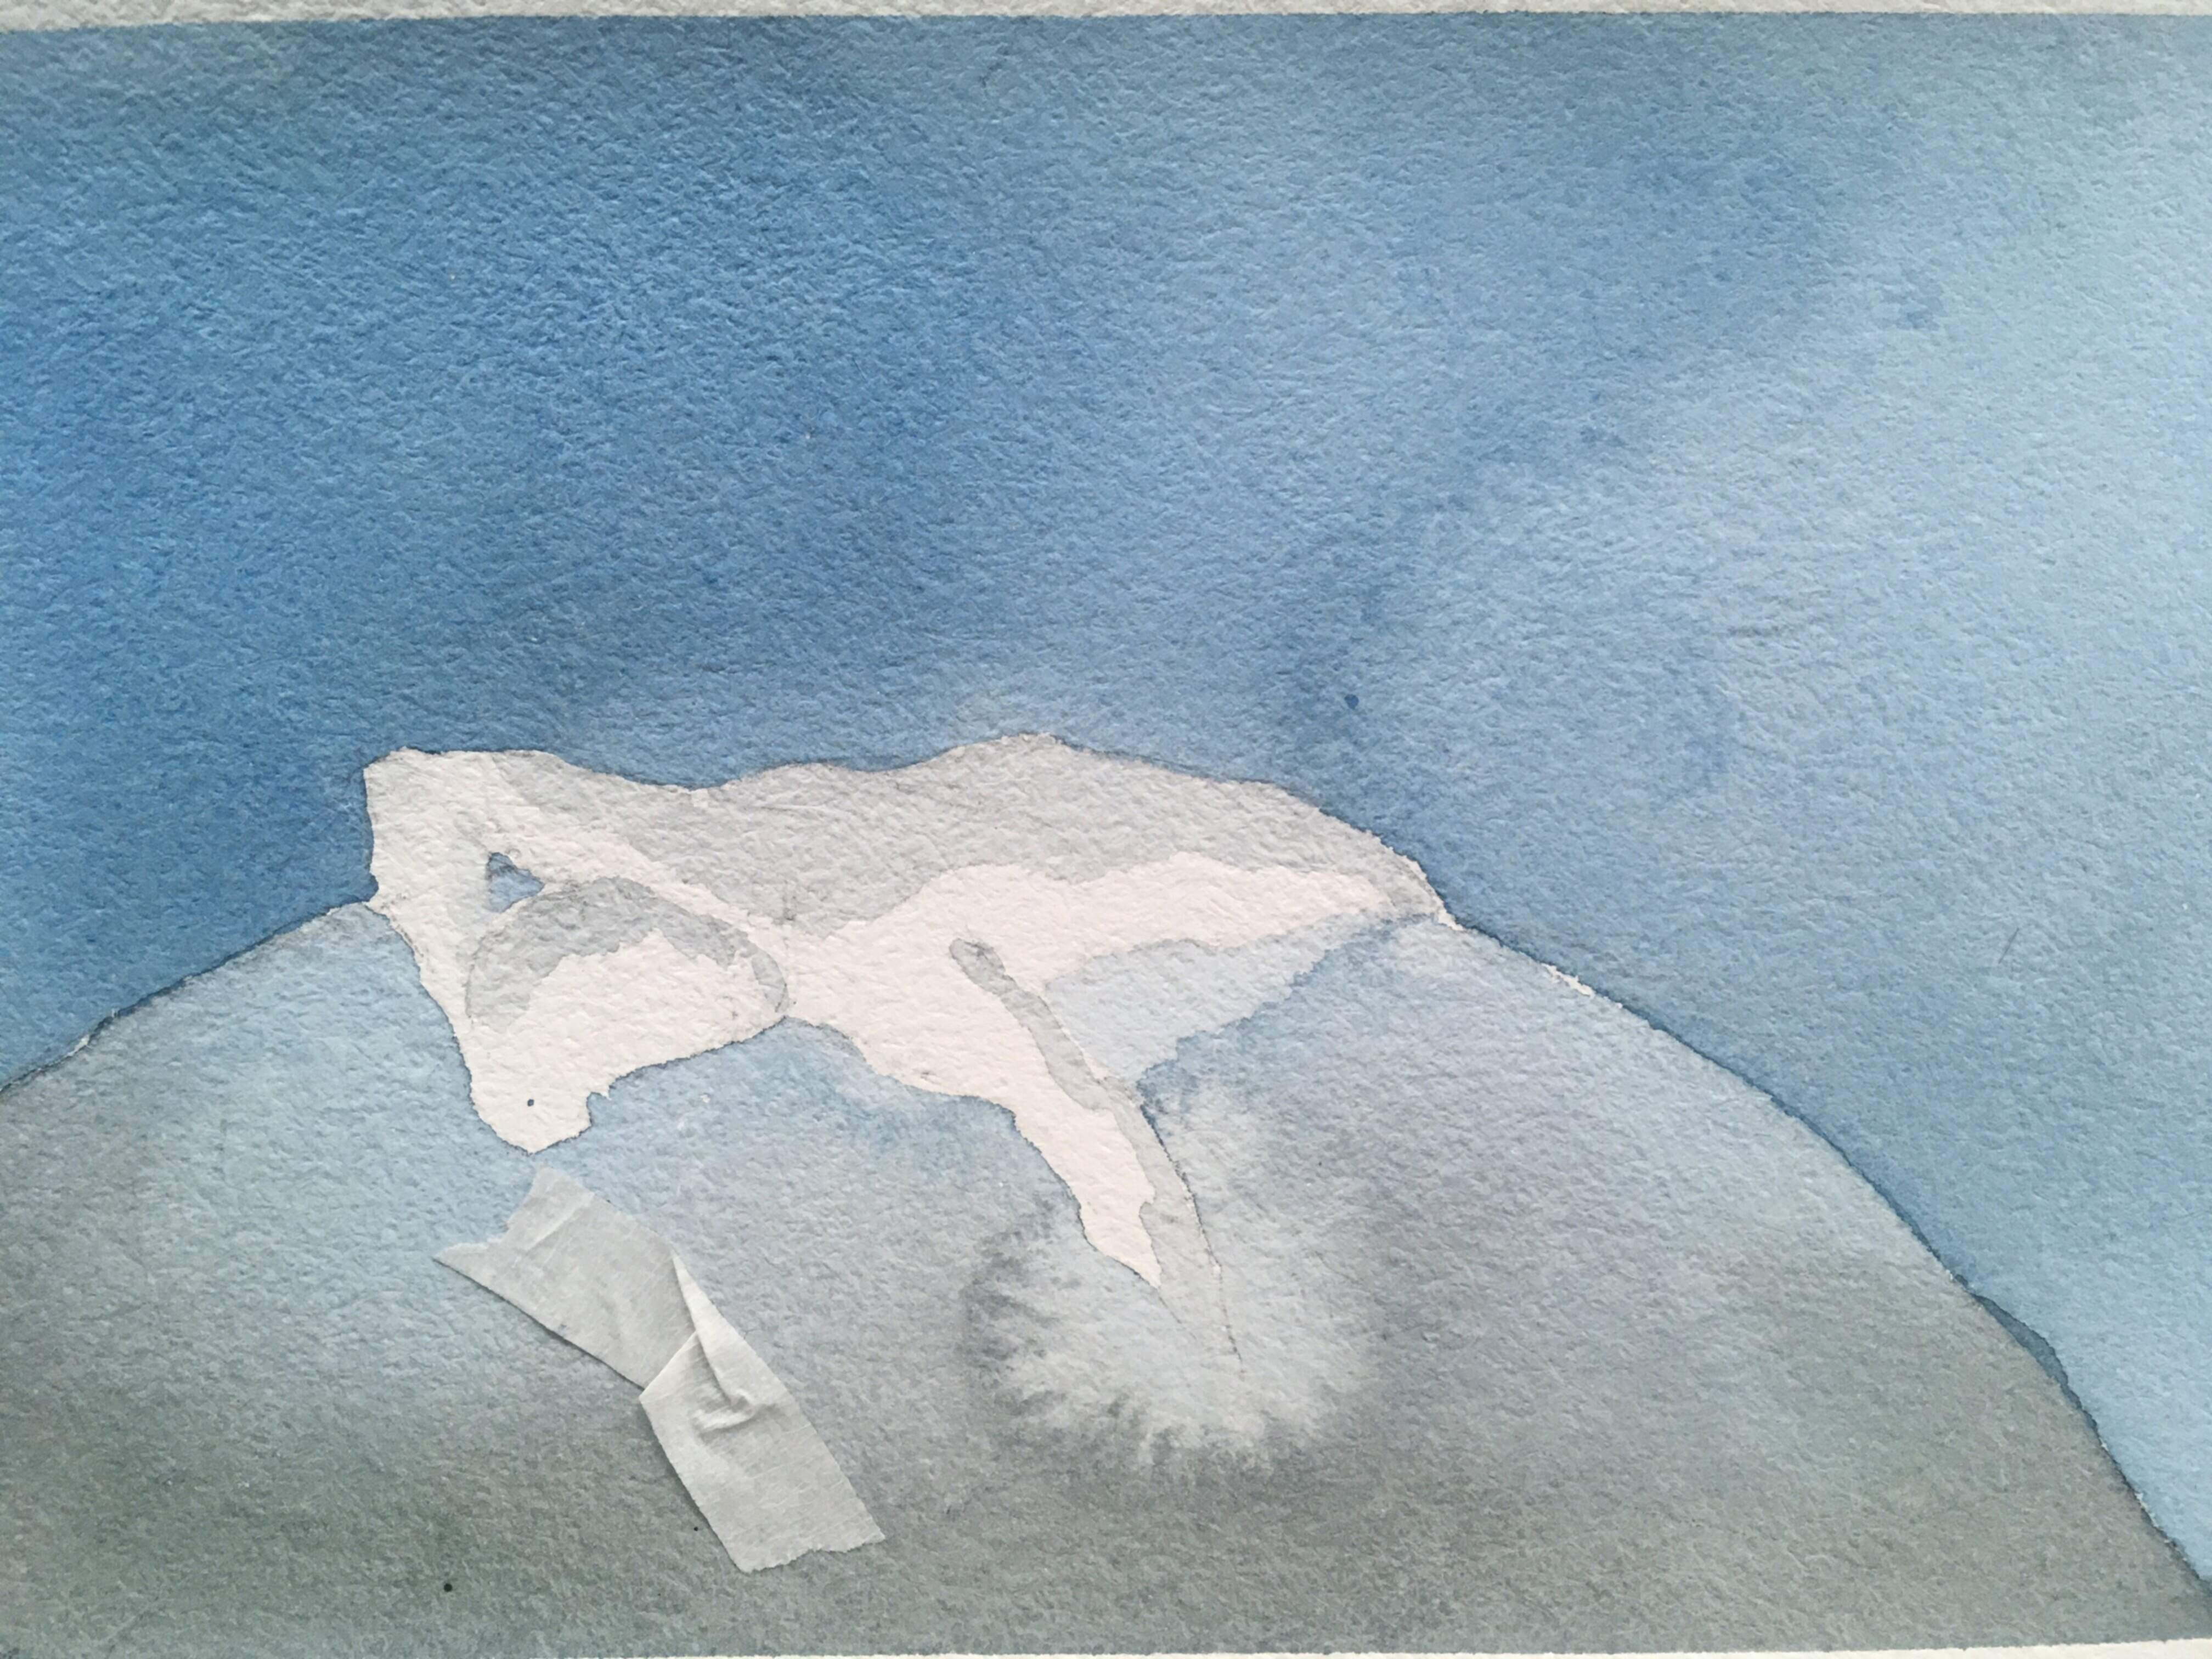
开眼看世界 :id: xfczk-042 :date: 2021-03-29 :size: 32k :medium: 水彩 纸胶带

Slide 45
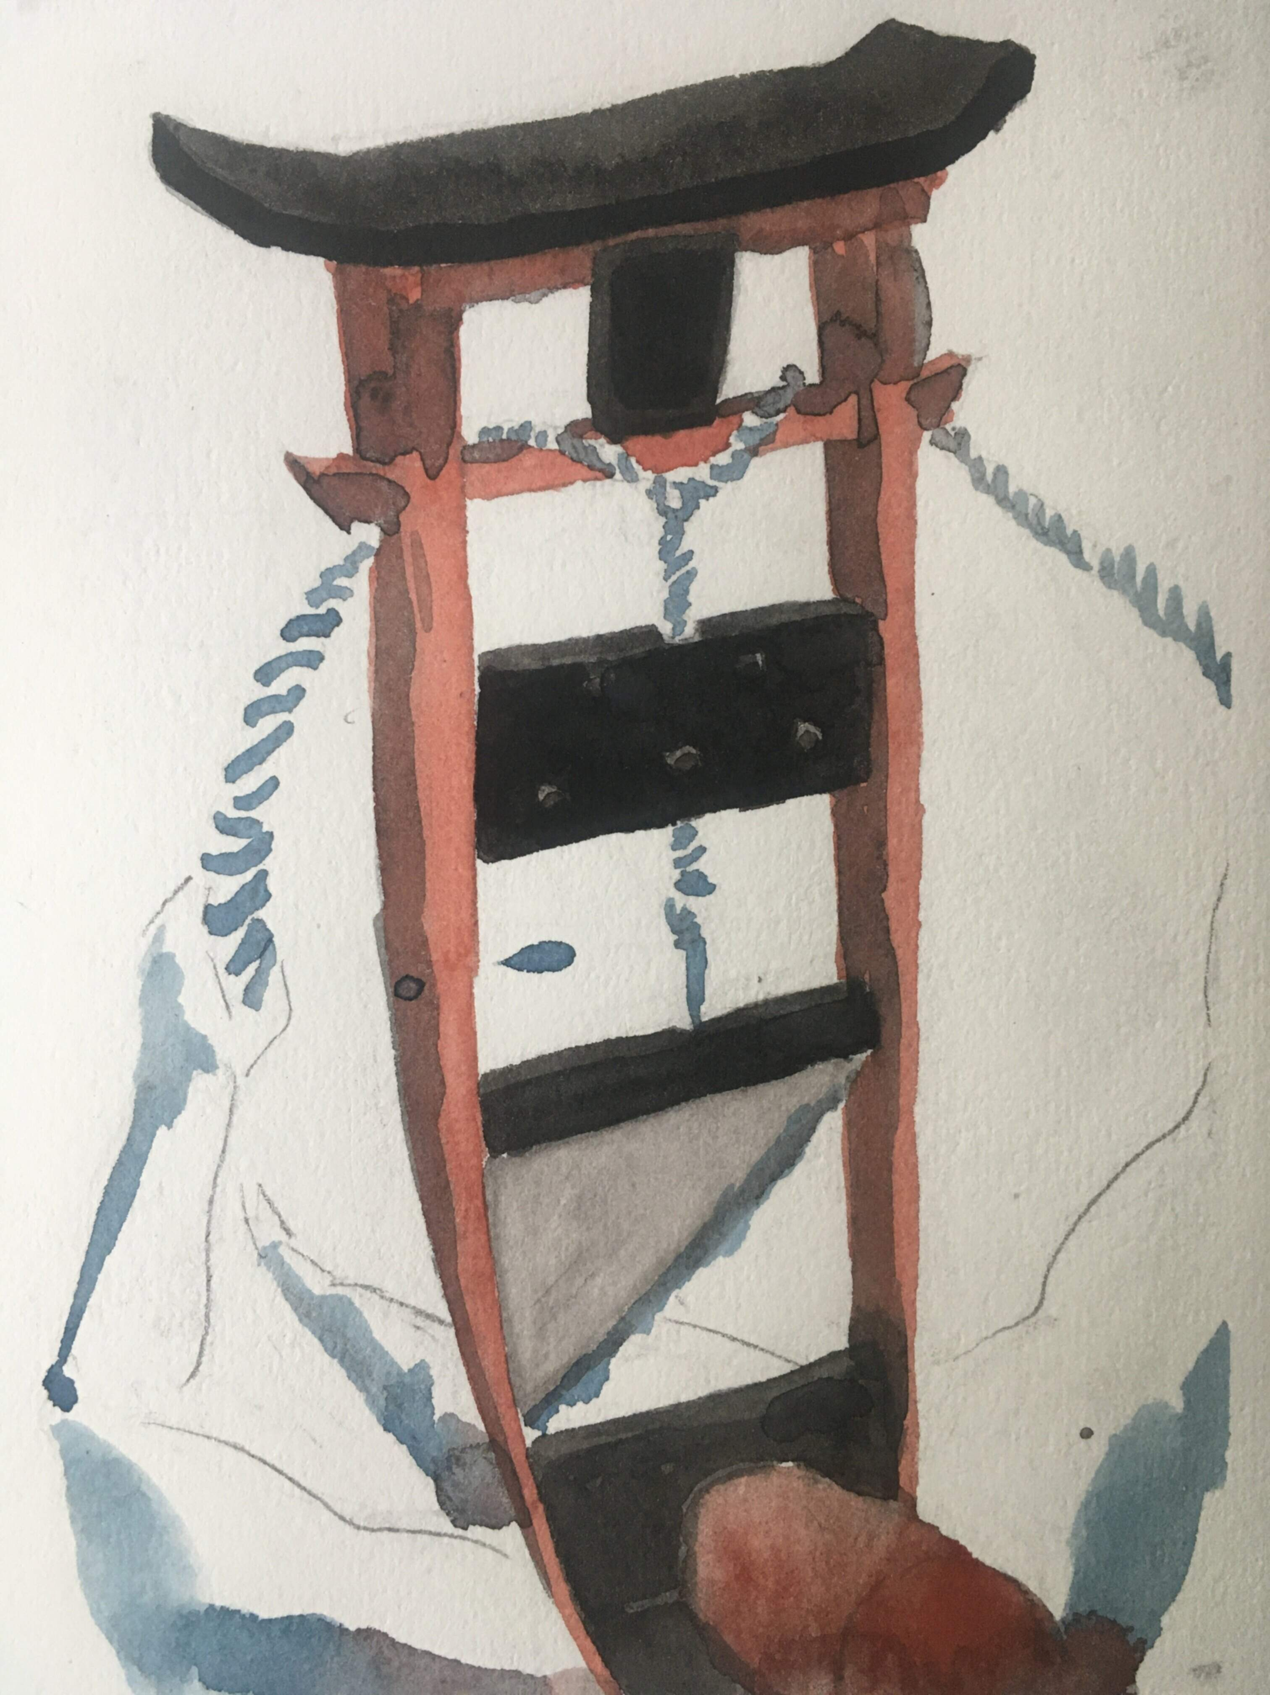
路易十六在准备灭火
:id: xfczk-043
:date: 2021-03-30
:size: 32k
:medium: 水彩 铅笔
和路易十六没有关系，他只是一个被砍头的可怜人而已。

Slide 46
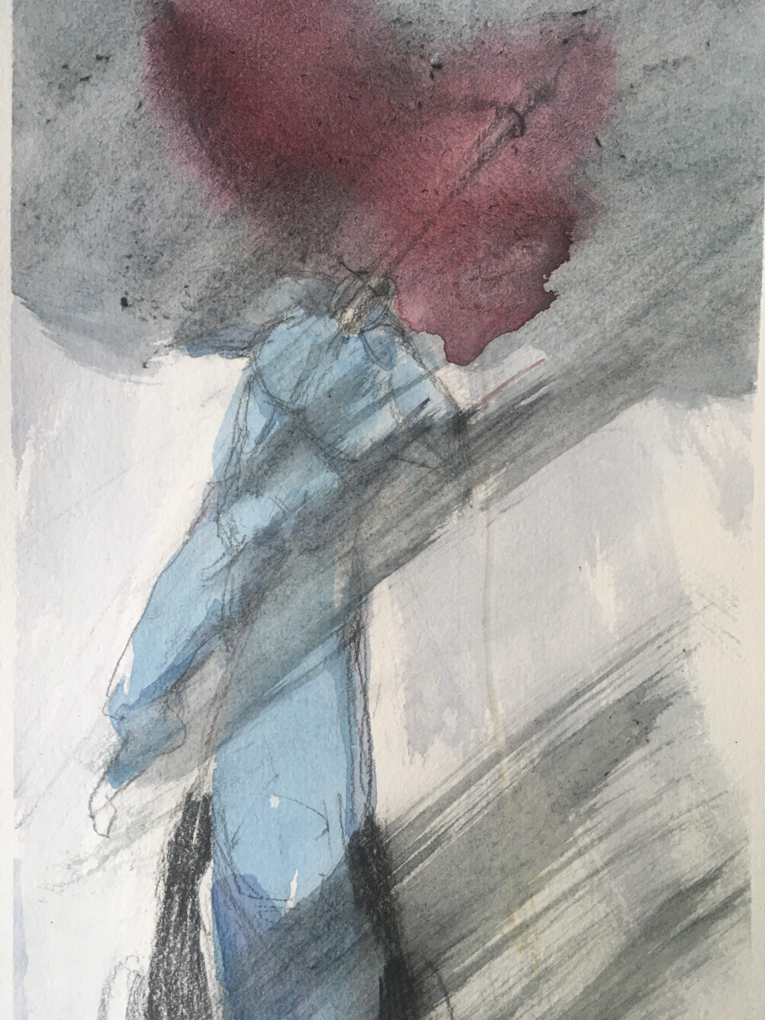
前进
:id: xfczk-044
:date: 2021-03-31
:size: 32k
:medium: 水彩 铅笔

Slide 47
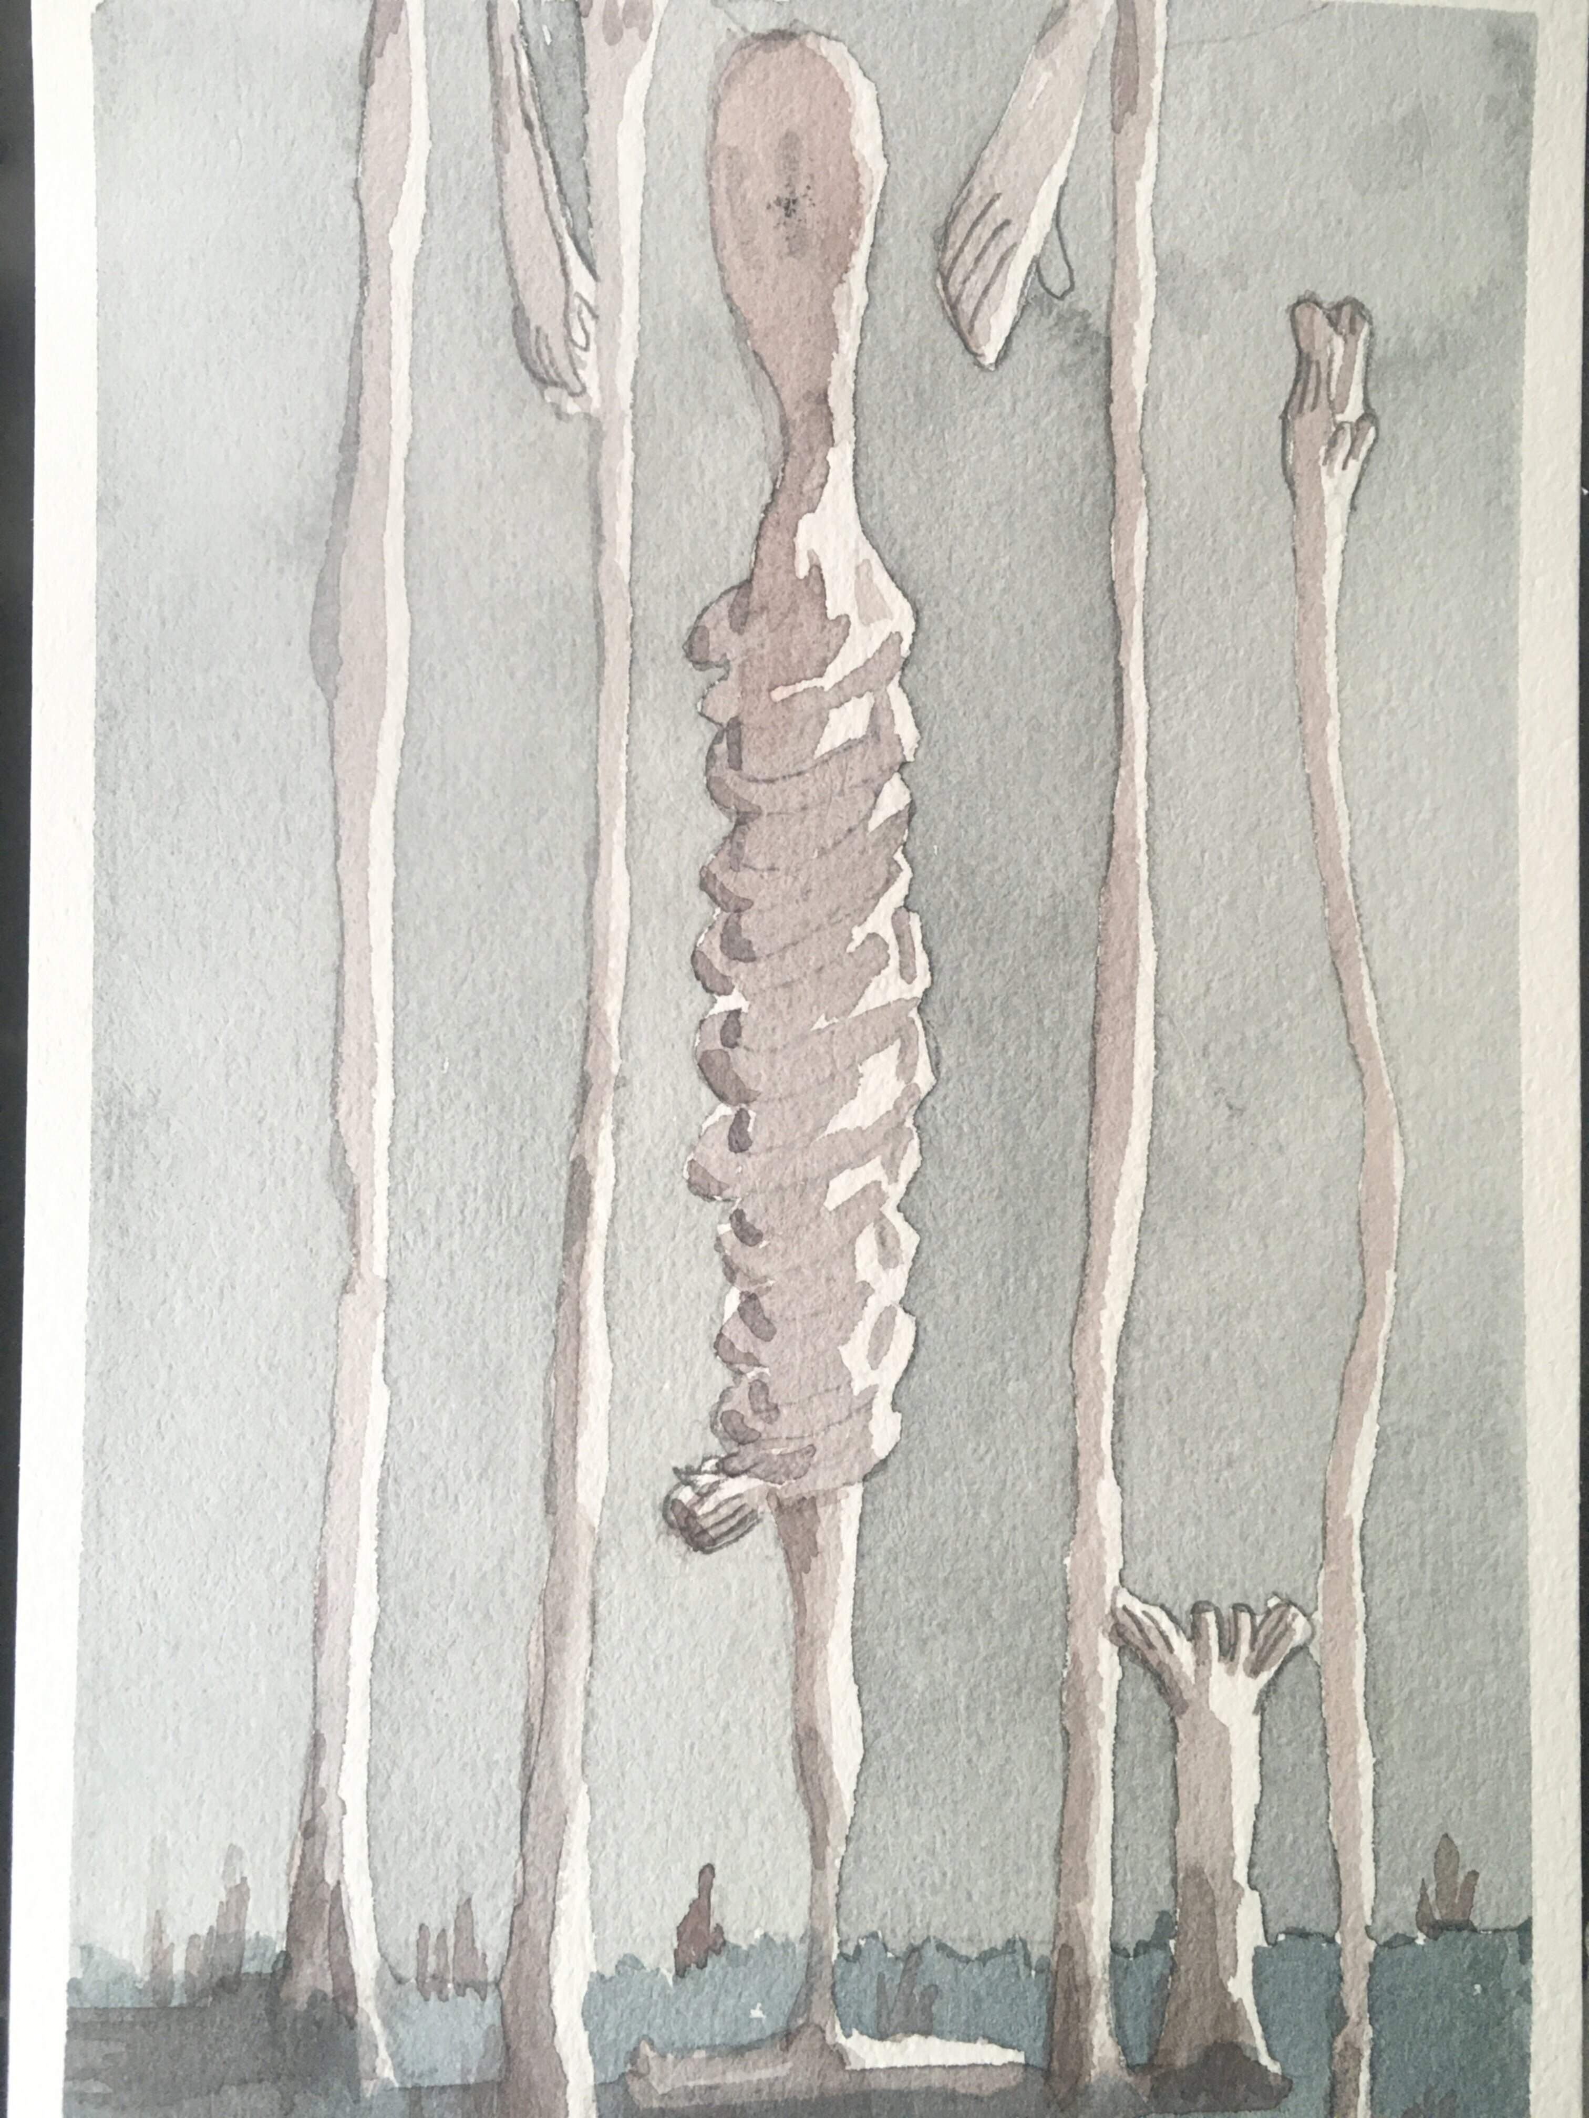
拒绝拥抱
:id: xfczk-046
:date: 2021-04-01
:size: 32k
:medium: 水彩
她打了电话来，我作为优秀的的倾听者接线。
画得很俗气，但没有办法。
另参见：拥抱申请

Slide 48
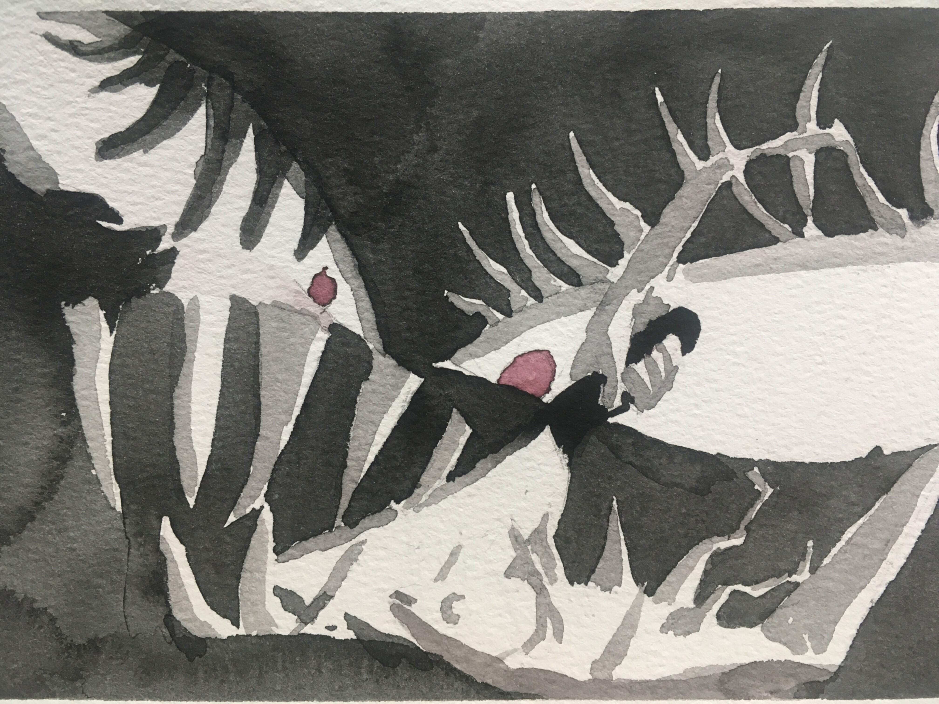
黑猫 :id: xfczk-047 :date: 2021-04-02 :size: 32k :medium: 水彩
只是想简单把自己切开。

Slide 49
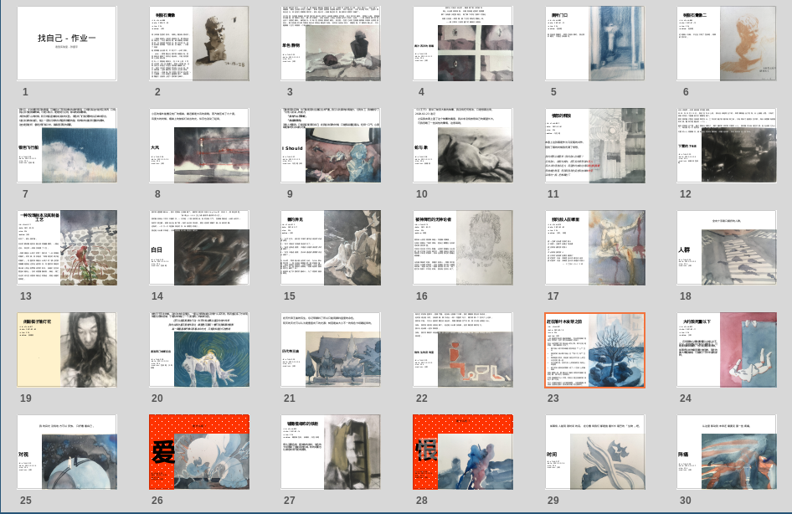
作业点评 :id: xfczk-045 :date: 2021-04-03 :size: fullscreen(4:3) :medium: WPS Presentation
是这样的，我所有的作业都有编号，但不小心漏了一个数字，导致 xfczk-045 编号没有对应的作品。
这个文档也花了很多时间来插入、编辑、排版，挤占了本人的睡眠时间，进而挤占了本人的画画时间。鉴于此，本人决定为它和对它的点评授予 xfczk-045 的称号，成为我的一次作业。
感谢晓飞老师和同学们，你们都是 xfczk-045 的一部分，是展览外的艺术品，请不要不识抬举。

